Slide 1




Bienvenida
Lectura
532
114
Oración
208
Sermón
557
Anuncios
Cena del Señor
Oración
Welcome
Reading
532
114
Prayer
208
Sermon
557
Closing
Lord’s Supper
Prayer
Alex Cruttenden
Welcome
1 John 5:1-12
Praise Him! Praise Him!
Heal Us All
Christ Our Glory
Rock of Ages
Announcements
Bienvenida
1 Juan 5:1-12
¡Gloria, gloria!
Oh, sánanos
Cristo nuestra gloria
Roca hendida para mí
Anuncios
Please silence your phone
Favor de apagar los celulares
16 de agosto
domingo • 5:00pm
August 16, 2026
Sunday • 5:00pm

Slide 2

Bienvenida
Lectura
532
114
Oración
208
Sermón
557
Anuncios
Cena del Señor
Oración
Welcome
Reading
532
114
Prayer
208
Sermon
557
Closing
Lord’s Supper
Prayer
LECTURA
READING
1 JOHN 5:1-12
1 JUAN 5:1-12
“HAVE THIS LETTER READ TO ALL”
“QUE ESTA CARTA SE LEA A TODOS”
1 THESSALONIANS 5:27
1 TESALONICENSES 5:27

Slide 3
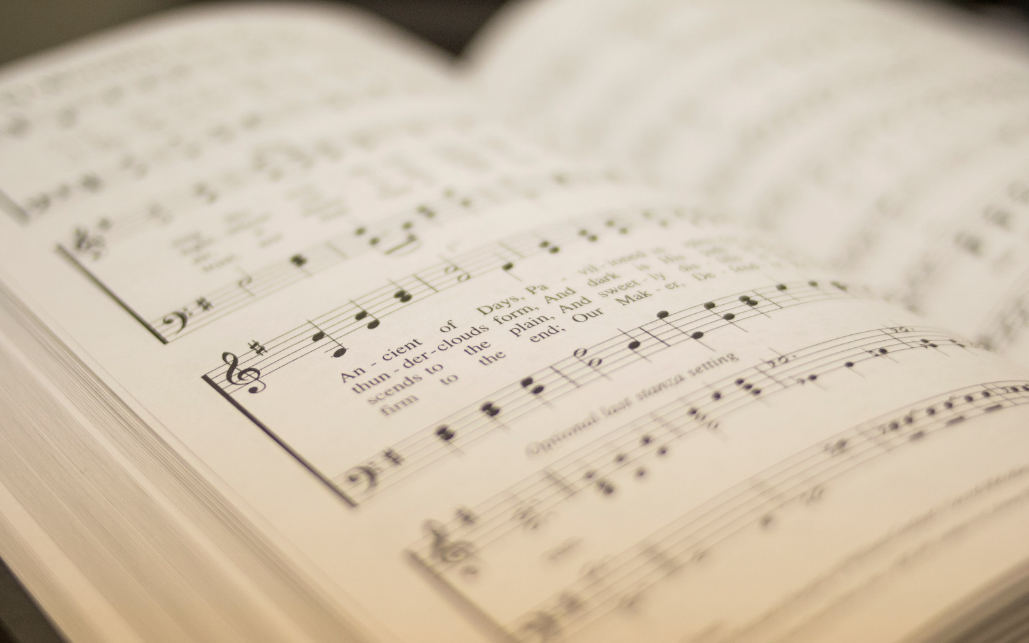
Bienvenida
Lectura
532
114
Oración
208
Sermón
557
Anuncios
Cena del Señor
Oración
Welcome
Reading
532
114
Prayer
208
Sermon
557
Closing
Lord’s Supper
Prayer
532
532
¡GLORIA, GLORIA!
PRAISE HIM! PRAISE HIM!
1
2
3
“CANTANDO...AL SEÑOR” COLOSENSES 3:16
“SINGING...TO THE LORD” COLOSSIANS 3:16
Words by: Fanny J. Crosby Music by: Chester G. Allen
Palabras por: Fanny J. Crosby Musica por: Chester G. Allen

Slide 4
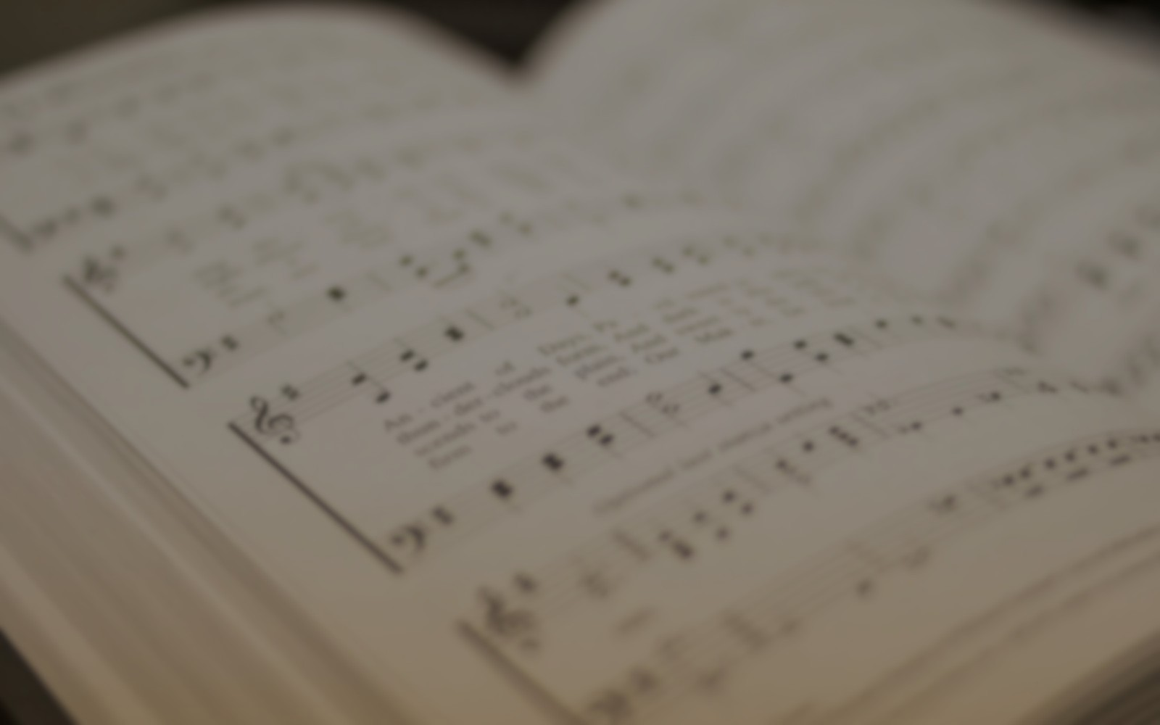
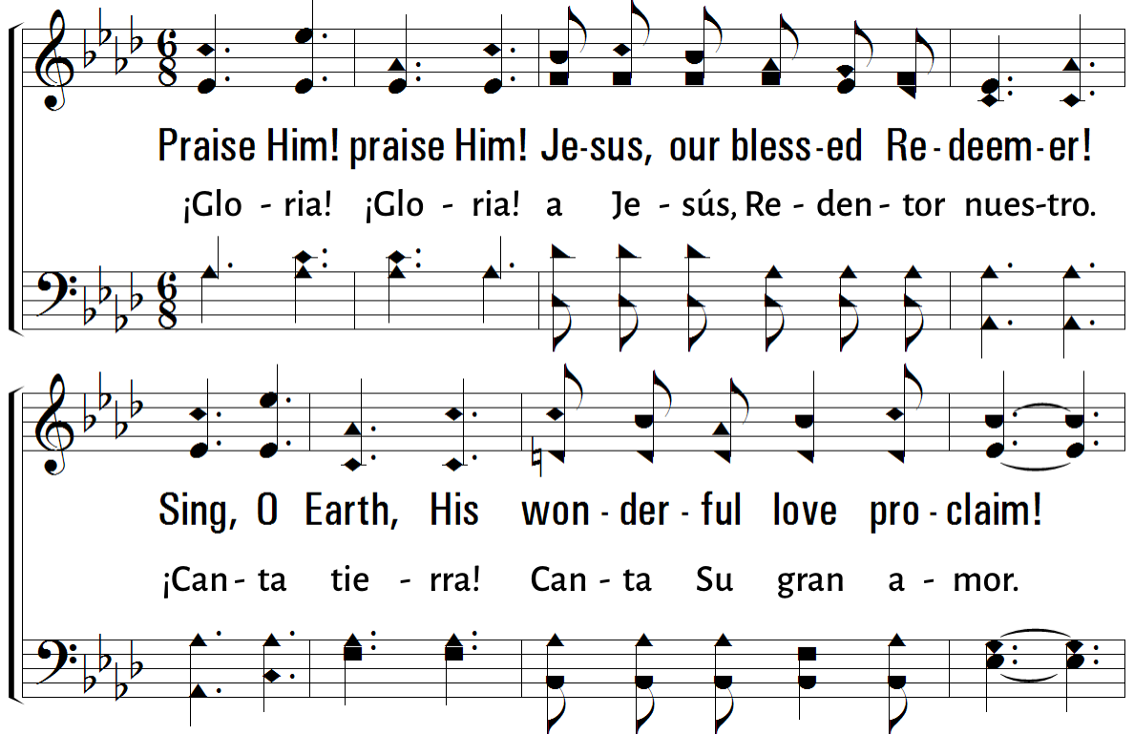


1
C
2
C
3
C
532
PRAISE HIM! PRAISE HIM! • ¡GLORIA, GLORIA!
© 2001 The Paperless Hymnal™

Slide 5
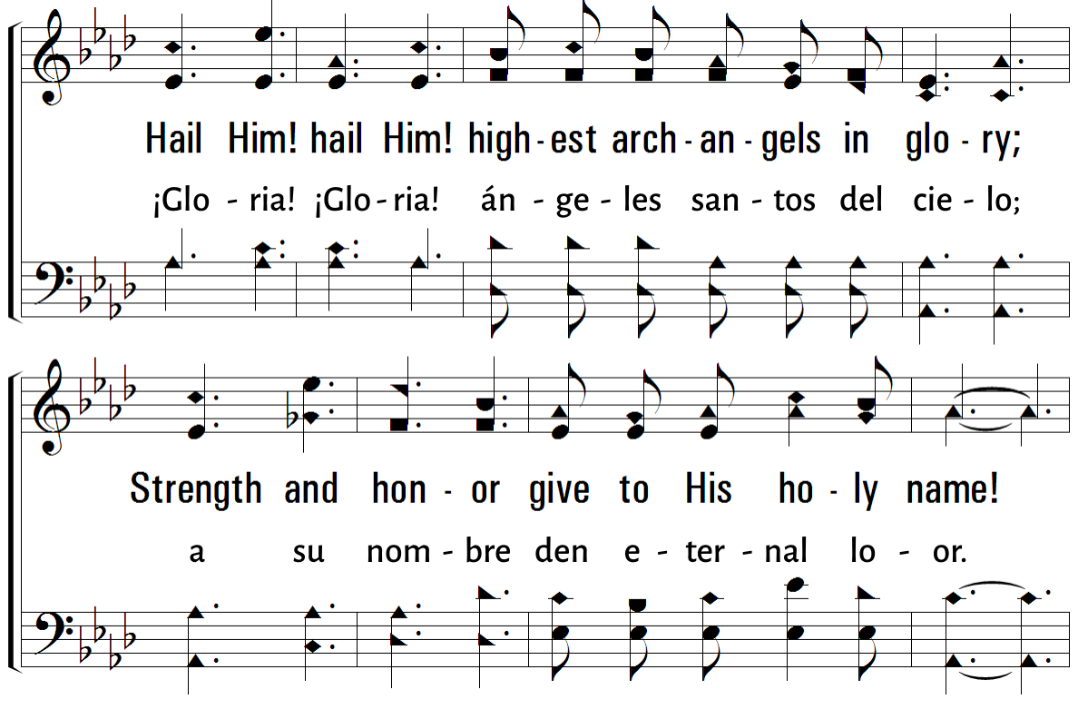
1
C
2
C
3
C
532
PRAISE HIM! PRAISE HIM! • ¡GLORIA, GLORIA!
© 2001 The Paperless Hymnal™

Slide 6
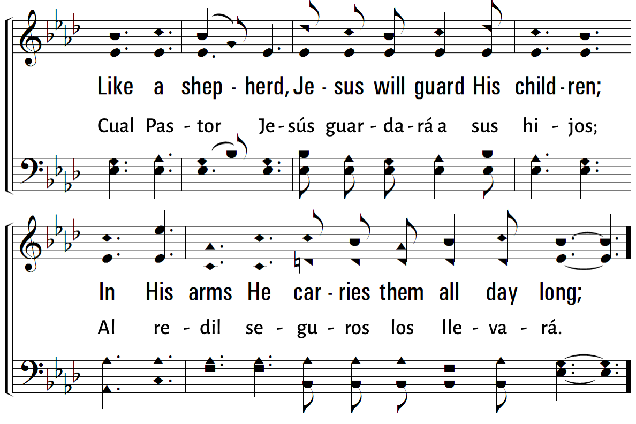
1
C
2
C
3
C
532
PRAISE HIM! PRAISE HIM! • ¡GLORIA, GLORIA!
© 2001 The Paperless Hymnal™

Slide 7
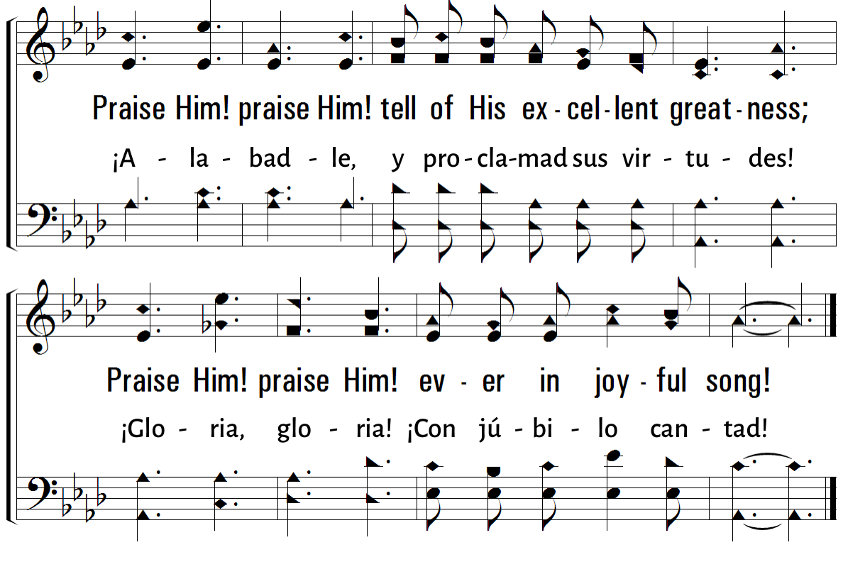
1
C
2
C
3
C
532
PRAISE HIM! PRAISE HIM! • ¡GLORIA, GLORIA!
© 2001 The Paperless Hymnal™

Slide 8
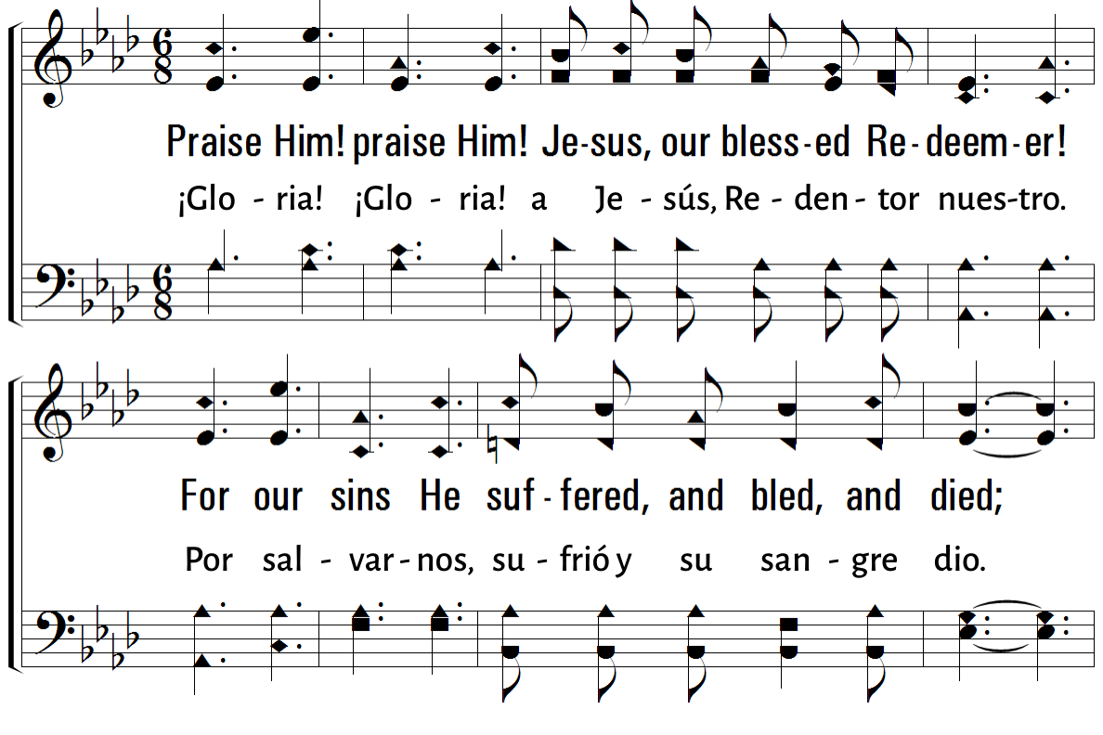
1
C
2
C
3
C
532
PRAISE HIM! PRAISE HIM! • ¡GLORIA, GLORIA!
© 2001 The Paperless Hymnal™

Slide 9
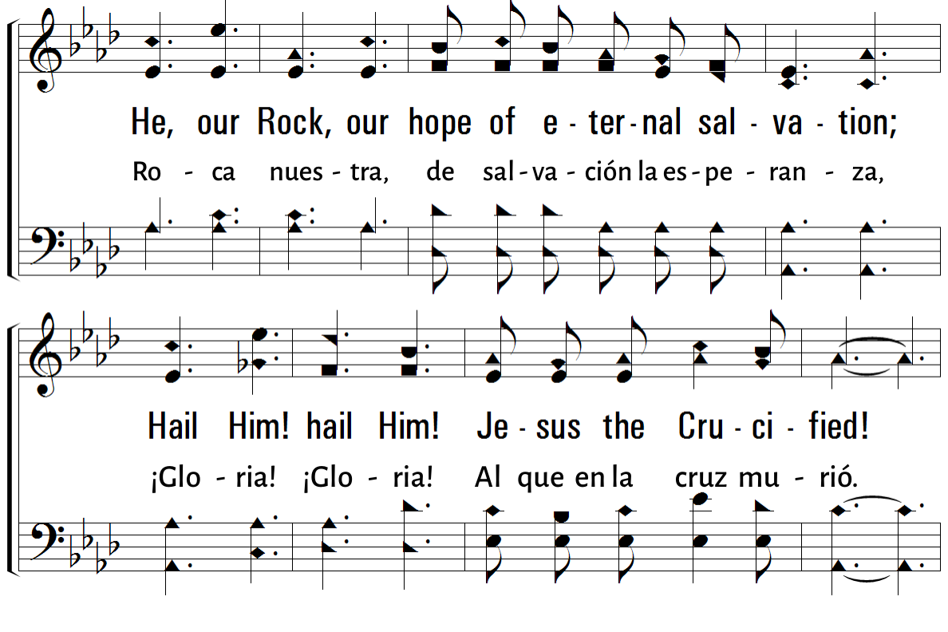
1
C
2
C
3
C
532
PRAISE HIM! PRAISE HIM! • ¡GLORIA, GLORIA!
© 2001 The Paperless Hymnal™

Slide 10
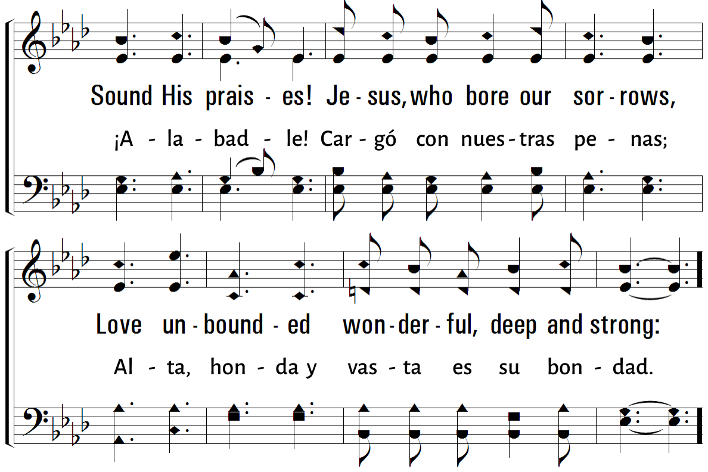
1
C
2
C
3
C
532
PRAISE HIM! PRAISE HIM! • ¡GLORIA, GLORIA!
© 2001 The Paperless Hymnal™

Slide 11
1
C
2
C
3
C
532
PRAISE HIM! PRAISE HIM! • ¡GLORIA, GLORIA!
© 2001 The Paperless Hymnal™

Slide 12
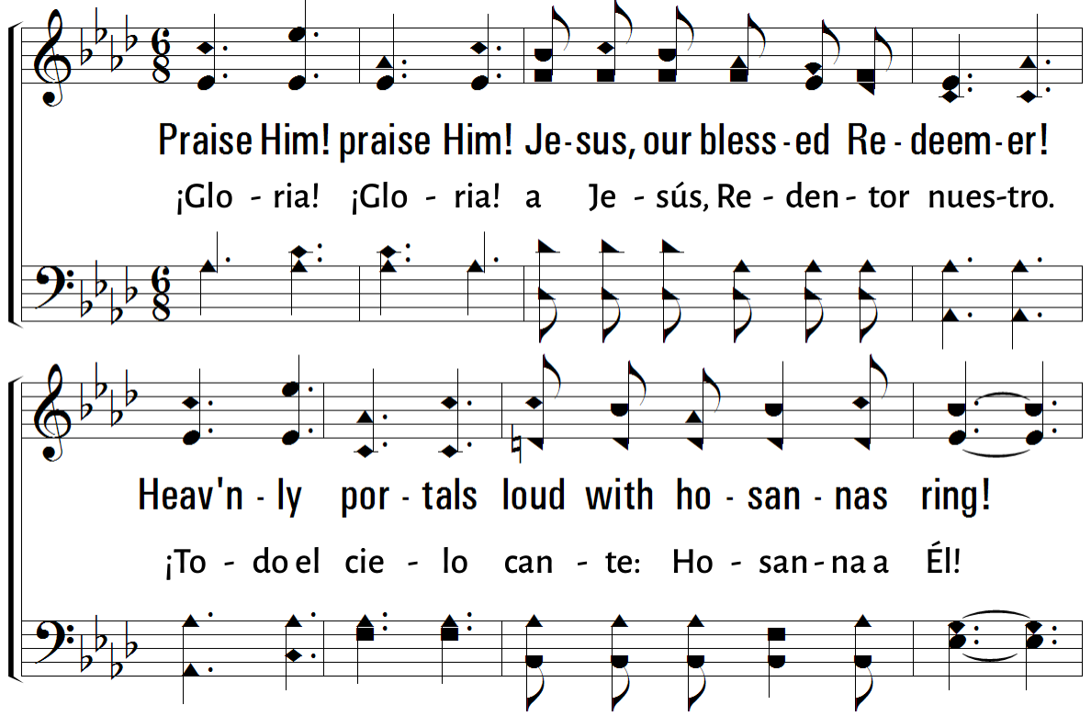
1
C
2
C
3
C
532
PRAISE HIM! PRAISE HIM! • ¡GLORIA, GLORIA!
© 2001 The Paperless Hymnal™

Slide 13
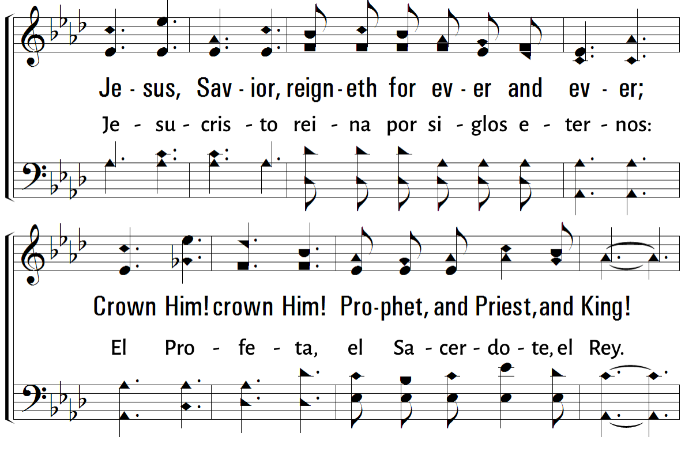
1
C
2
C
3
C
532
PRAISE HIM! PRAISE HIM! • ¡GLORIA, GLORIA!
© 2001 The Paperless Hymnal™

Slide 14
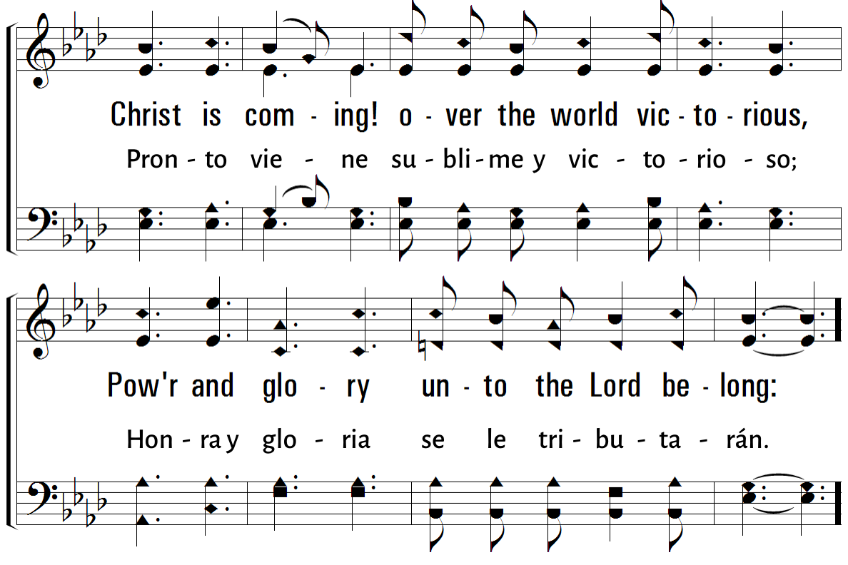
1
C
2
C
3
C
532
PRAISE HIM! PRAISE HIM! • ¡GLORIA, GLORIA!
© 2001 The Paperless Hymnal™

Slide 15
1
C
2
C
3
C
532
PRAISE HIM! PRAISE HIM! • ¡GLORIA, GLORIA!
© 2001 The Paperless Hymnal™

Slide 16
Bienvenida
Lectura
532
114
Oración
208
Sermón
557
Anuncios
Cena del Señor
Oración
Welcome
Reading
532
114
Prayer
208
Sermon
557
Closing
Lord’s Supper
Prayer
114
114
OH, SÁNANOS
HEAL US ALL
1
2
3
4
“CANTANDO...AL SEÑOR” COLOSENSES 3:16
“SINGING...TO THE LORD” COLOSSIANS 3:16
Hymn: LMD with refrain • Henry Twells (1868), alt. Tune: TWELLS • S. E. Rouse (2023) Music © 2023 S. E. Rouse
Himno: LMD con estribillo • Henry Twells (1868), alt. Música: TWELLS • S. E. Rouse (2023) Música © 2023 S. E. Rouse

Slide 17
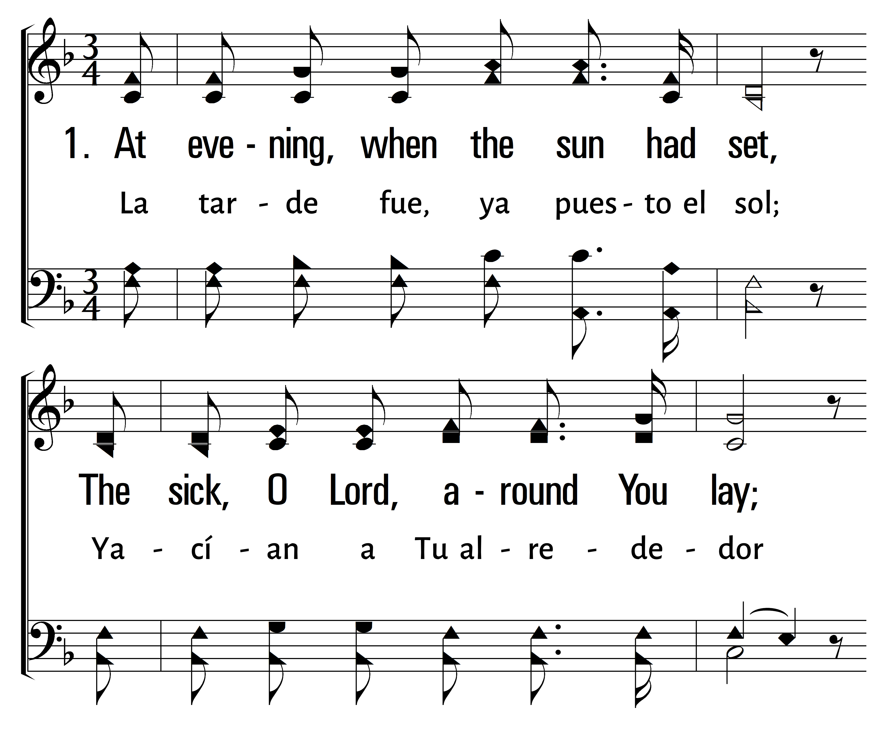
114
1
HEAL US ALL
C
2
C
OH, SÁNANOS
3
C
4
C
© 2024 Sumphonia Productions, LLC

Slide 18
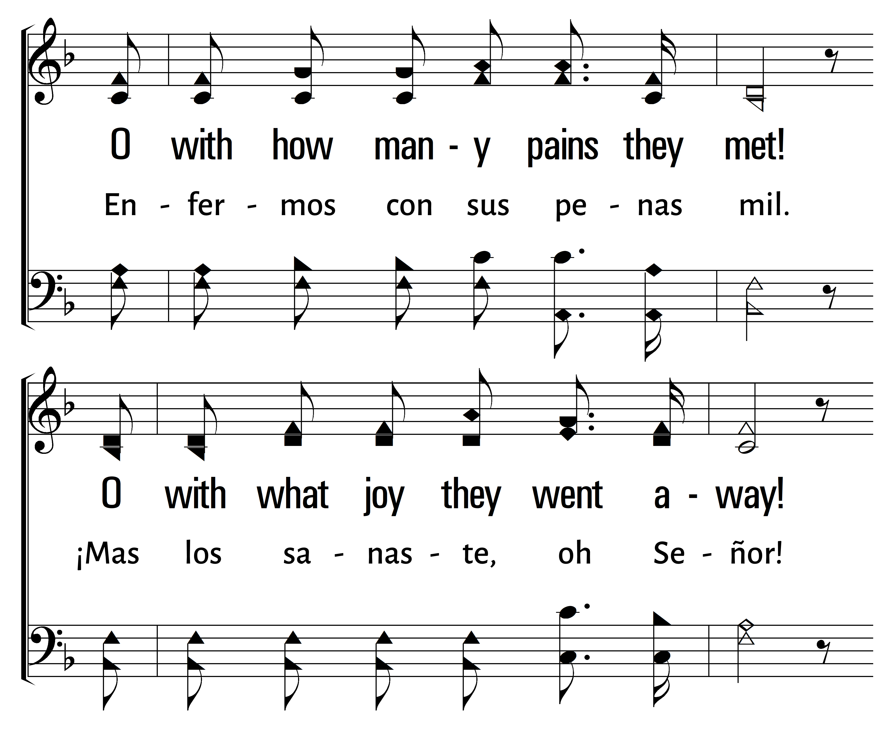
114
1
HEAL US ALL
C
2
C
OH, SÁNANOS
3
C
4
C
© 2024 Sumphonia Productions, LLC

Slide 19
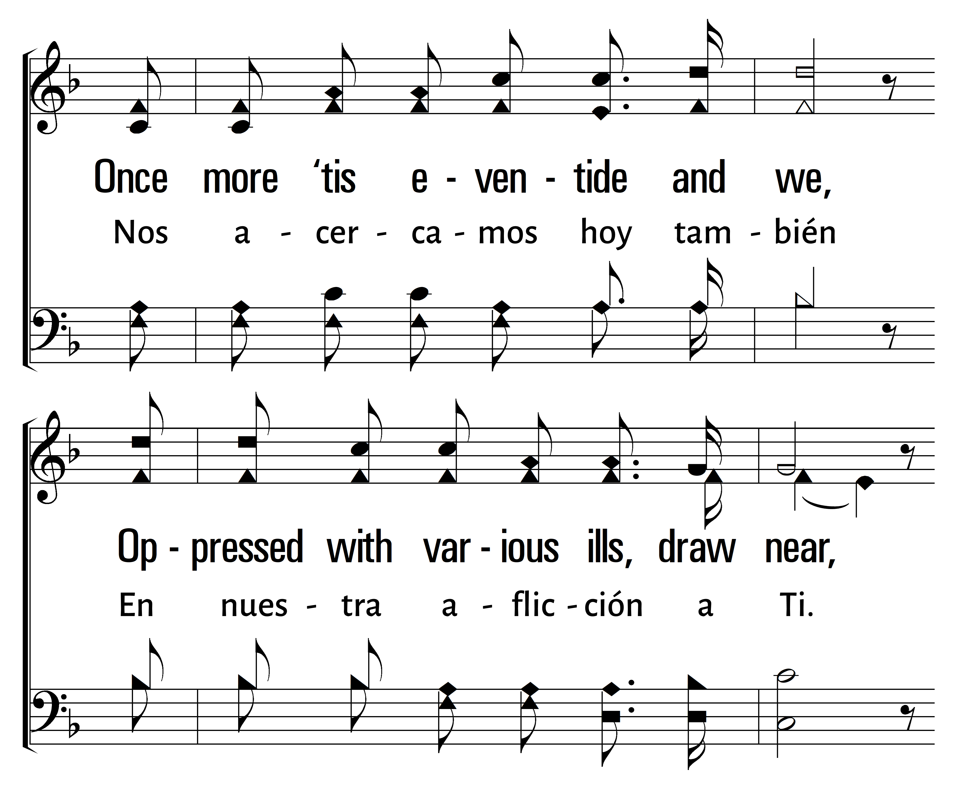
114
1
HEAL US ALL
C
2
C
OH, SÁNANOS
3
C
4
C
© 2024 Sumphonia Productions, LLC

Slide 20
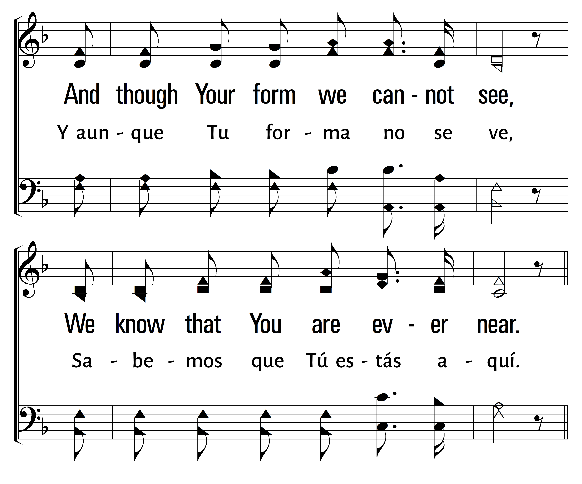
114
1
HEAL US ALL
C
2
C
OH, SÁNANOS
3
C
4
C
© 2024 Sumphonia Productions, LLC

Slide 21
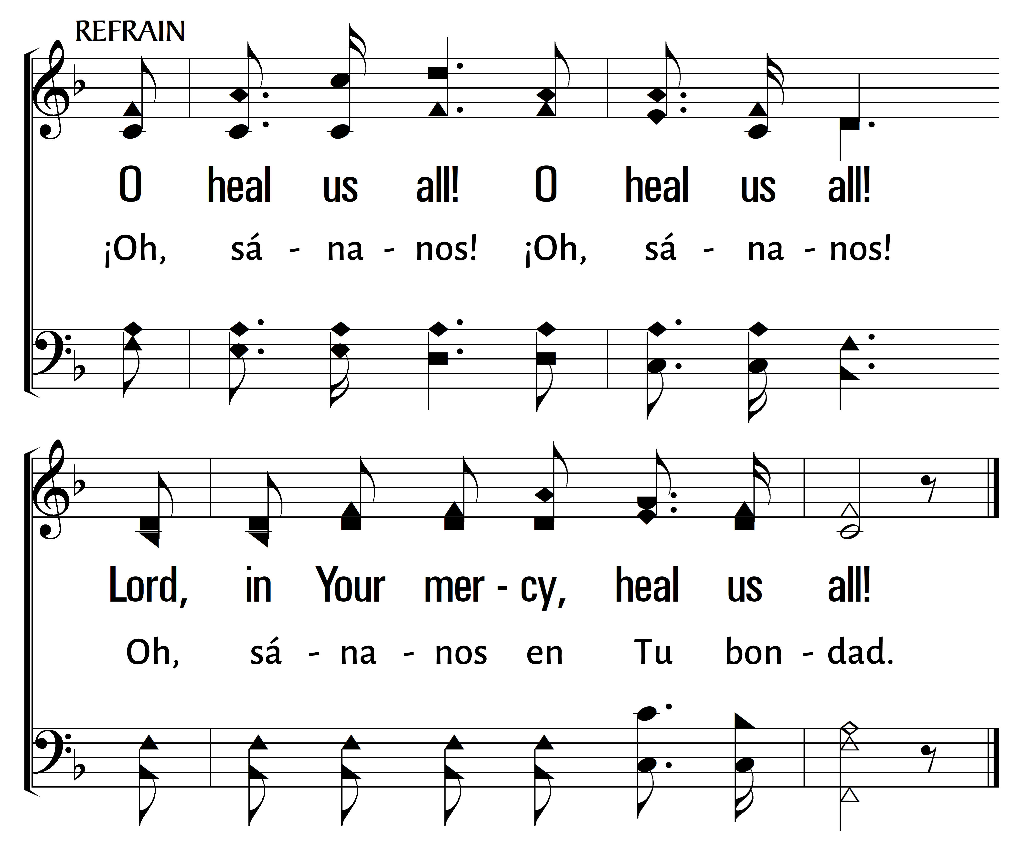
114
1
HEAL US ALL
C
2
C
OH, SÁNANOS
3
C
4
C
© 2024 Sumphonia Productions, LLC

Slide 22
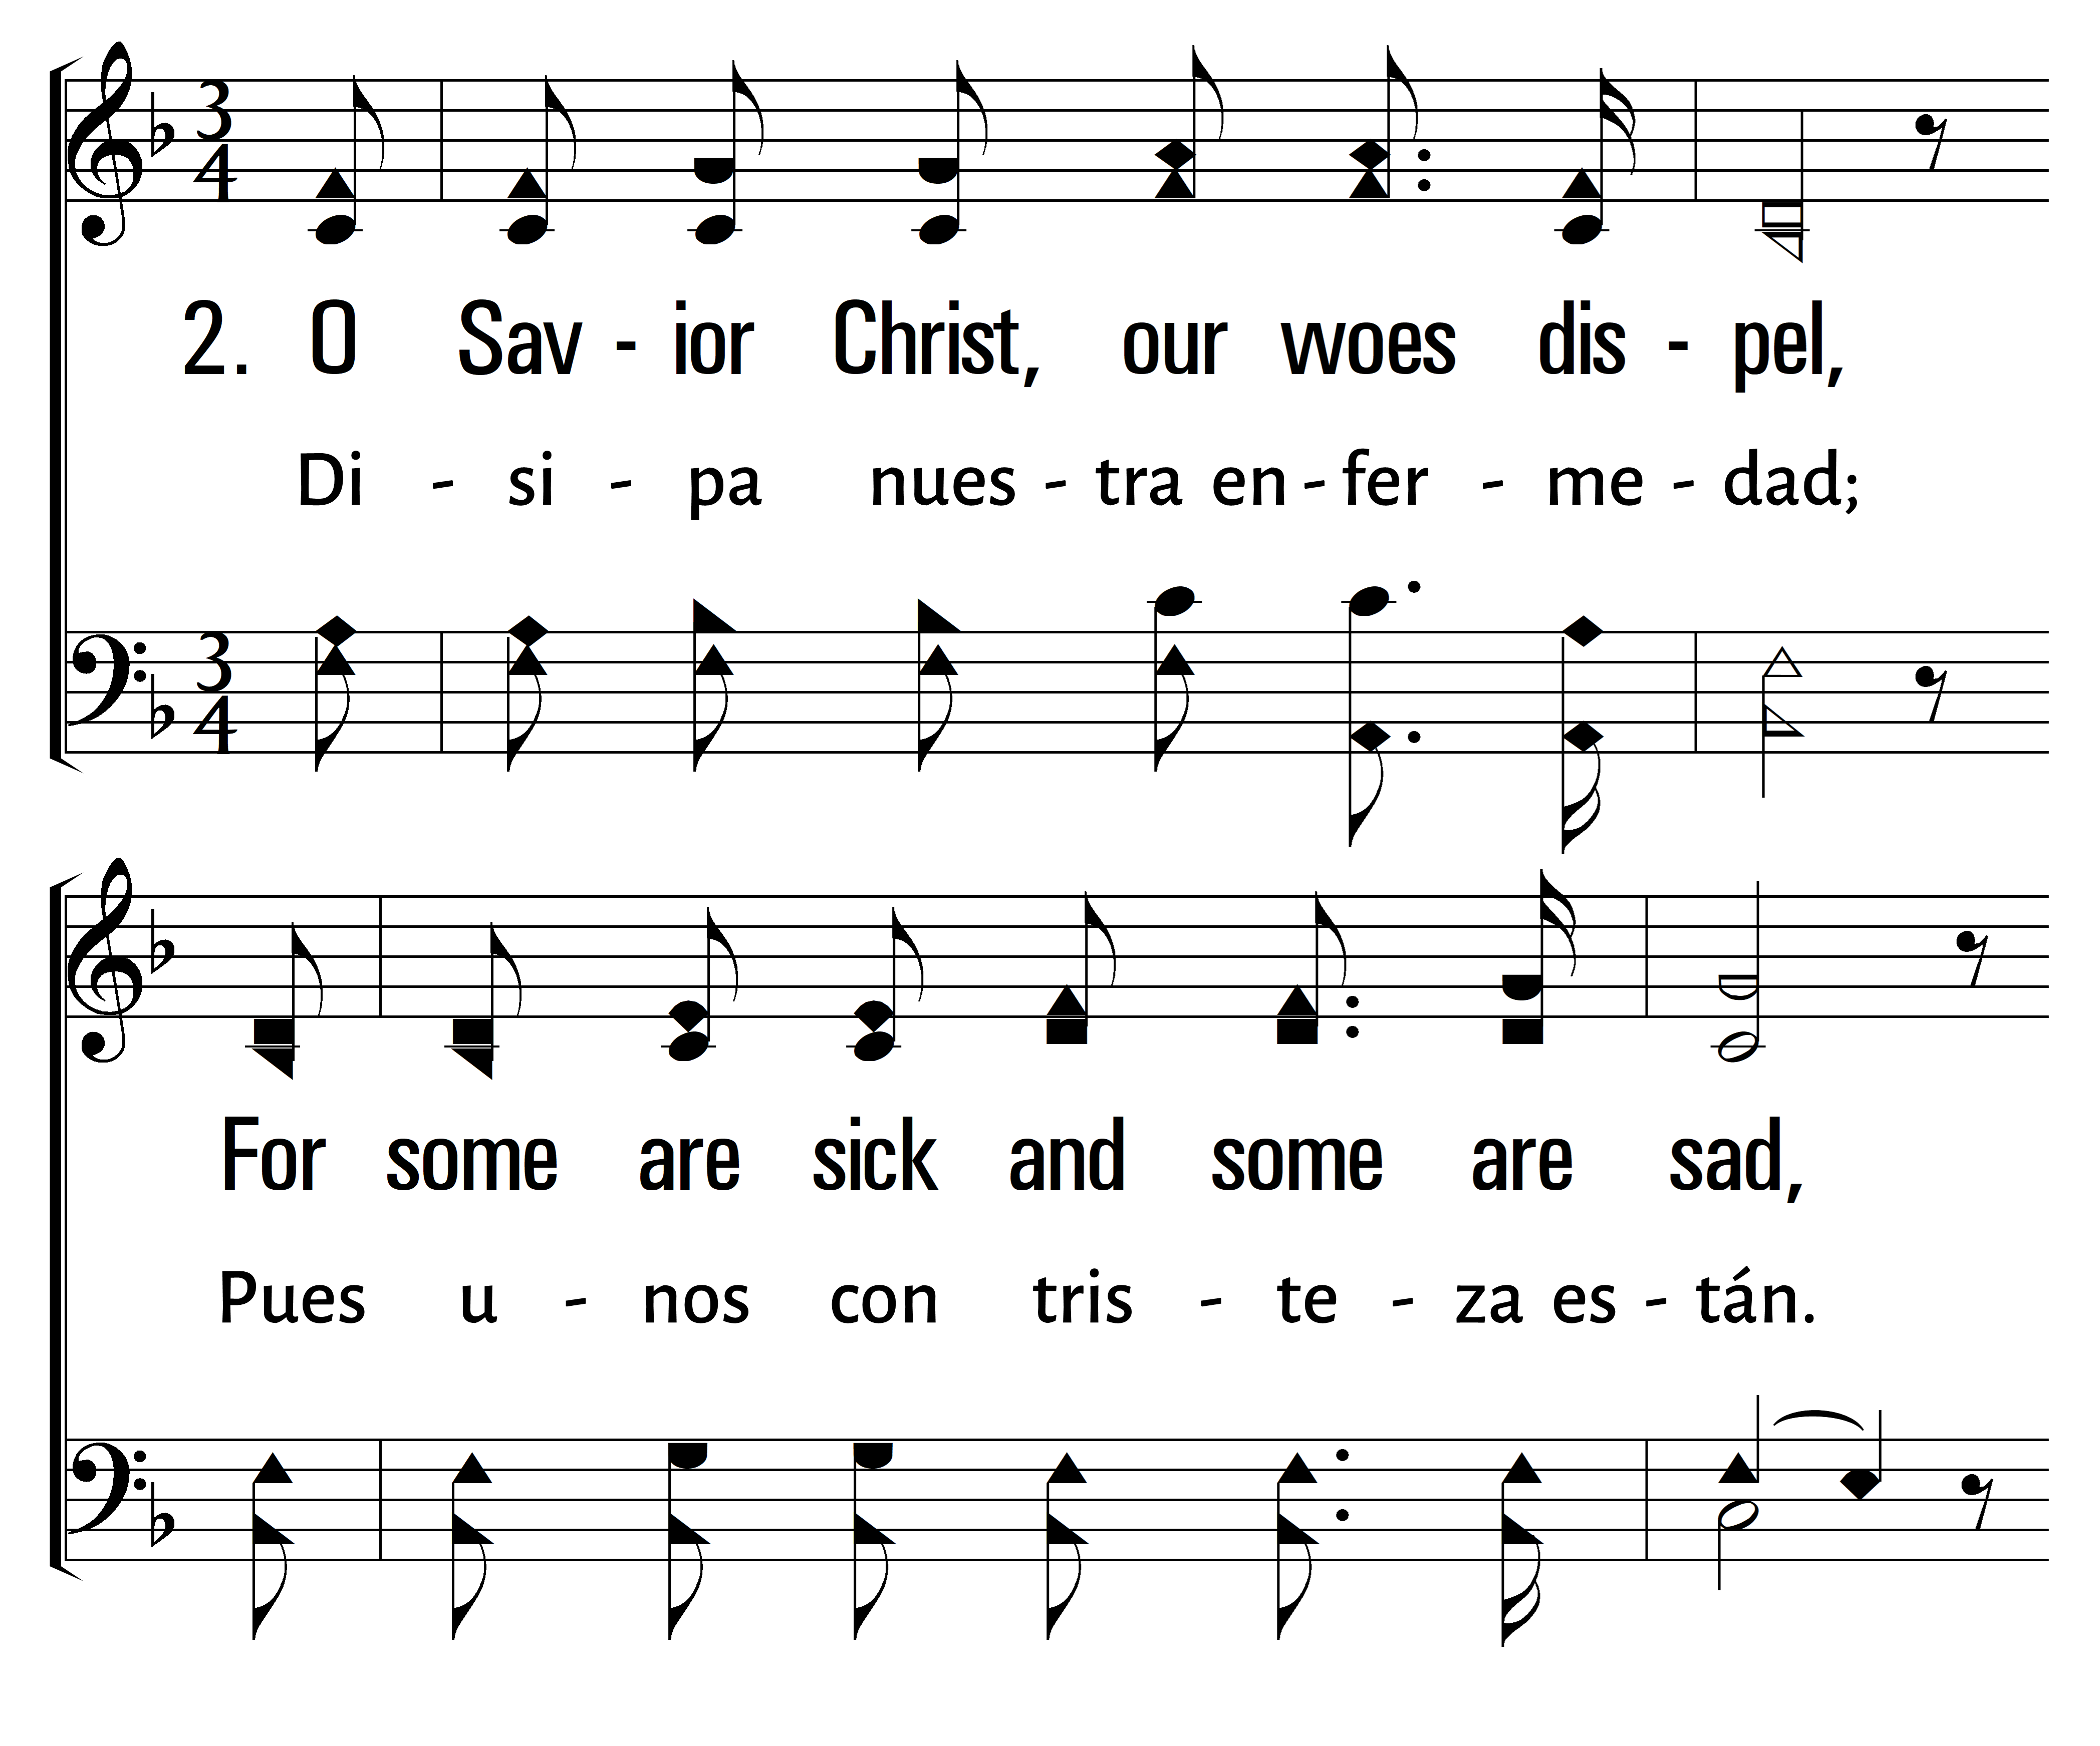
114
1
HEAL US ALL
C
2
C
OH, SÁNANOS
3
C
4
C
© 2024 Sumphonia Productions, LLC

Slide 23
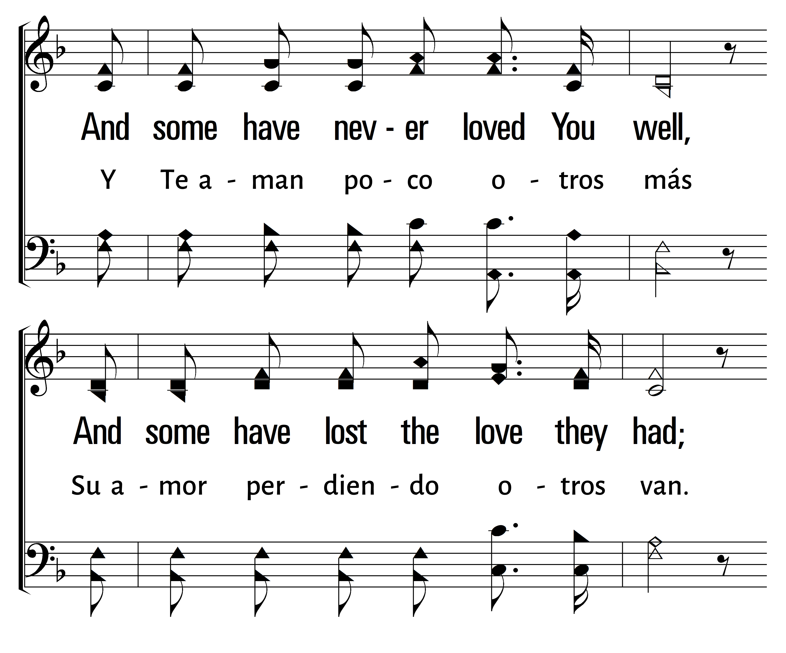
114
1
HEAL US ALL
C
2
C
OH, SÁNANOS
3
C
4
C
© 2024 Sumphonia Productions, LLC

Slide 24
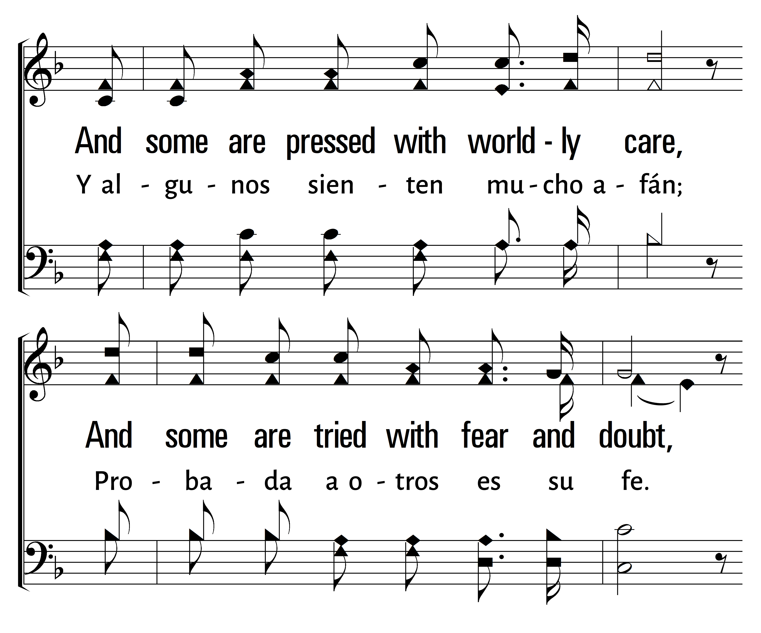
114
1
HEAL US ALL
C
2
C
OH, SÁNANOS
3
C
4
C
© 2024 Sumphonia Productions, LLC

Slide 25
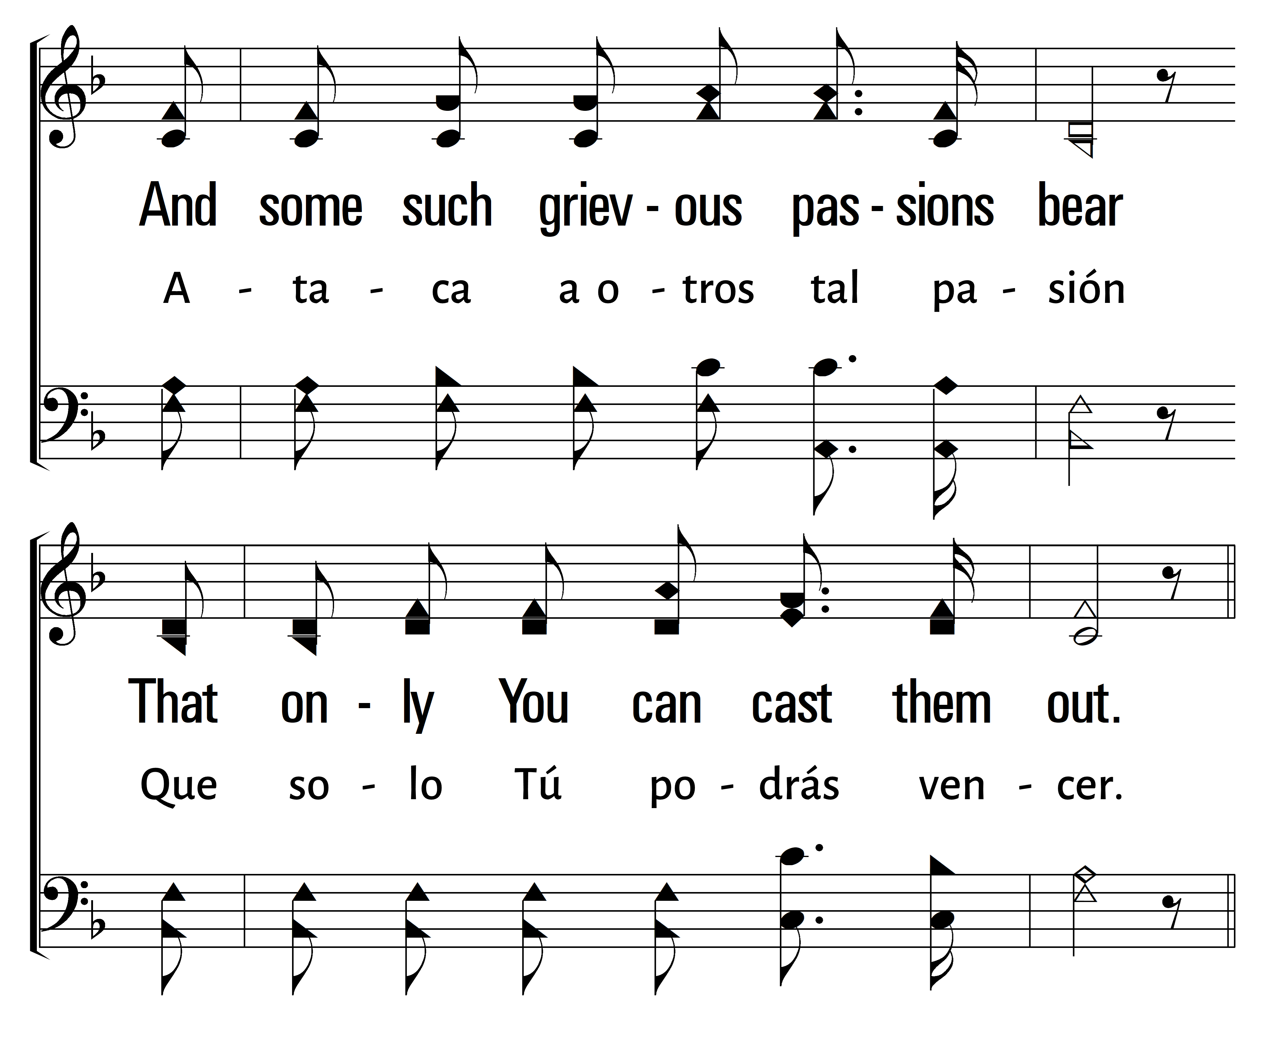
114
1
HEAL US ALL
C
2
C
OH, SÁNANOS
3
C
4
C
© 2024 Sumphonia Productions, LLC

Slide 26
114
1
HEAL US ALL
C
2
C
OH, SÁNANOS
3
C
4
C
© 2024 Sumphonia Productions, LLC

Slide 27
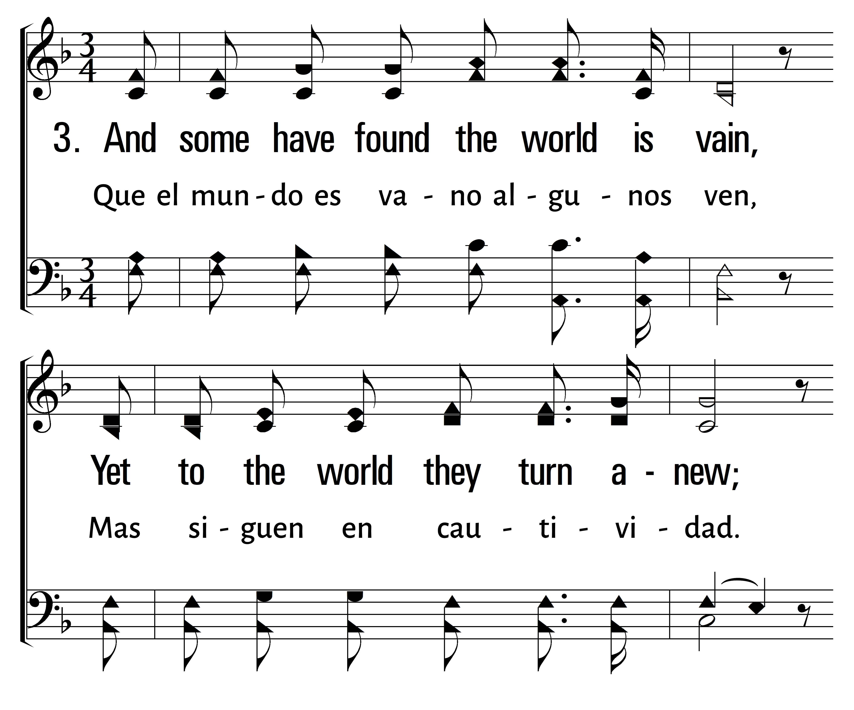
114
1
HEAL US ALL
C
2
C
OH, SÁNANOS
3
C
4
C
© 2024 Sumphonia Productions, LLC

Slide 28
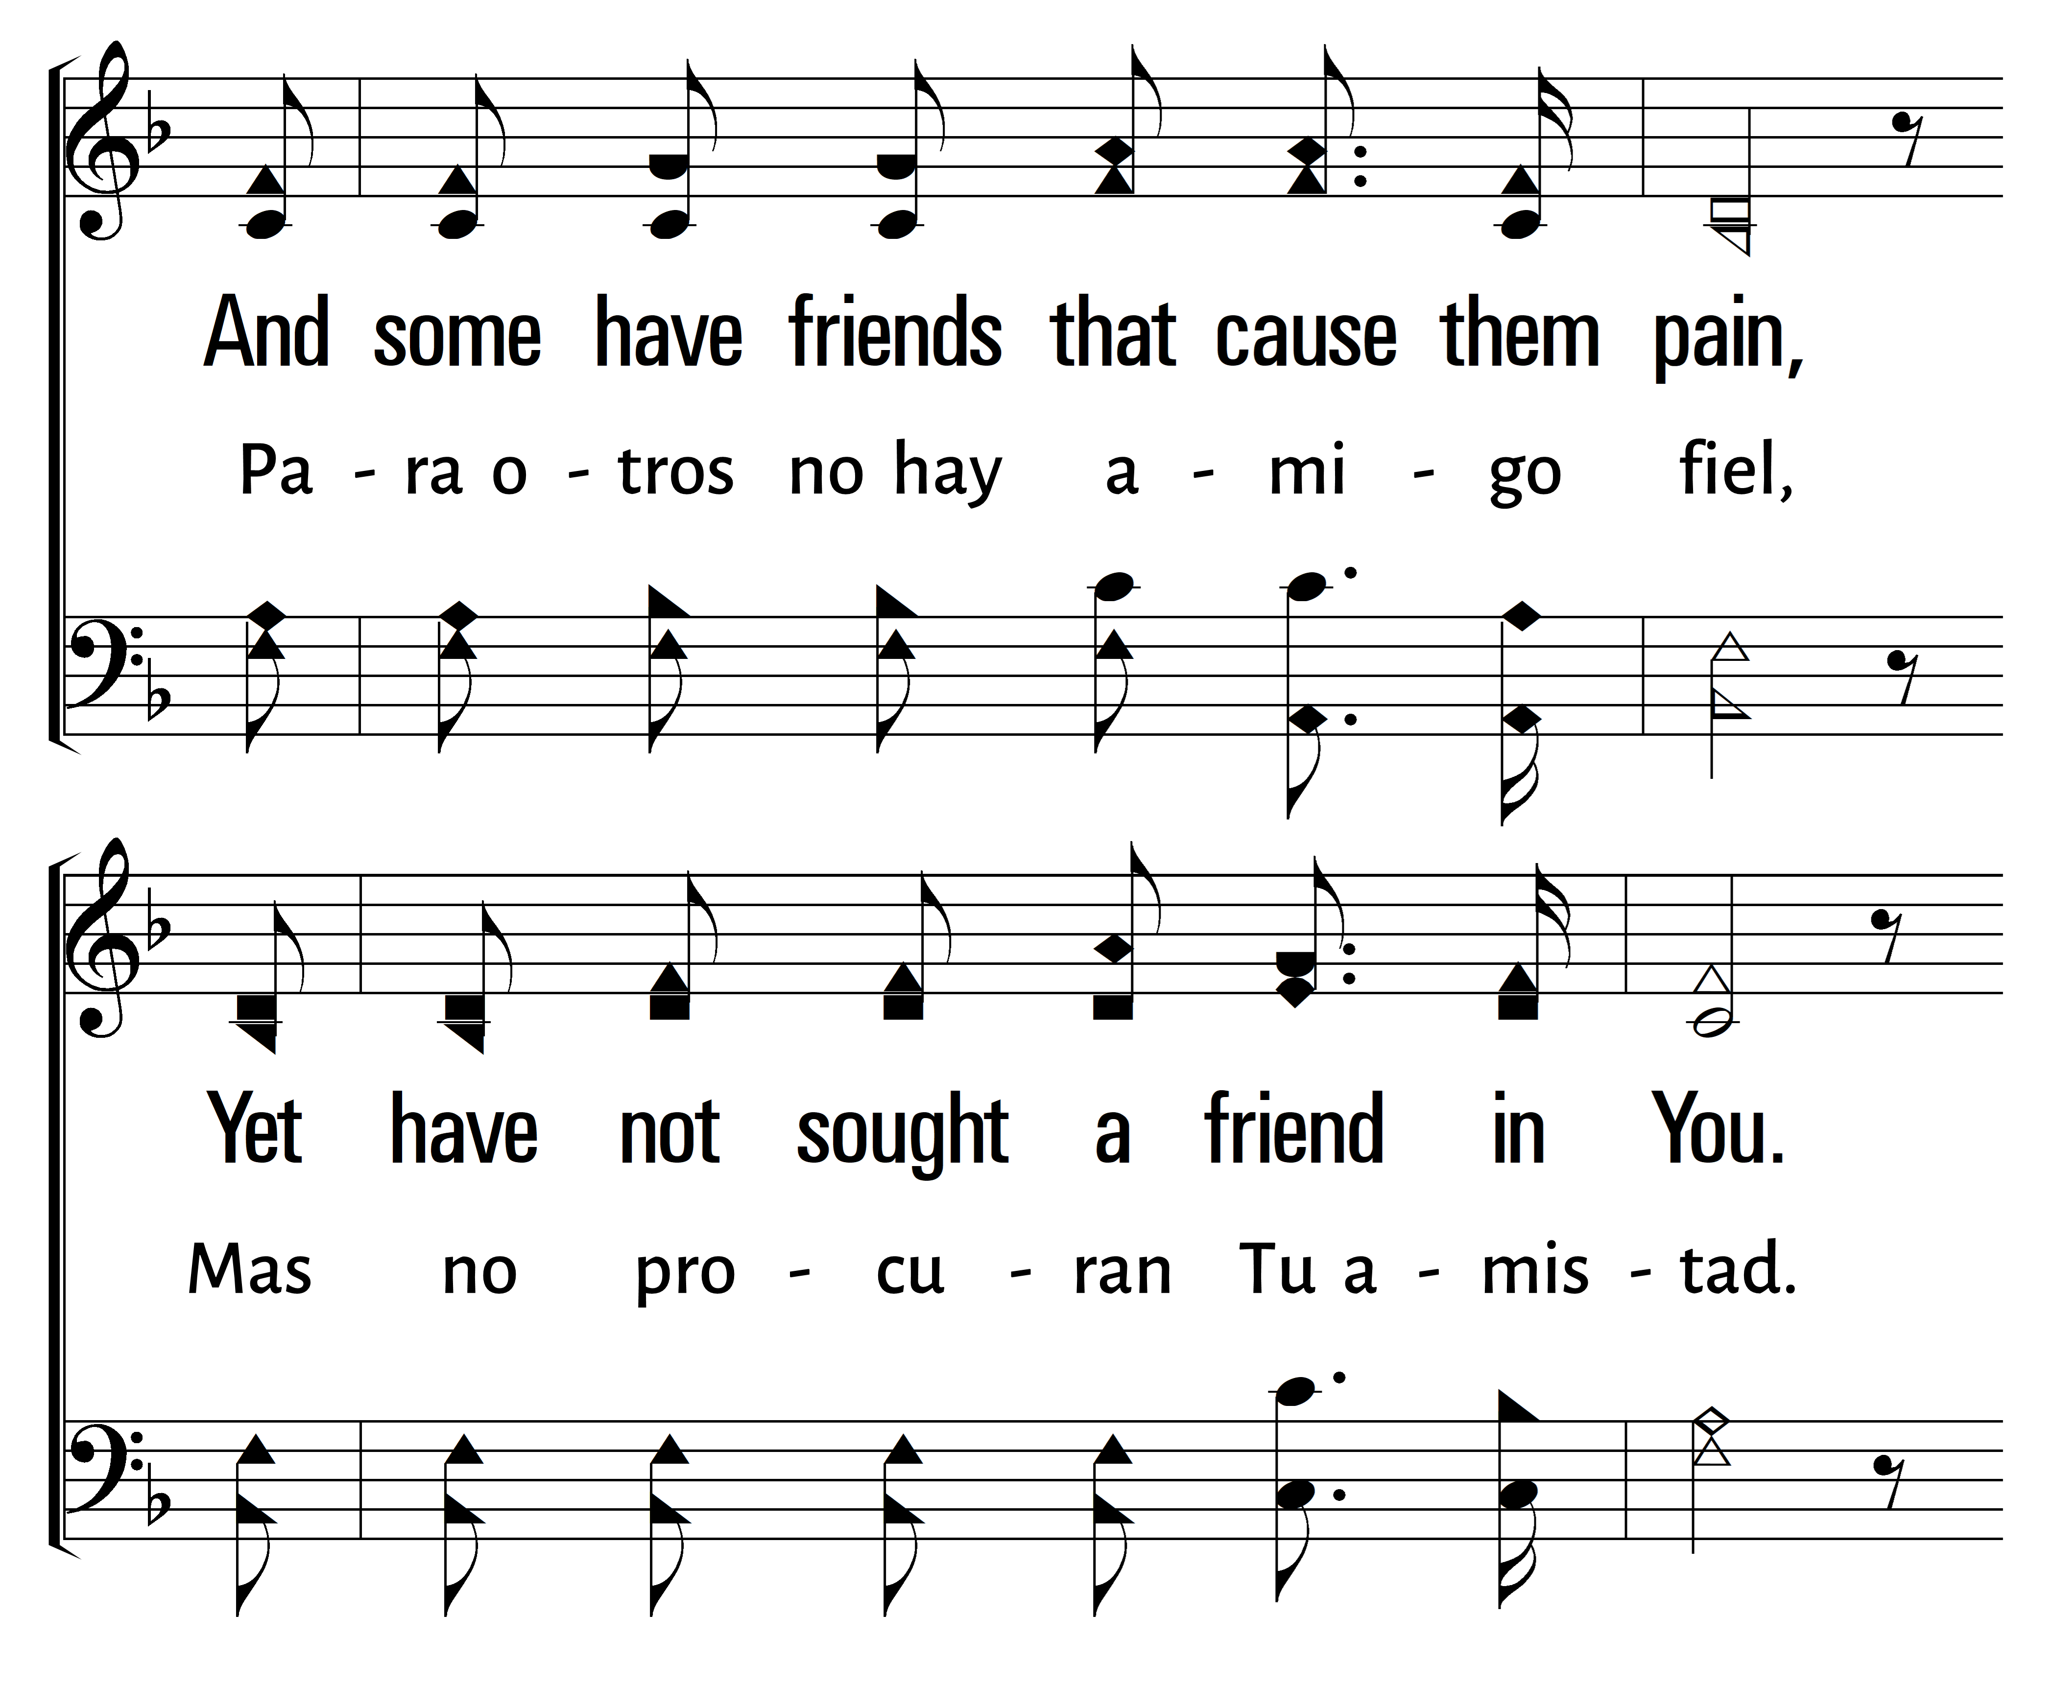
114
1
HEAL US ALL
C
2
C
OH, SÁNANOS
3
C
4
C
© 2024 Sumphonia Productions, LLC

Slide 29
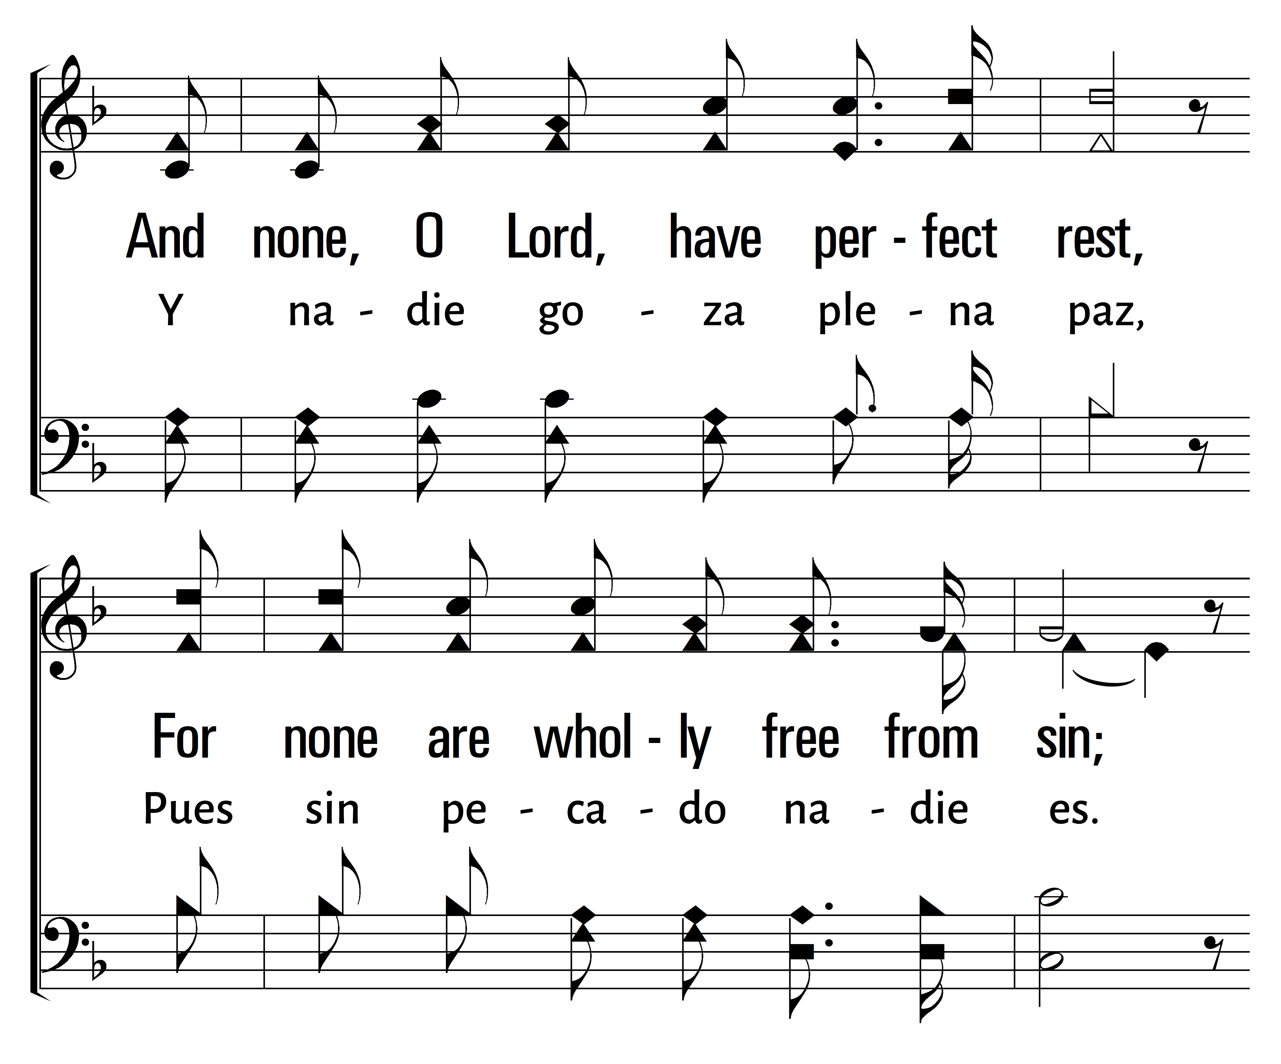
114
1
HEAL US ALL
C
2
C
OH, SÁNANOS
3
C
4
C
© 2024 Sumphonia Productions, LLC

Slide 30
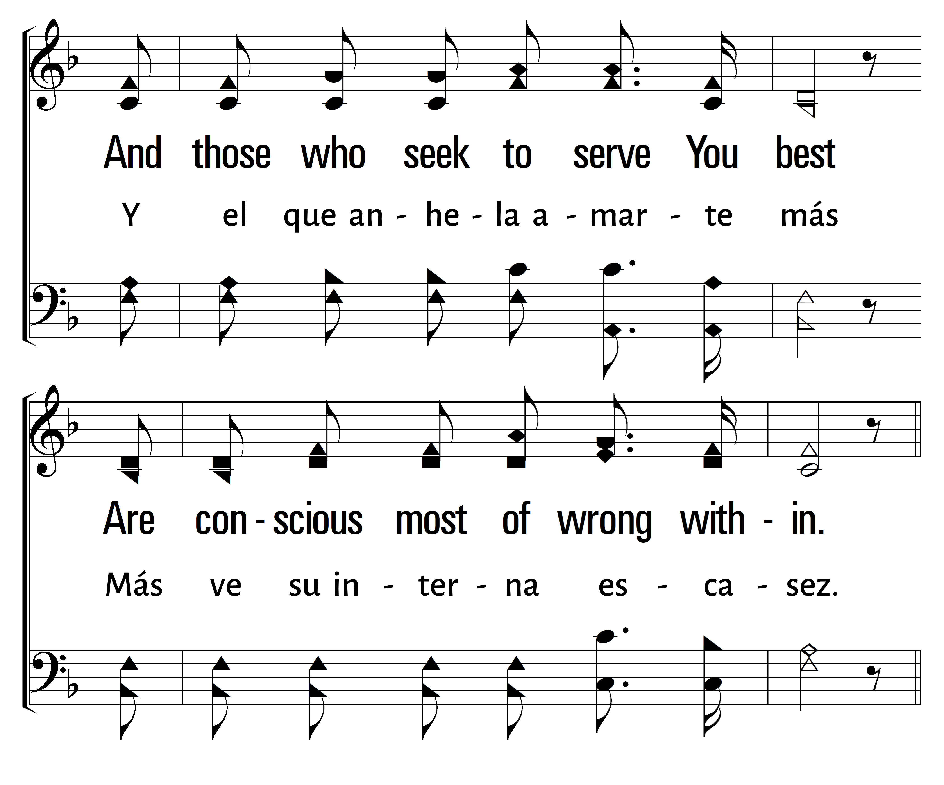
114
1
HEAL US ALL
C
2
C
OH, SÁNANOS
3
C
4
C
© 2024 Sumphonia Productions, LLC

Slide 31
114
1
HEAL US ALL
C
2
C
OH, SÁNANOS
3
C
4
C
© 2024 Sumphonia Productions, LLC

Slide 32
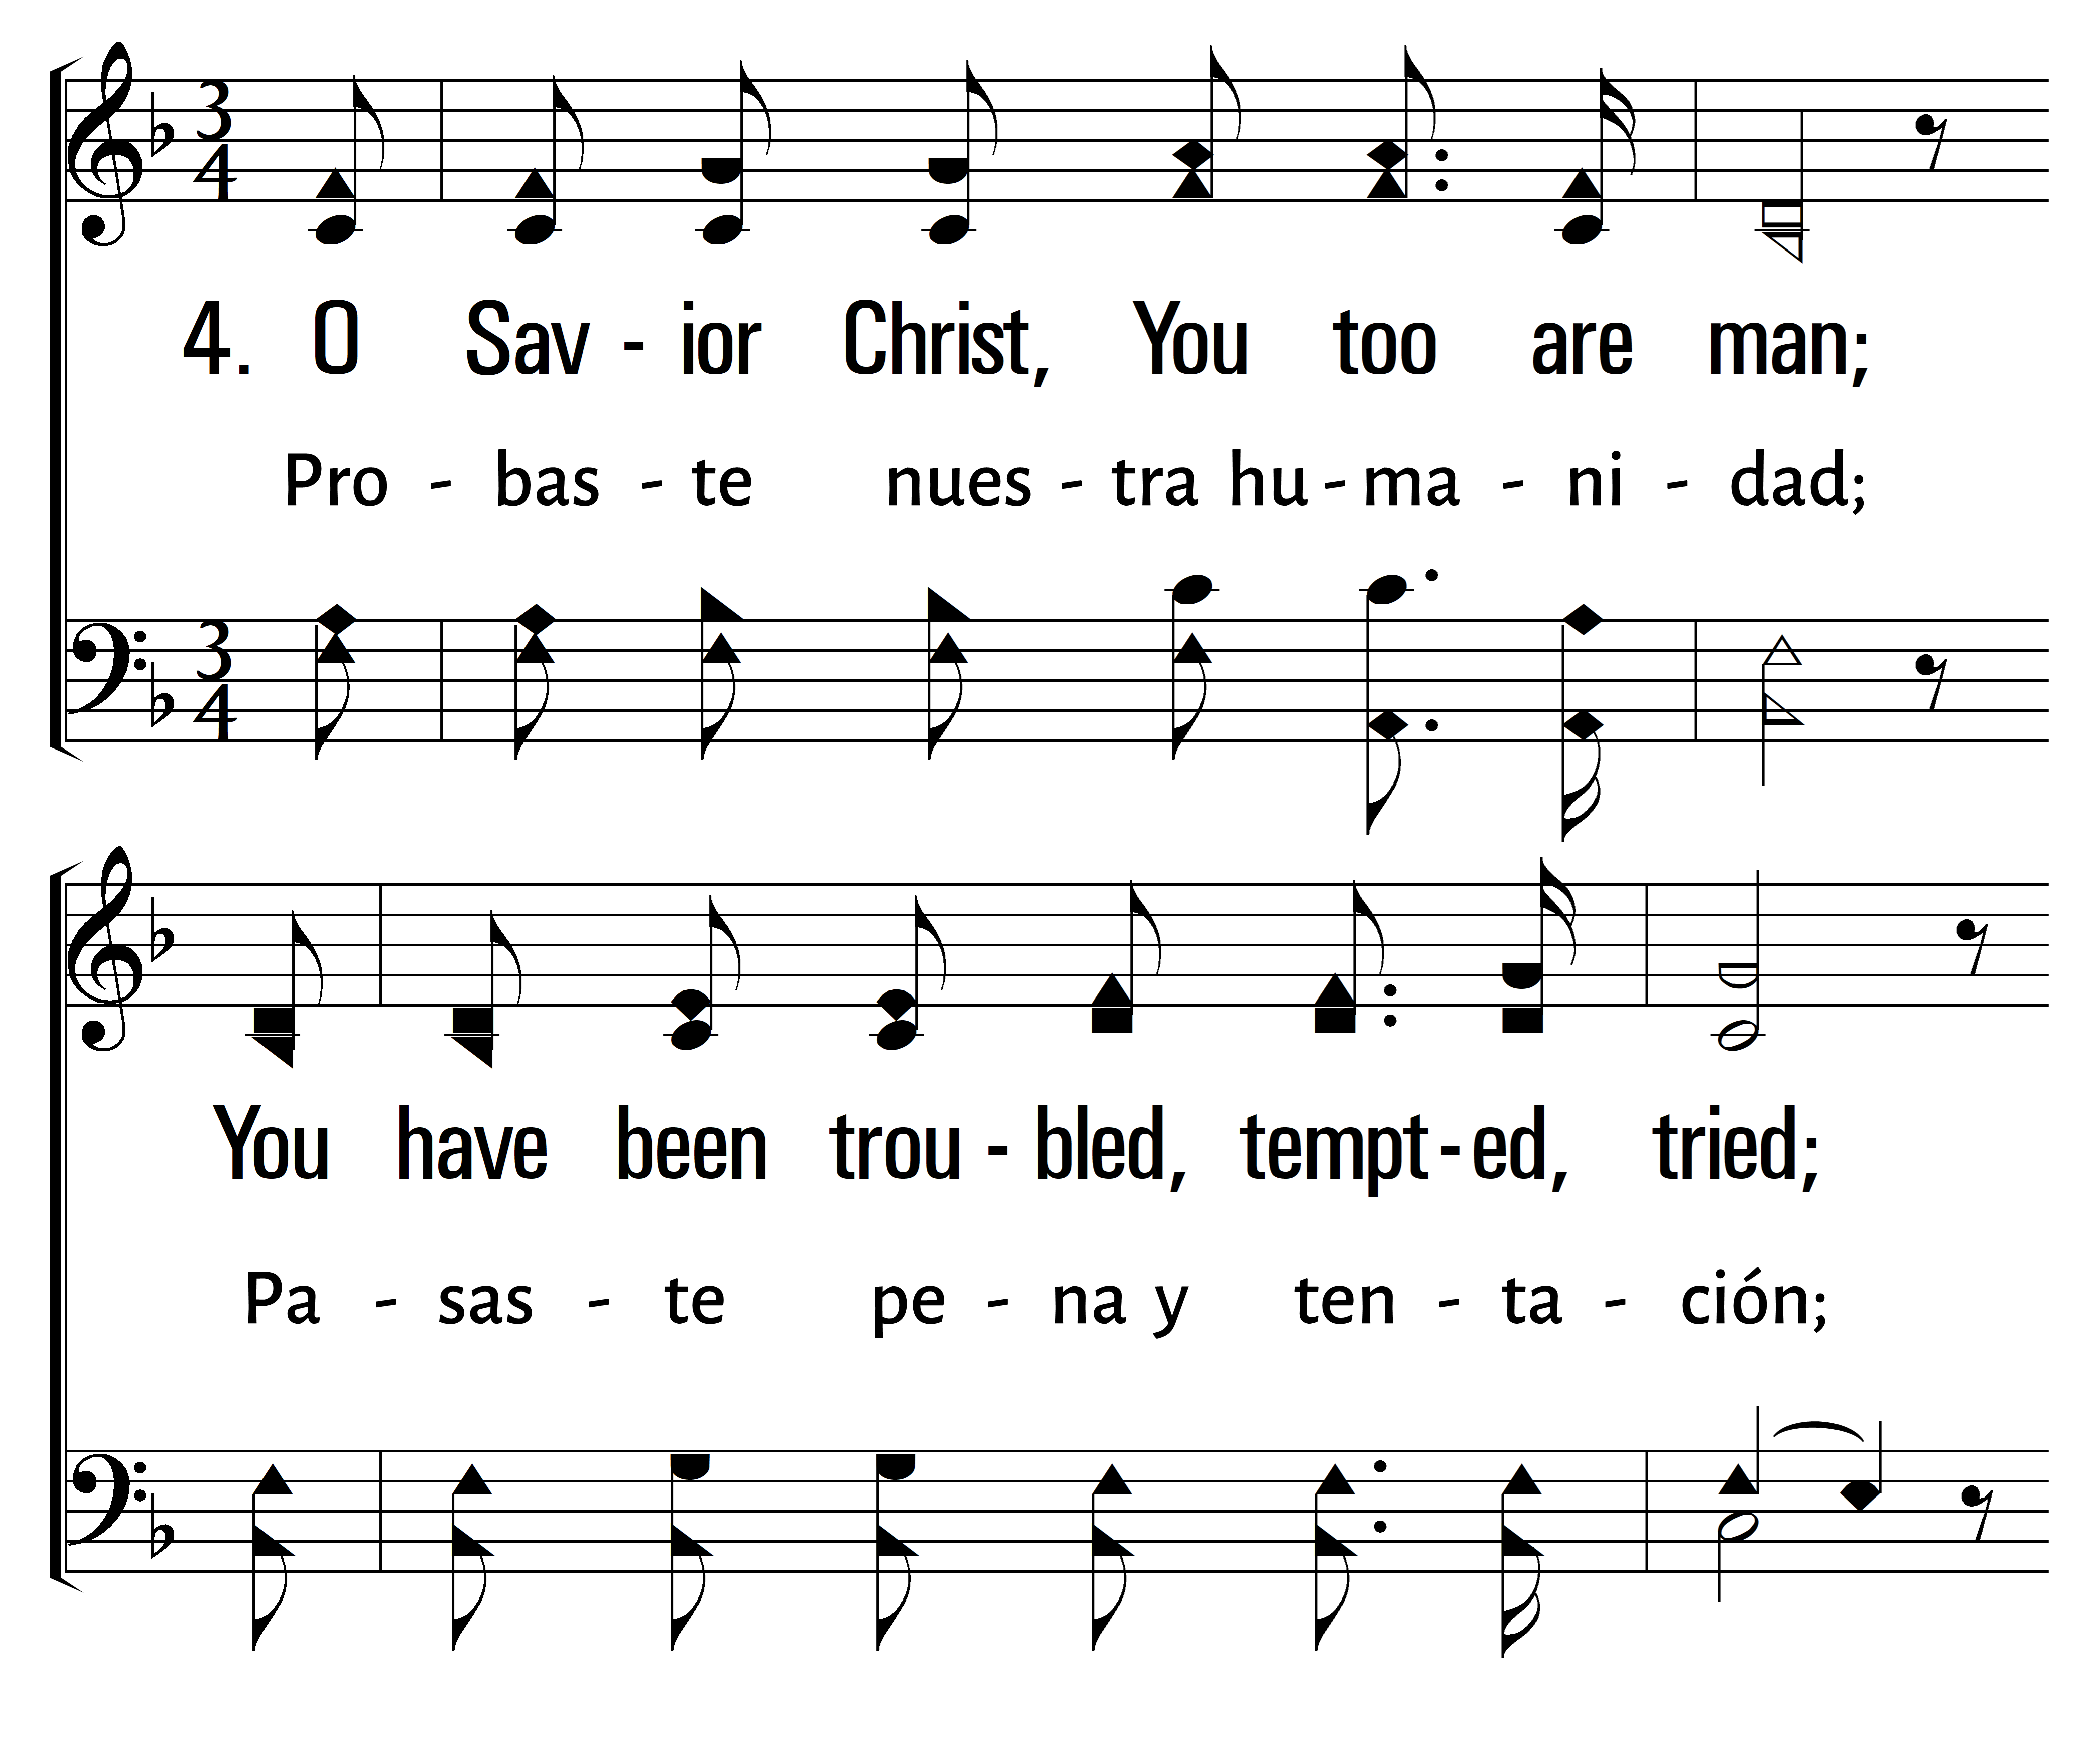
114
1
HEAL US ALL
C
2
C
OH, SÁNANOS
3
C
4
C
© 2024 Sumphonia Productions, LLC

Slide 33
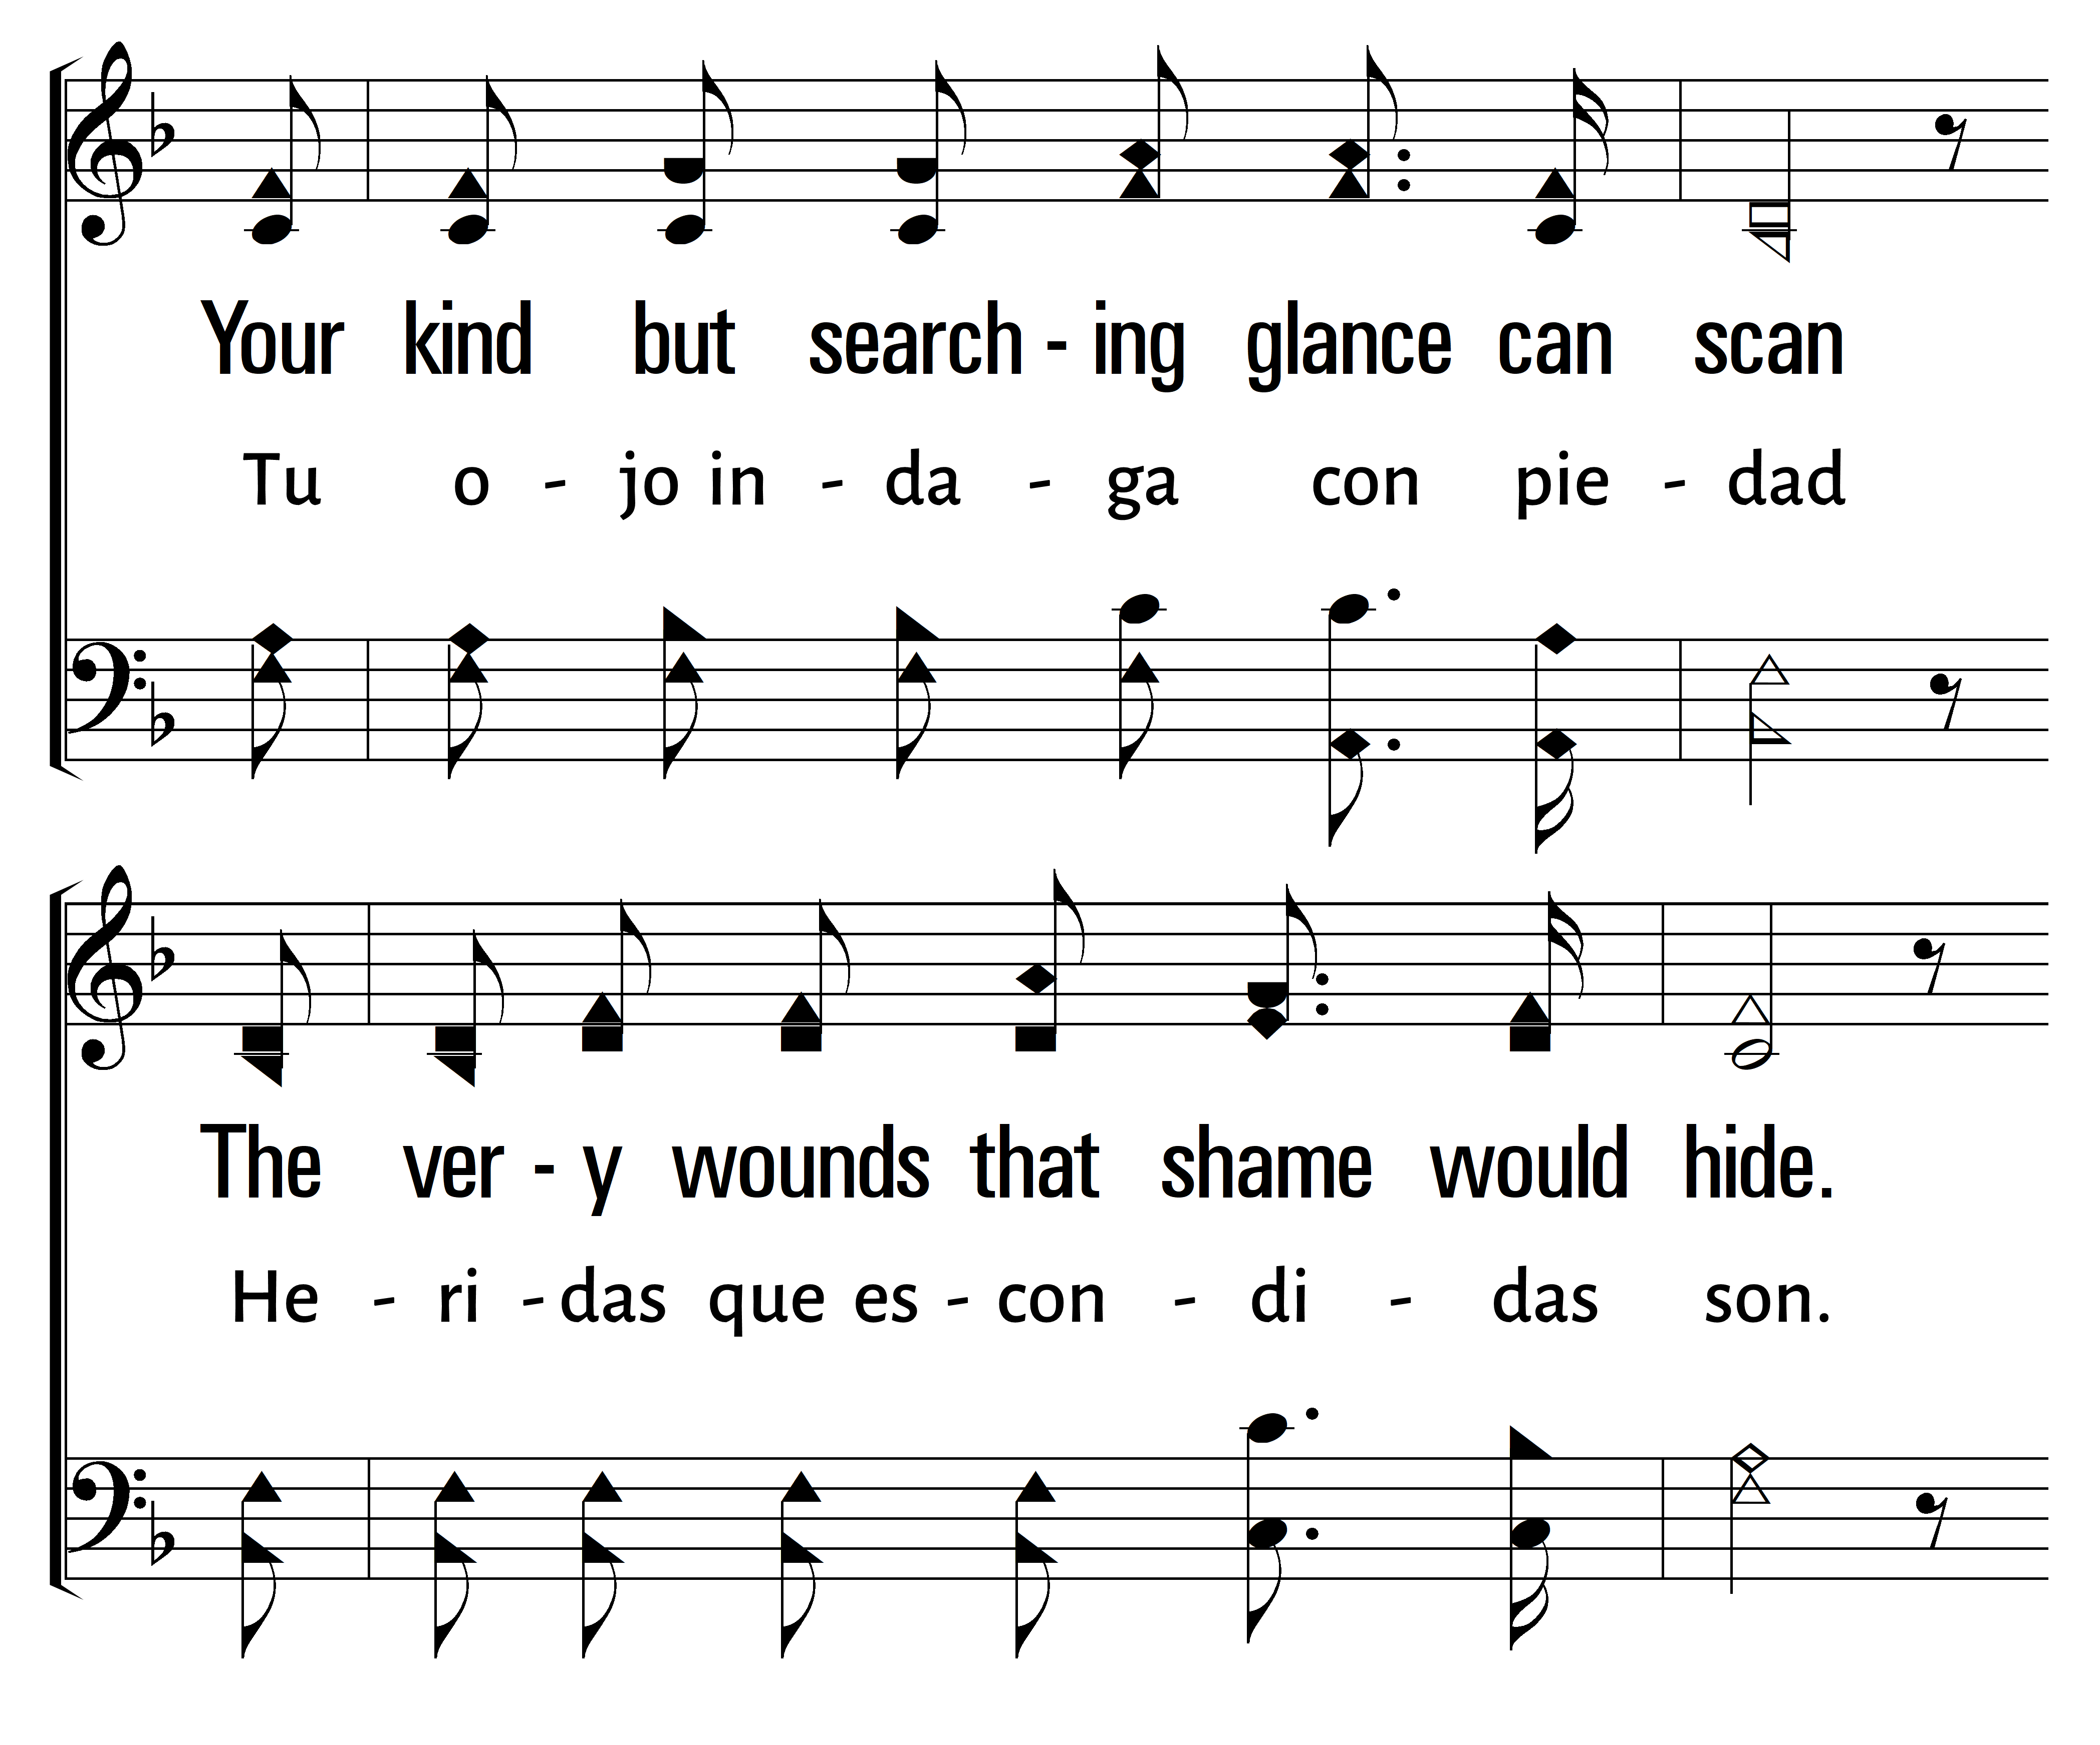
114
1
HEAL US ALL
C
2
C
OH, SÁNANOS
3
C
4
C
© 2024 Sumphonia Productions, LLC

Slide 34
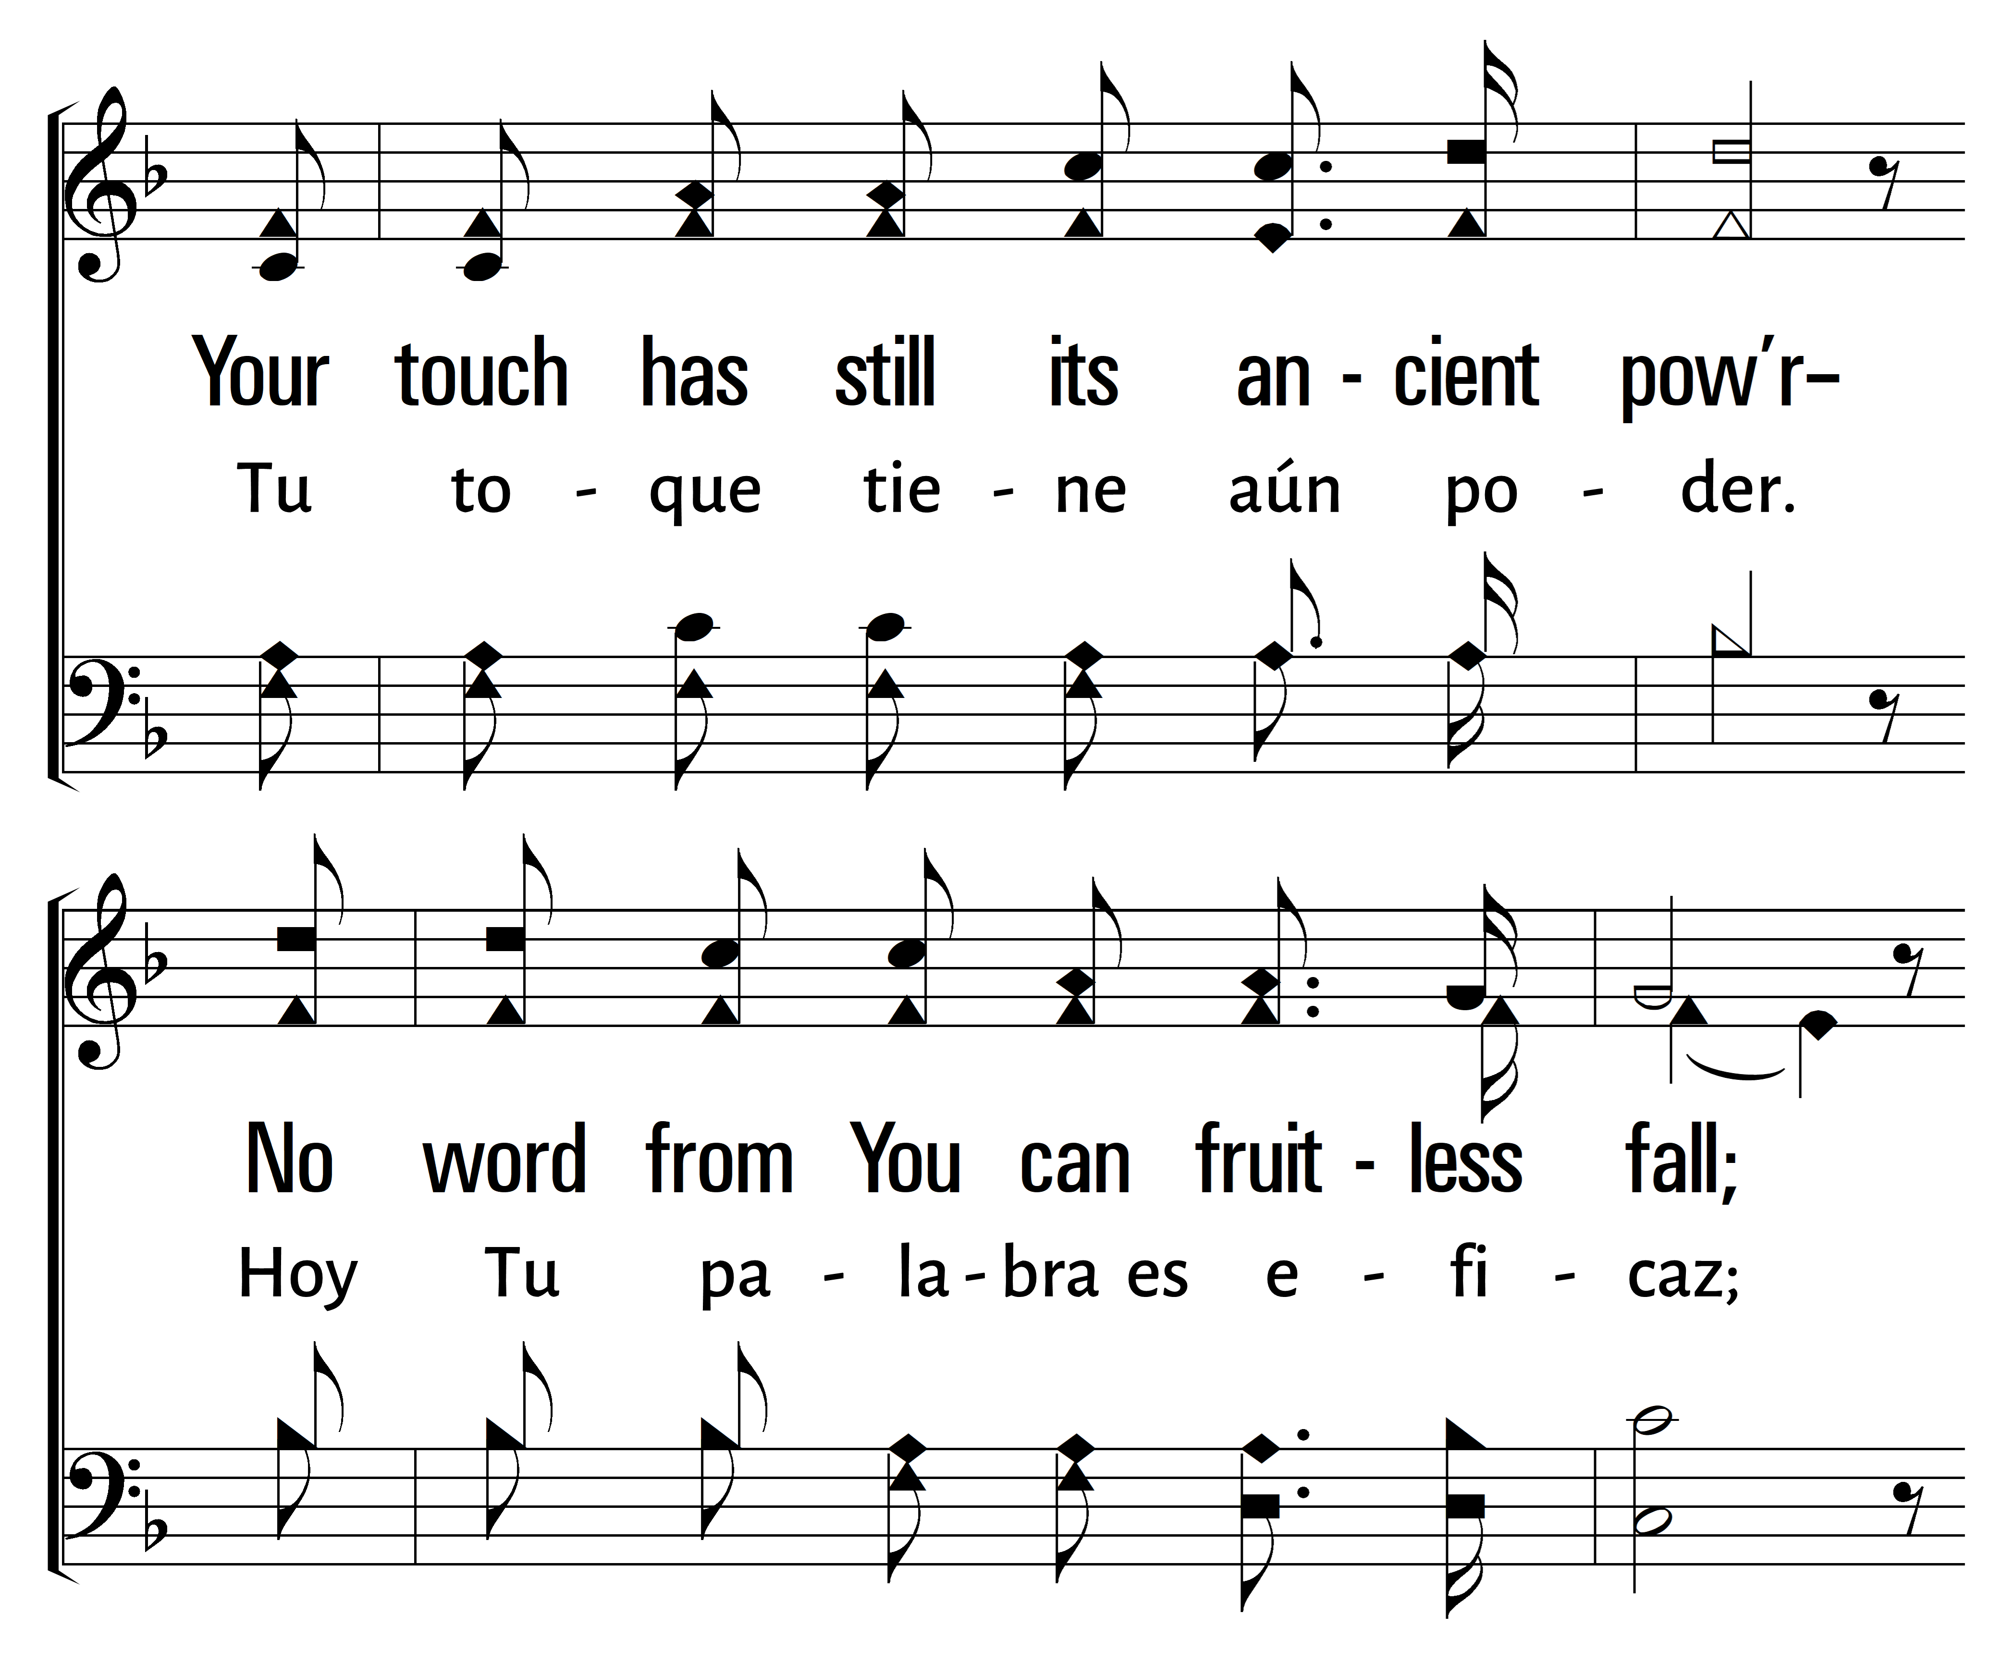
114
1
HEAL US ALL
C
2
C
OH, SÁNANOS
3
C
4
C
© 2024 Sumphonia Productions, LLC

Slide 35
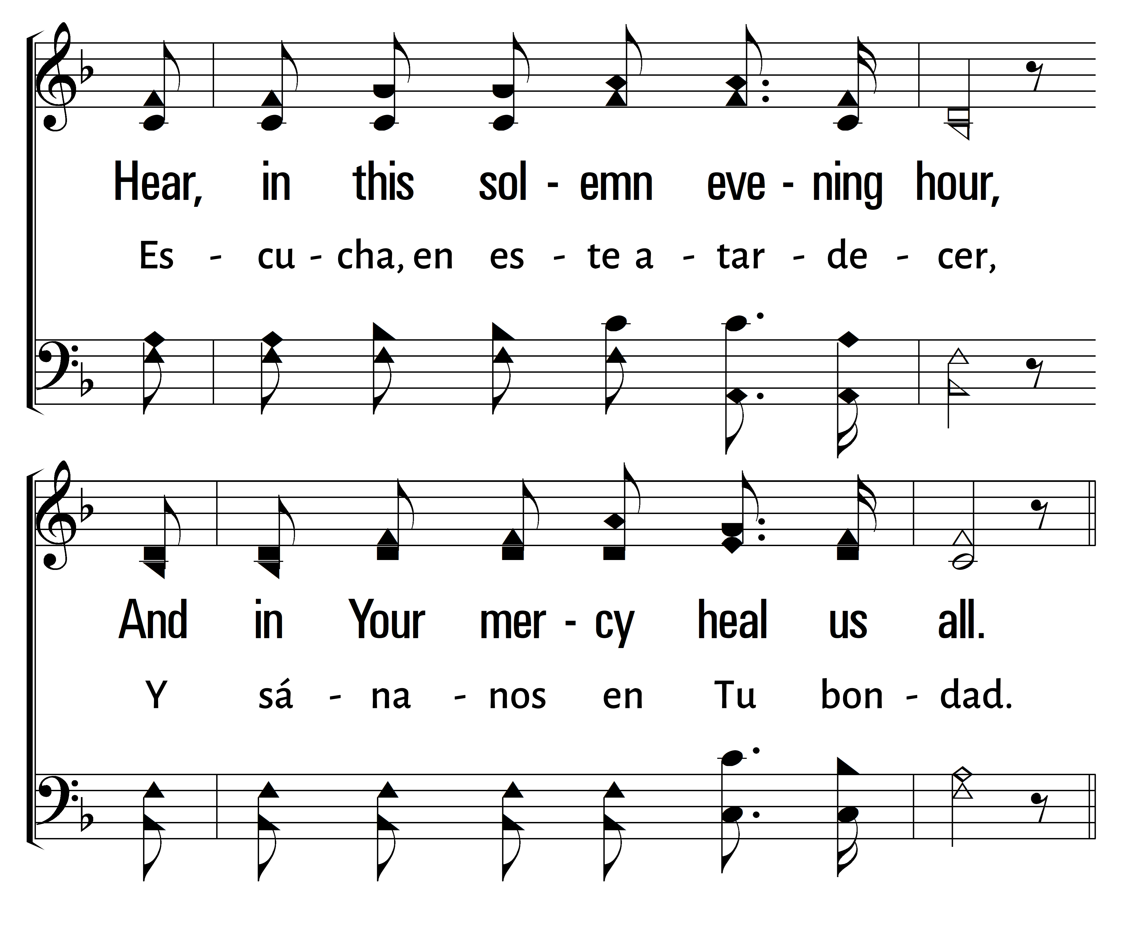
114
1
HEAL US ALL
C
2
C
OH, SÁNANOS
3
C
4
C
© 2024 Sumphonia Productions, LLC

Slide 36
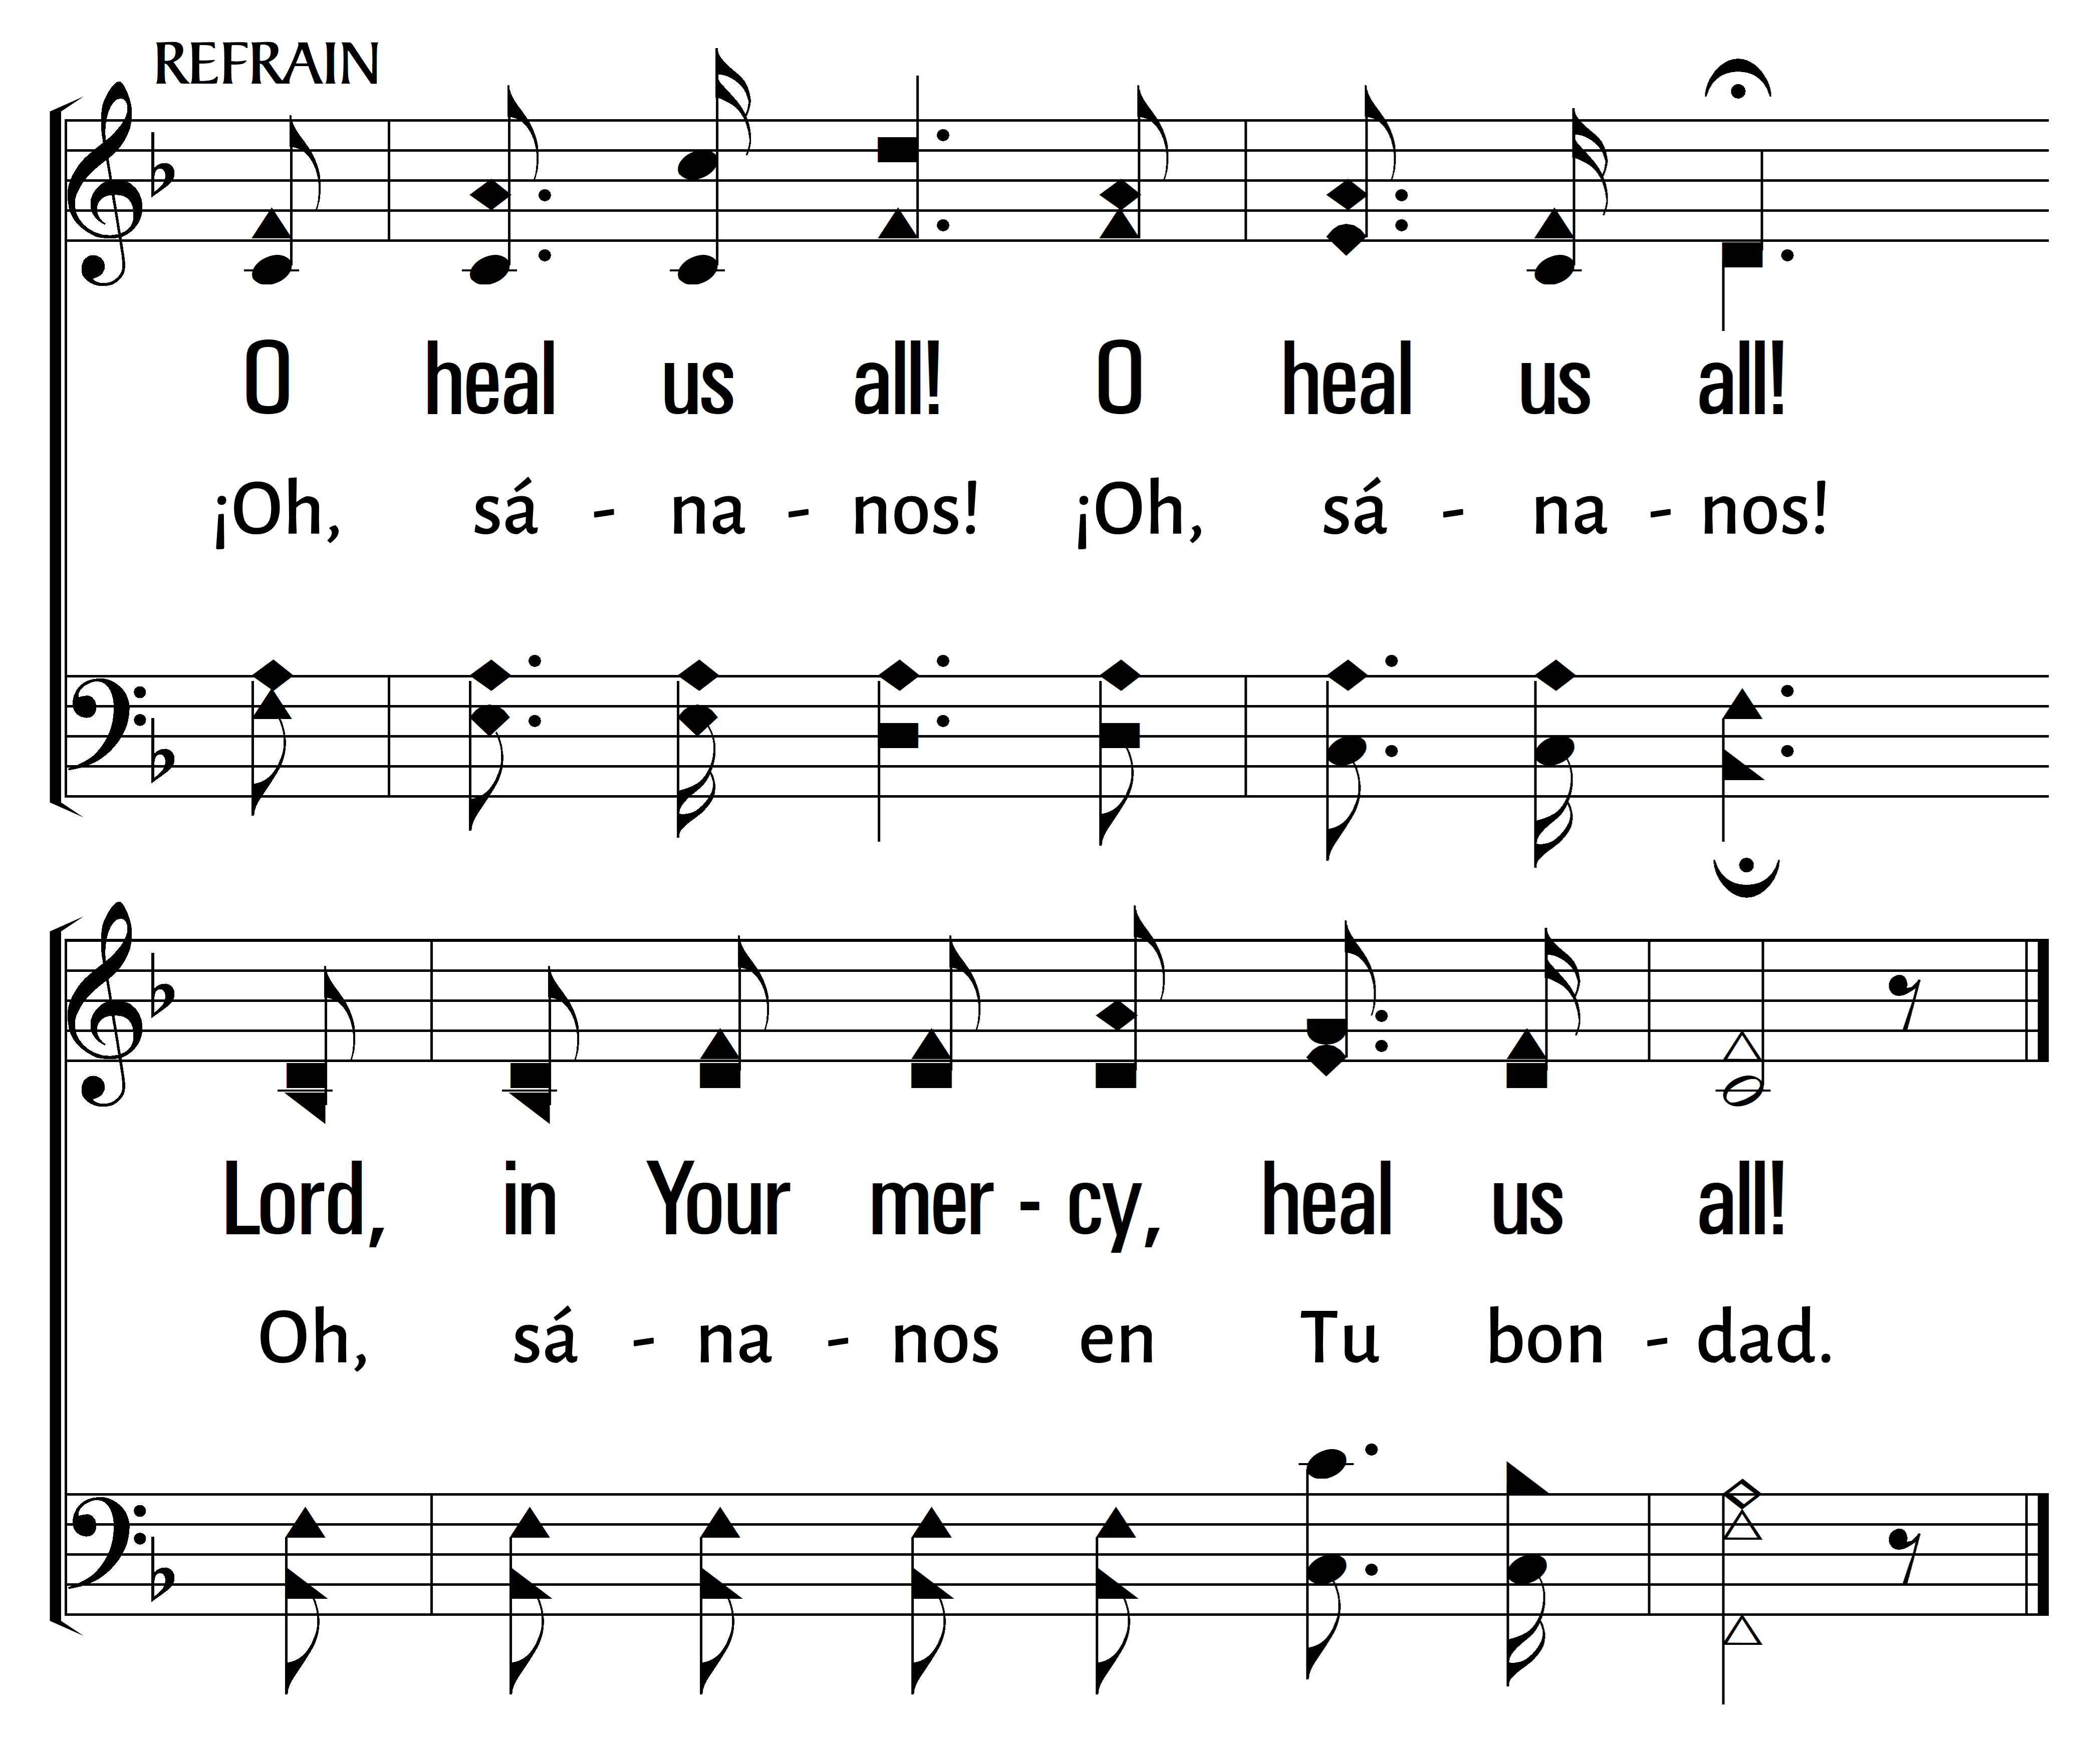
114
1
HEAL US ALL
C
2
C
OH, SÁNANOS
3
C
4
C
© 2024 Sumphonia Productions, LLC

Slide 37

Bienvenida
Lectura
532
114
Oración
208
Sermón
557
Anuncios
Cena del Señor
Oración
Welcome
Reading
532
114
Prayer
208
Sermon
557
Closing
Lord’s Supper
Prayer
ORACIÓN
PRAYER
“DEVOTE YOURSELVES TO PRAYER”
“PERSEVERAD EN LA ORACIÓN”
COLOSSIANS 4:2
COLOSENSES 4:2

Slide 38
Bienvenida
Lectura
532
114
Oración
208
Sermón
557
Anuncios
Cena del Señor
Oración
Welcome
Reading
532
114
Prayer
208
Sermon
557
Closing
Lord’s Supper
Prayer
INVITATION SONG
HIMNO DE INVITACIÓN
557
557
ROCA HENDIDA PARA MÍ
ROCK OF AGES
1
2
3
“CANTANDO...AL SEÑOR” COLOSENSES 3:16
“SINGING...TO THE LORD” COLOSSIANS 3:16
Words by: A. M. Toplady Music by: Thomas Hastings
Palabras por: A. M. Toplady Musica por: Thomas Hastings

Slide 39
Bienvenida
Lectura
532
114
Oración
208
Sermón
557
Anuncios
Cena del Señor
Oración
Welcome
Reading
532
114
Prayer
208
Sermon
557
Closing
Lord’s Supper
Prayer
208
208
CRISTO NUESTRA GLORIA
CHRIST OUR GLORY
1
2
3
“CANTANDO...AL SEÑOR” COLOSENSES 3:16
“SINGING...TO THE LORD” COLOSSIANS 3:16
Words and Music by: Nathan Stiff, David Zimmer, Arr. Mike Rogers © Copyright 2019 by Sovereign Grace Praise/BMI. All rights reserved.
Letra y música por: Nathan Stiff, David Zimmer, Arr. Mike Rogers © Derechos del autor 2019 por Sovereign Grace Praise/BMI. Todos los derechos reservados.

Slide 40
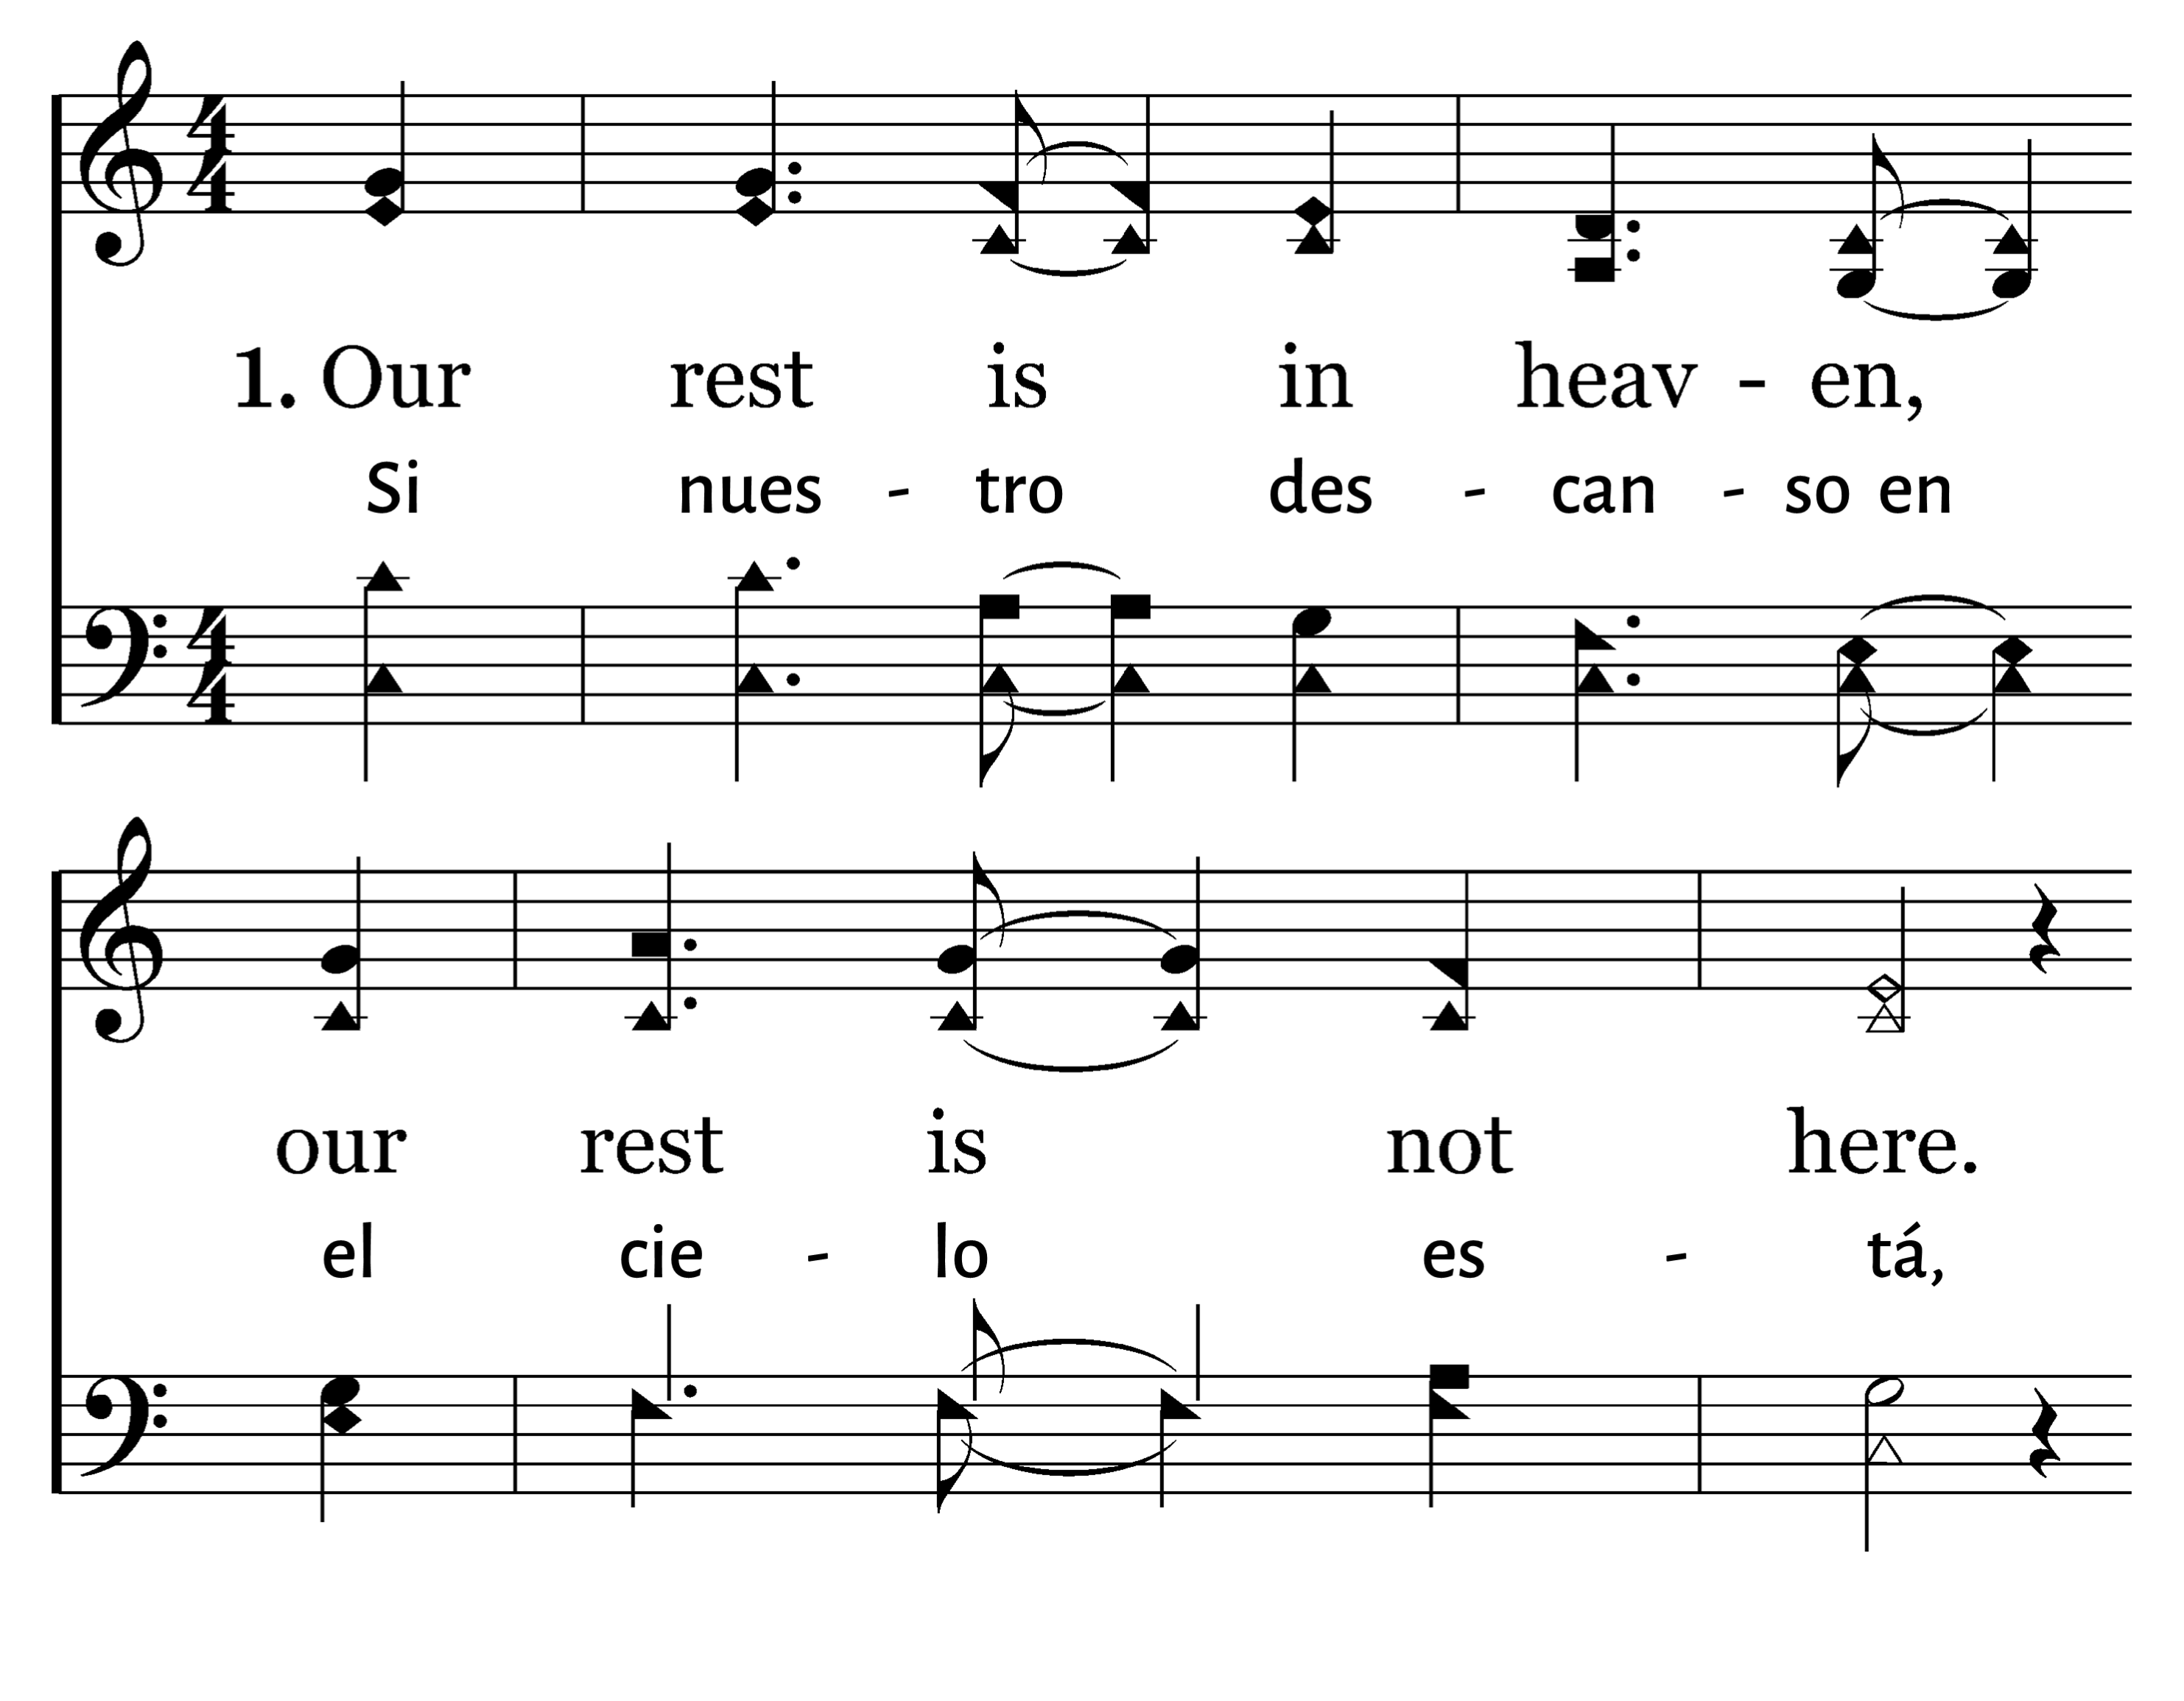
208
1
CHRIST OUR GLORY
C
2
C
CRISTO NUESTRA GLORIA
3
C
Traducción Sovereign Grace Music
Typeset by R. J. Stevens Music

Slide 41
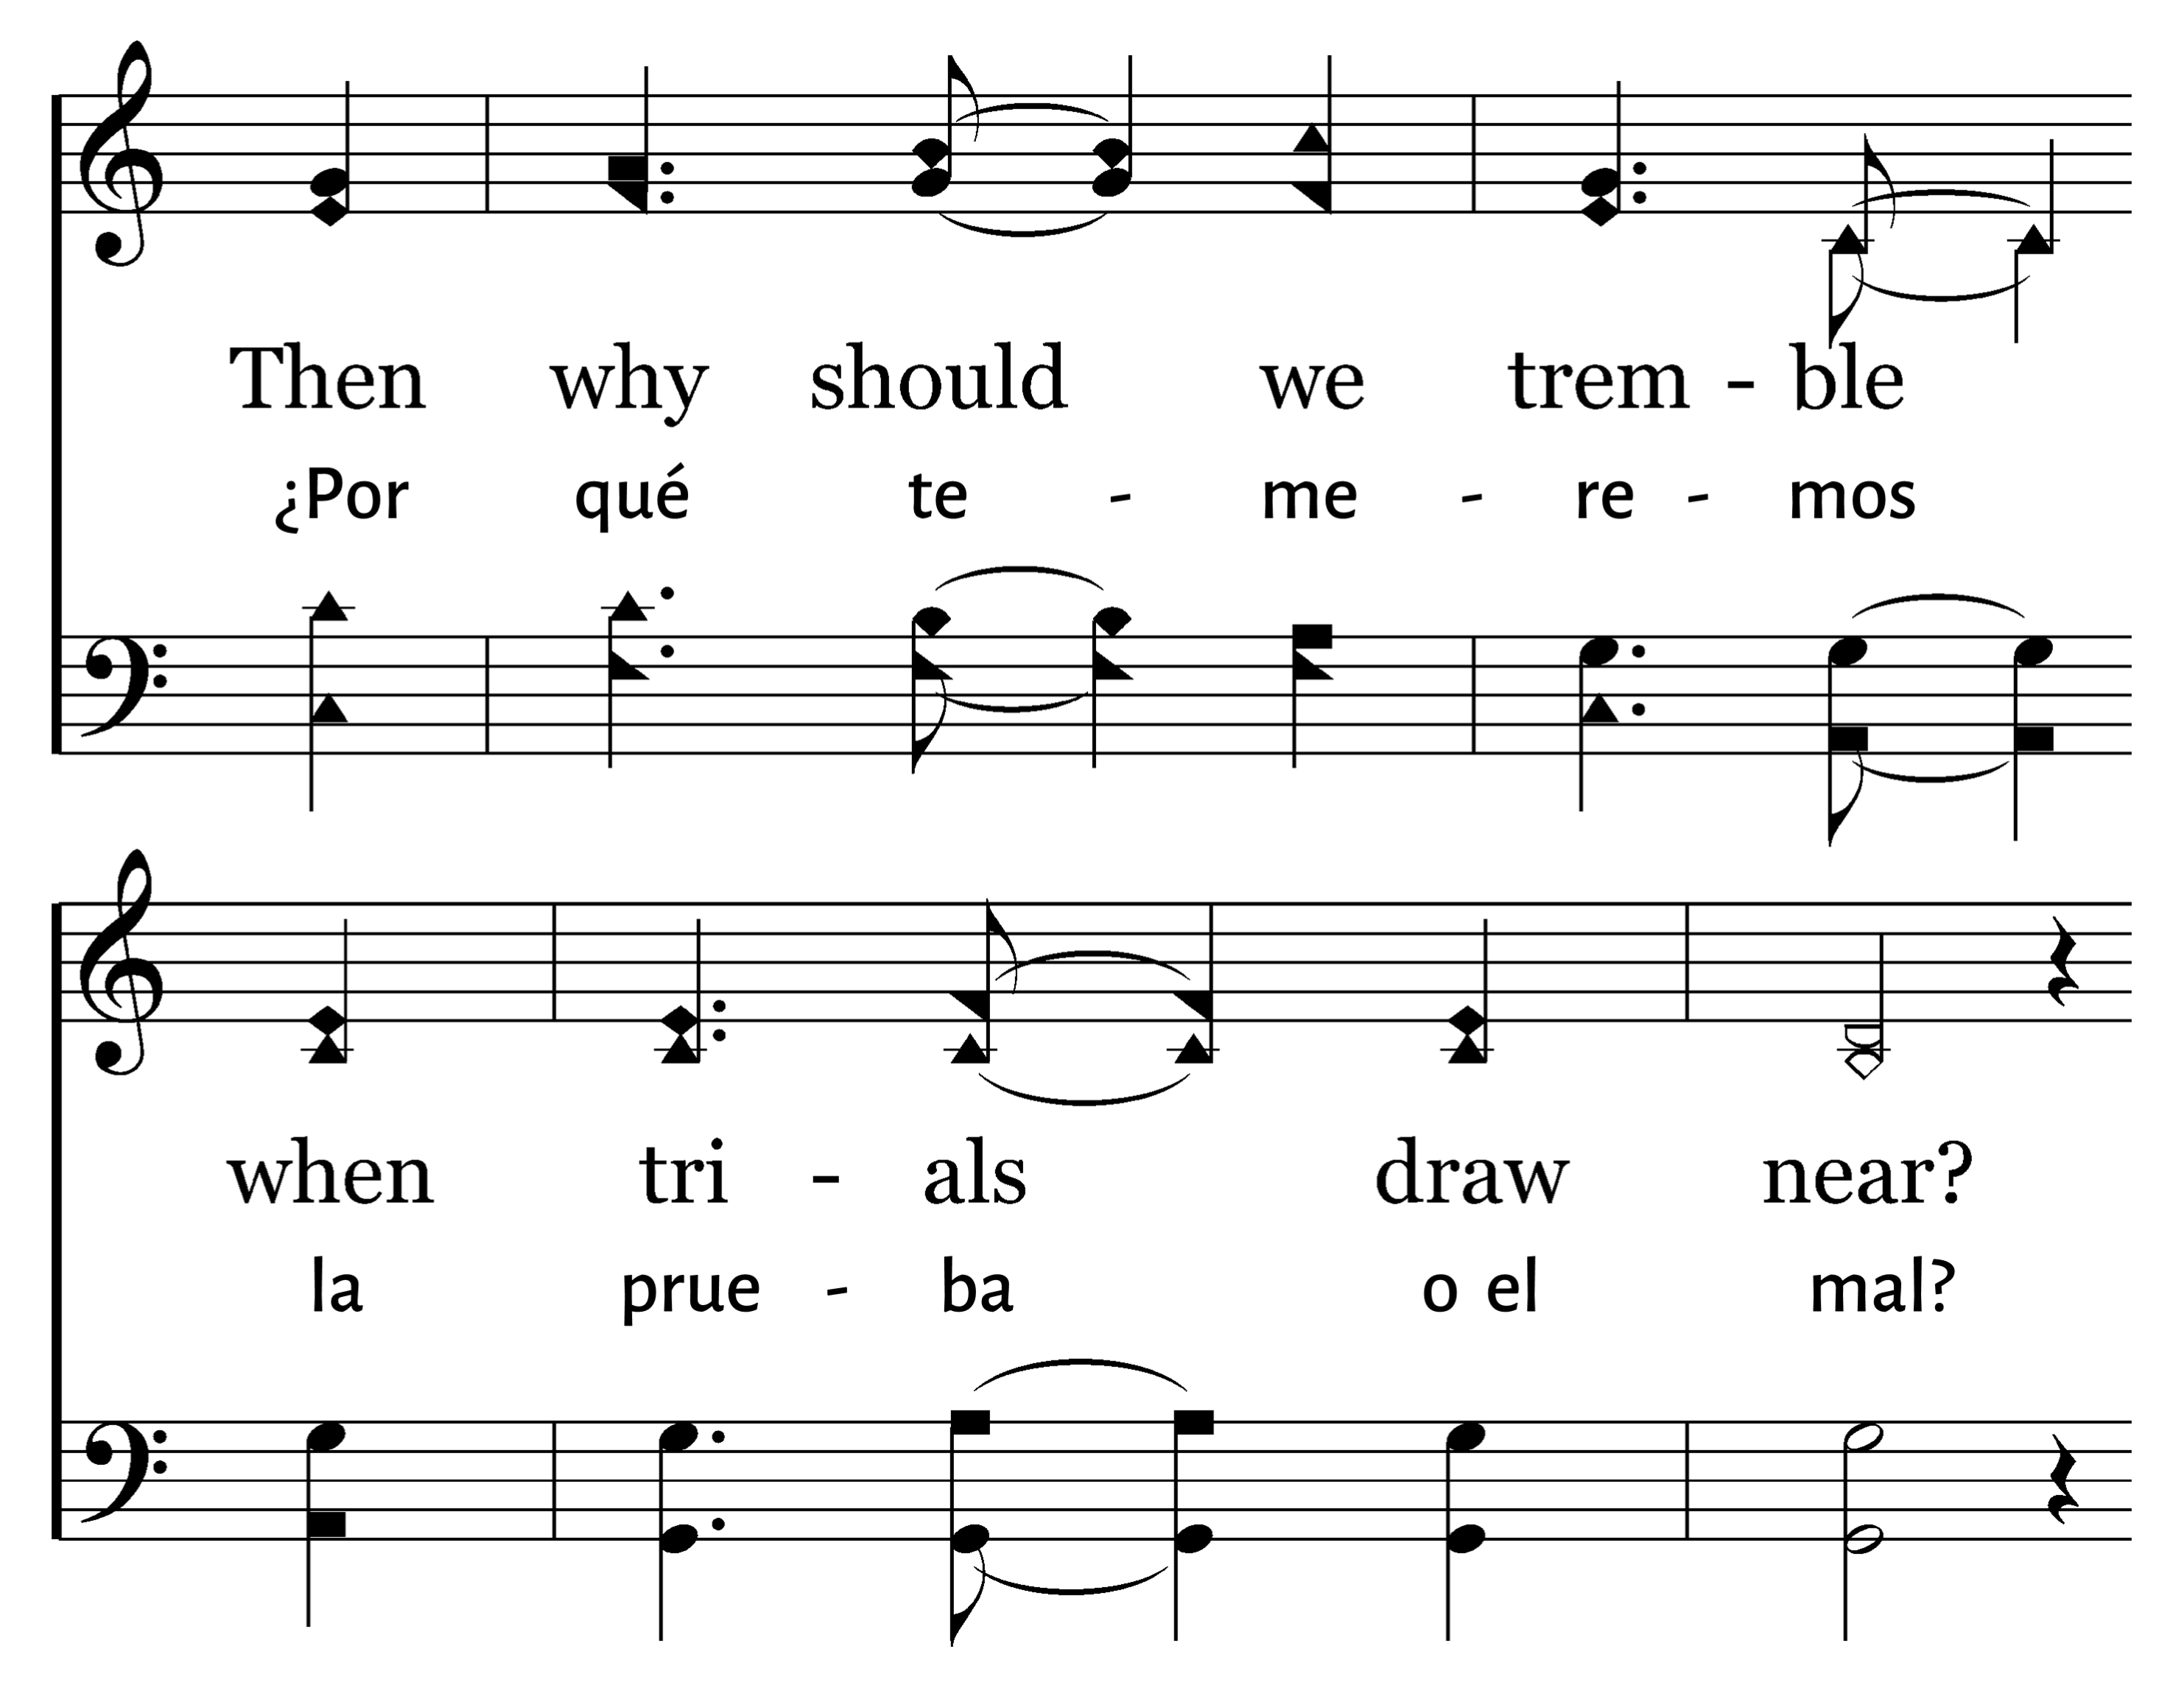
208
1
CHRIST OUR GLORY
C
2
C
CRISTO NUESTRA GLORIA
3
C
Traducción Sovereign Grace Music
Typeset by R. J. Stevens Music

Slide 42
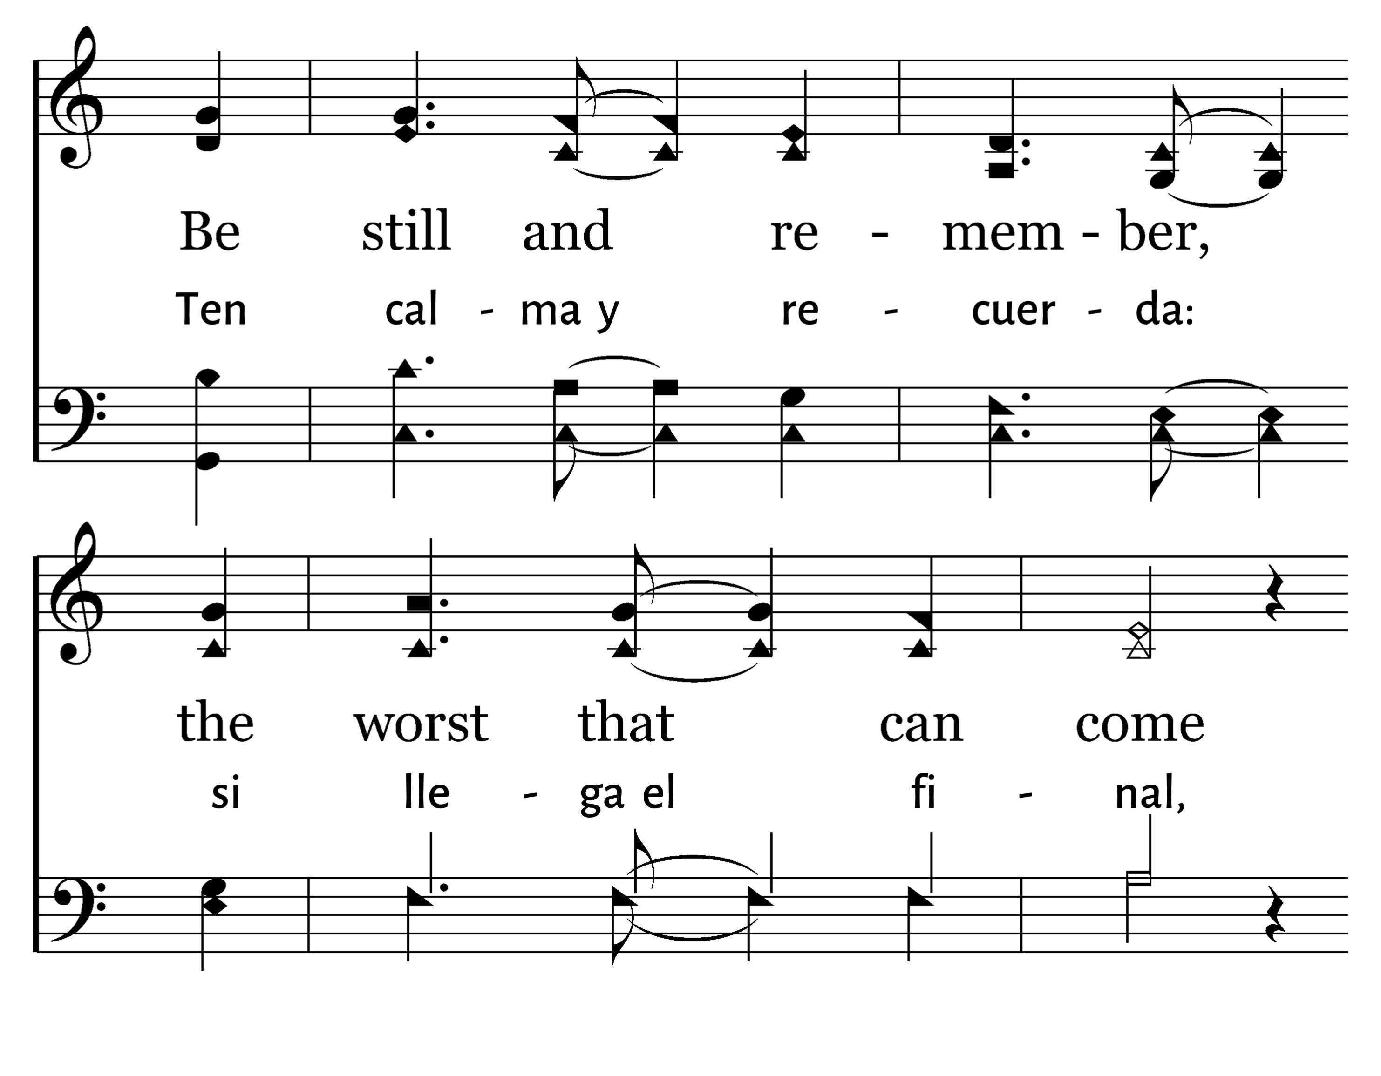
208
1
CHRIST OUR GLORY
C
2
C
CRISTO NUESTRA GLORIA
3
C
Traducción Sovereign Grace Music
Typeset by R. J. Stevens Music

Slide 43
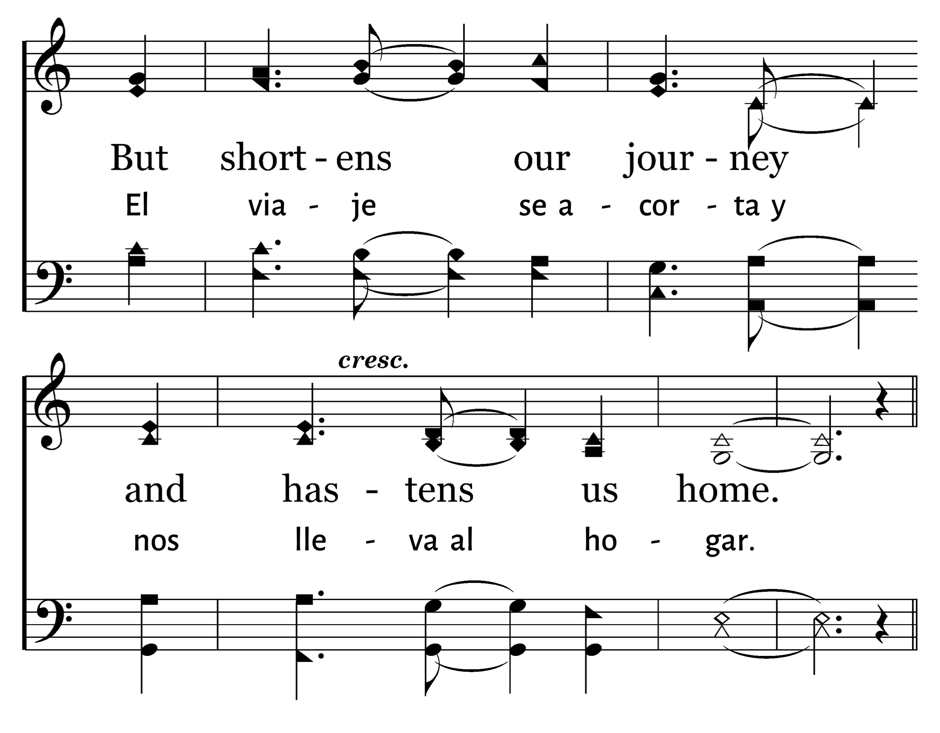
208
1
CHRIST OUR GLORY
C
2
C
CRISTO NUESTRA GLORIA
3
C
Traducción Sovereign Grace Music
Typeset by R. J. Stevens Music

Slide 44
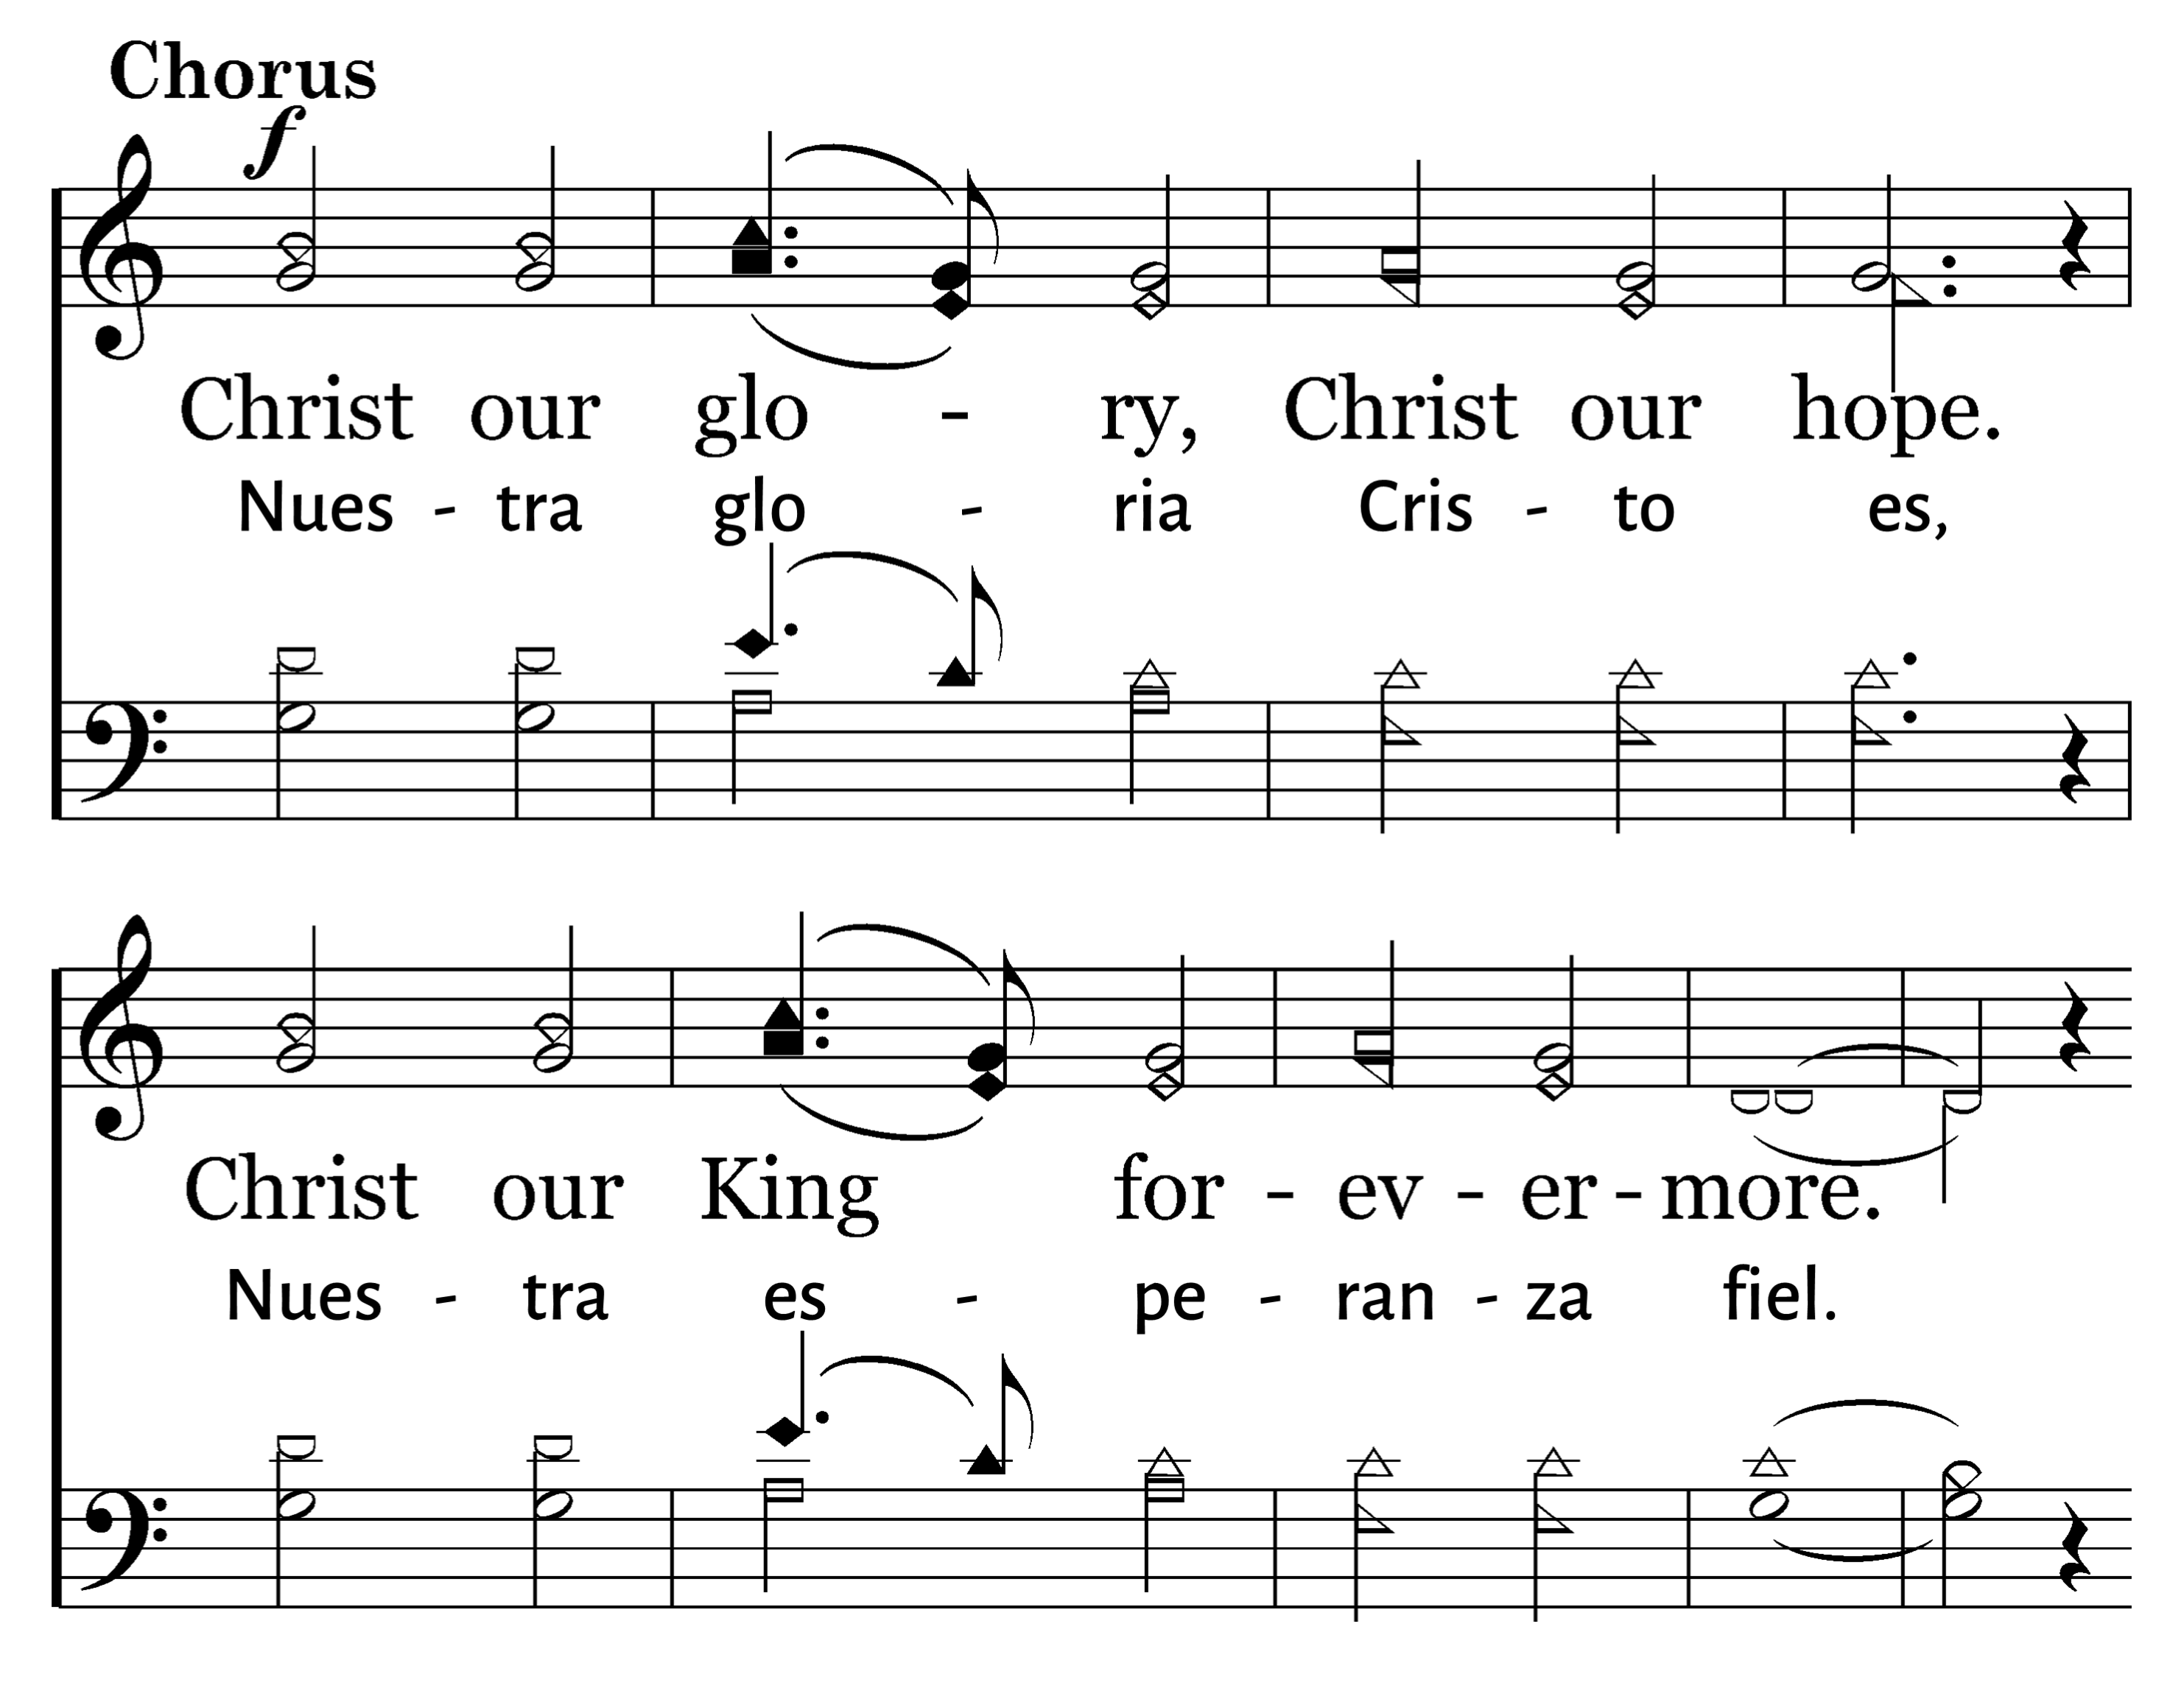
208
1
CHRIST OUR GLORY
C
2
C
CRISTO NUESTRA GLORIA
3
C
Traducción Sovereign Grace Music
Typeset by R. J. Stevens Music

Slide 45
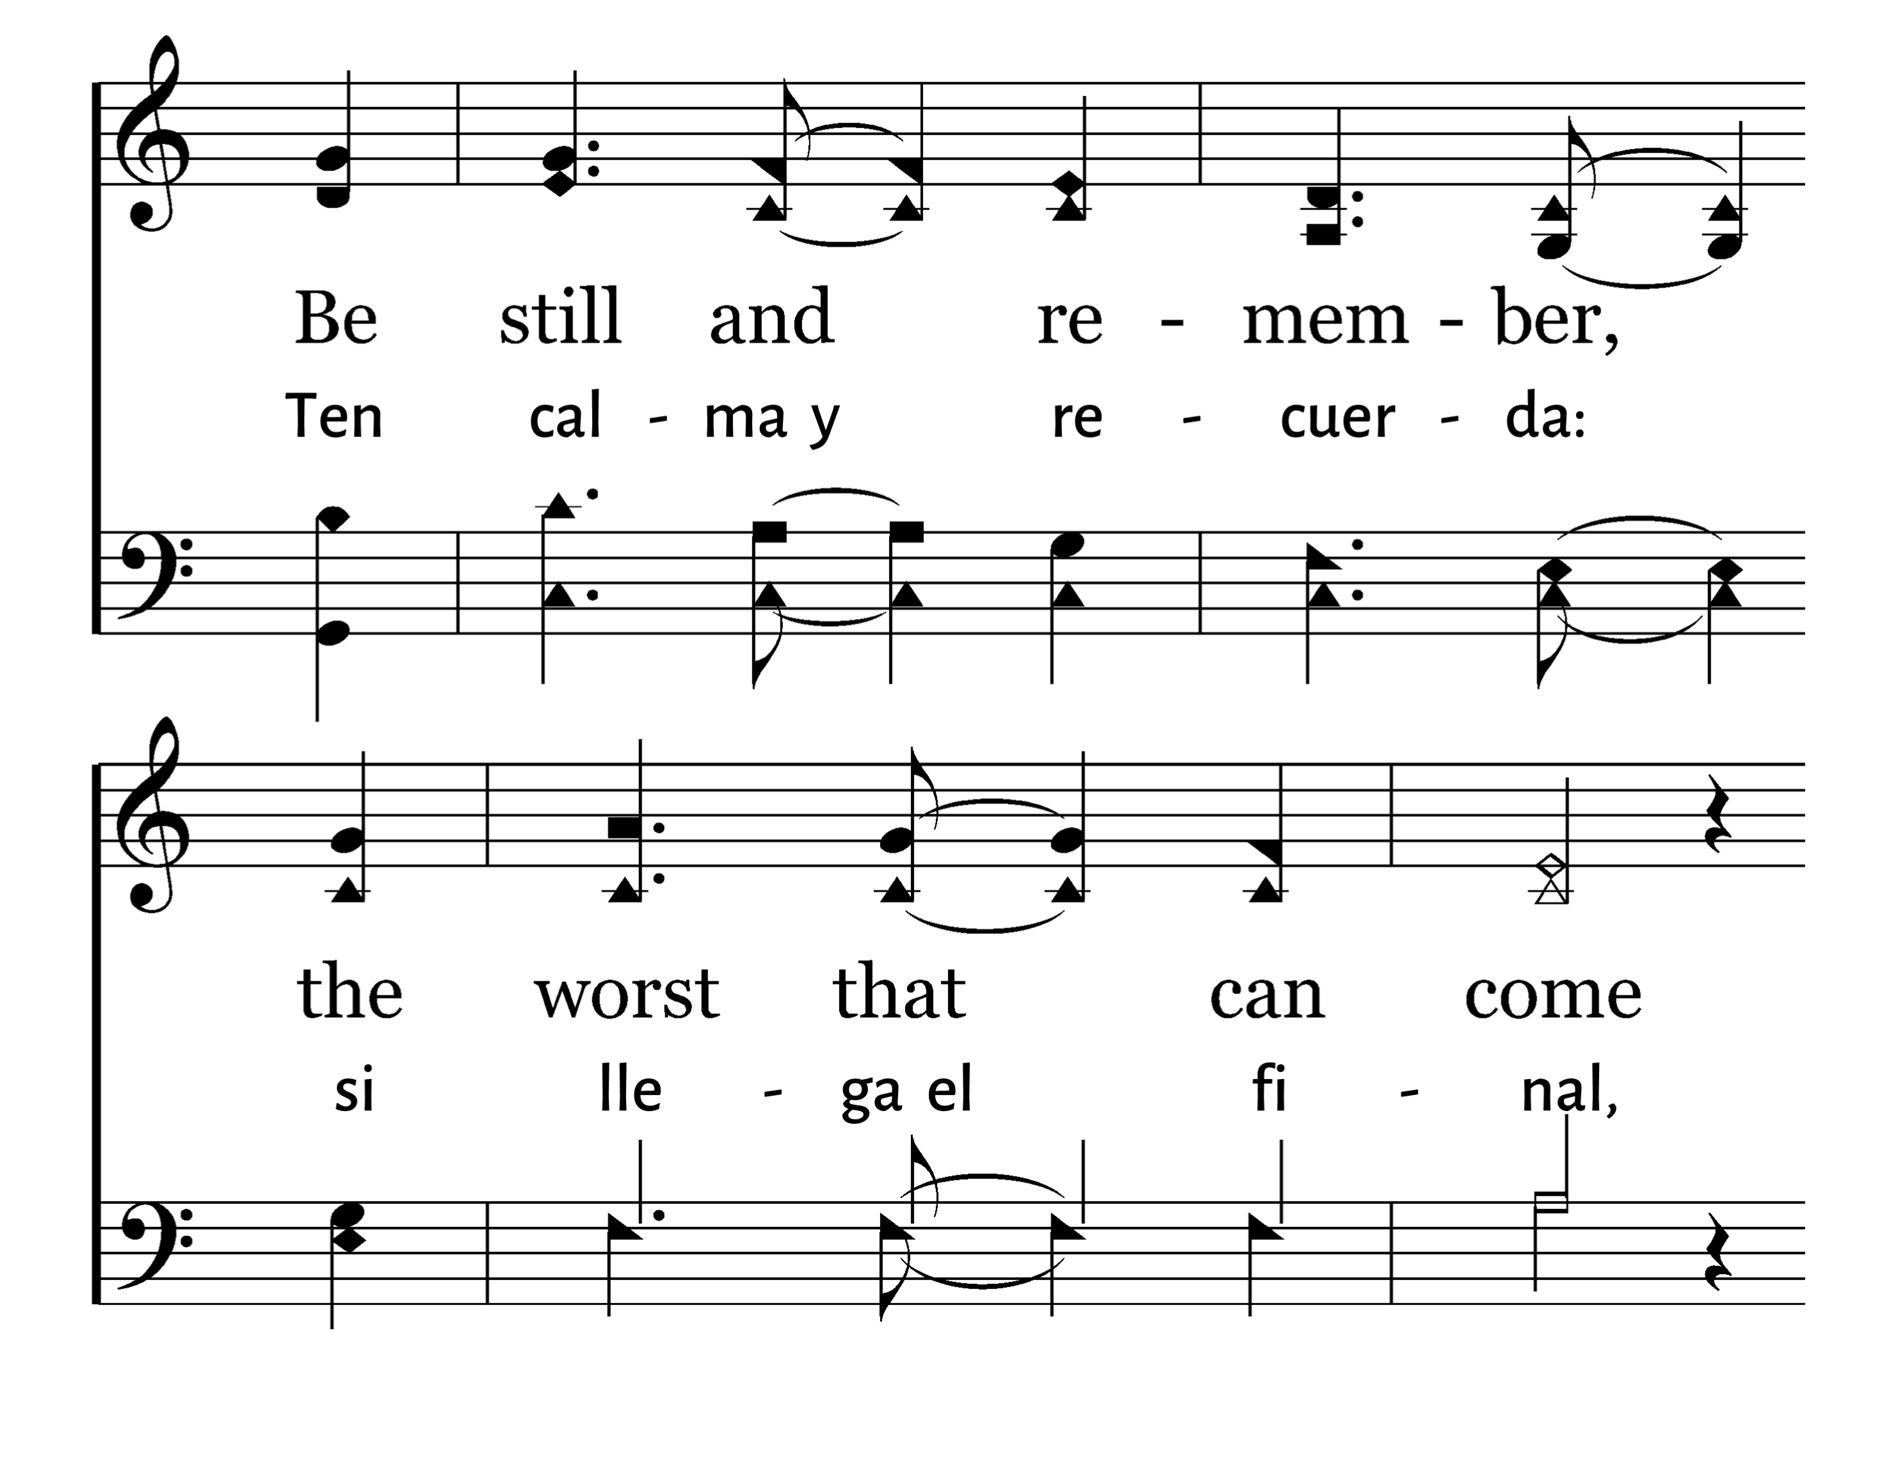
208
1
CHRIST OUR GLORY
C
2
C
CRISTO NUESTRA GLORIA
3
C
Traducción Sovereign Grace Music
Typeset by R. J. Stevens Music

Slide 46
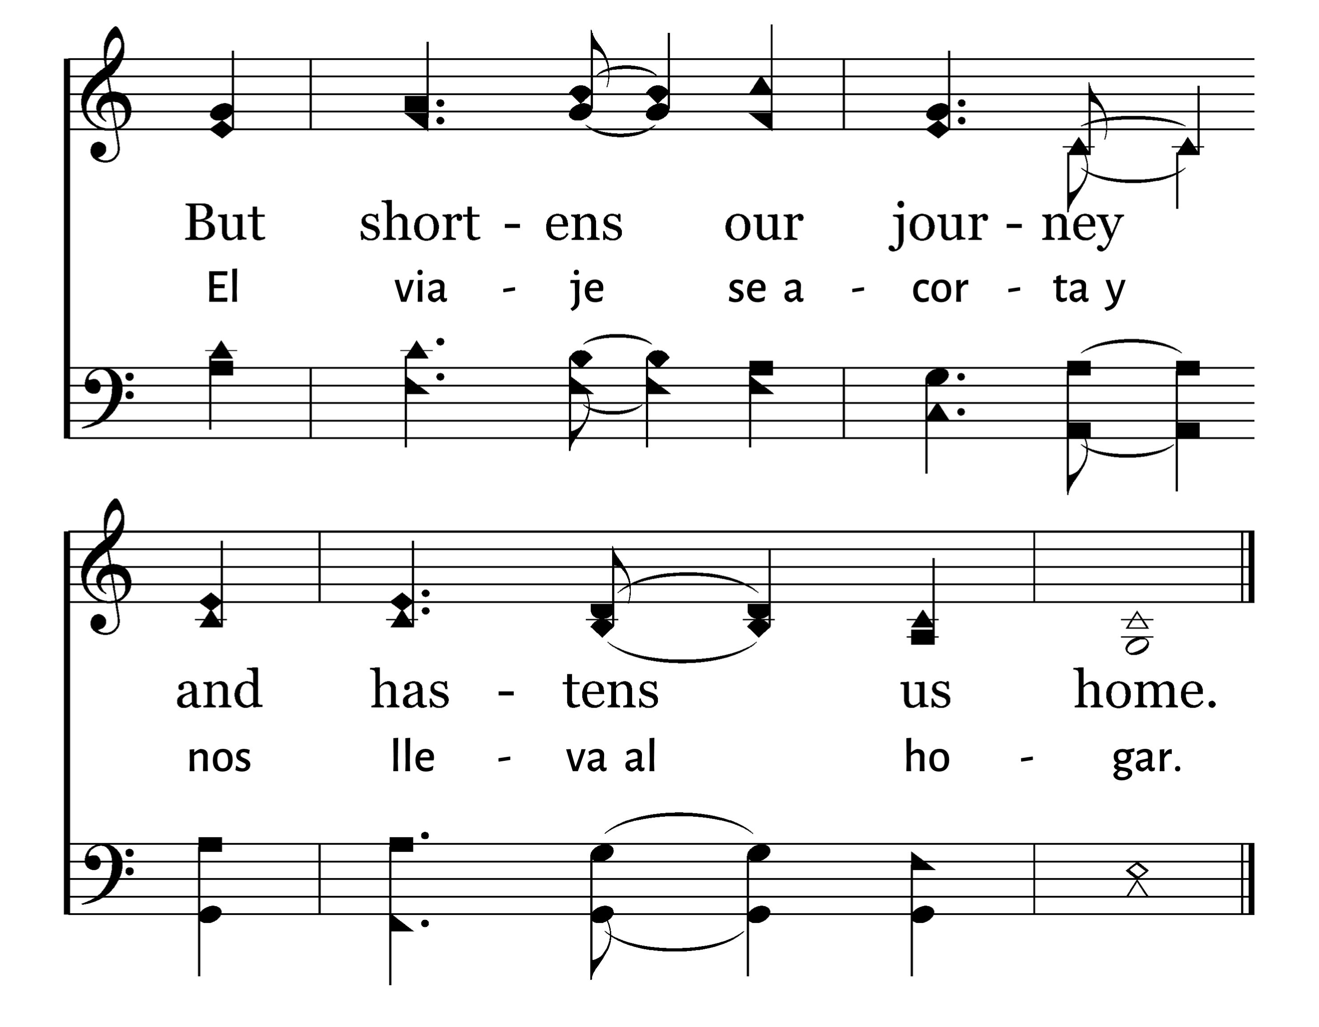
208
1
CHRIST OUR GLORY
C
2
C
CRISTO NUESTRA GLORIA
3
C
Traducción Sovereign Grace Music
Typeset by R. J. Stevens Music

Slide 47
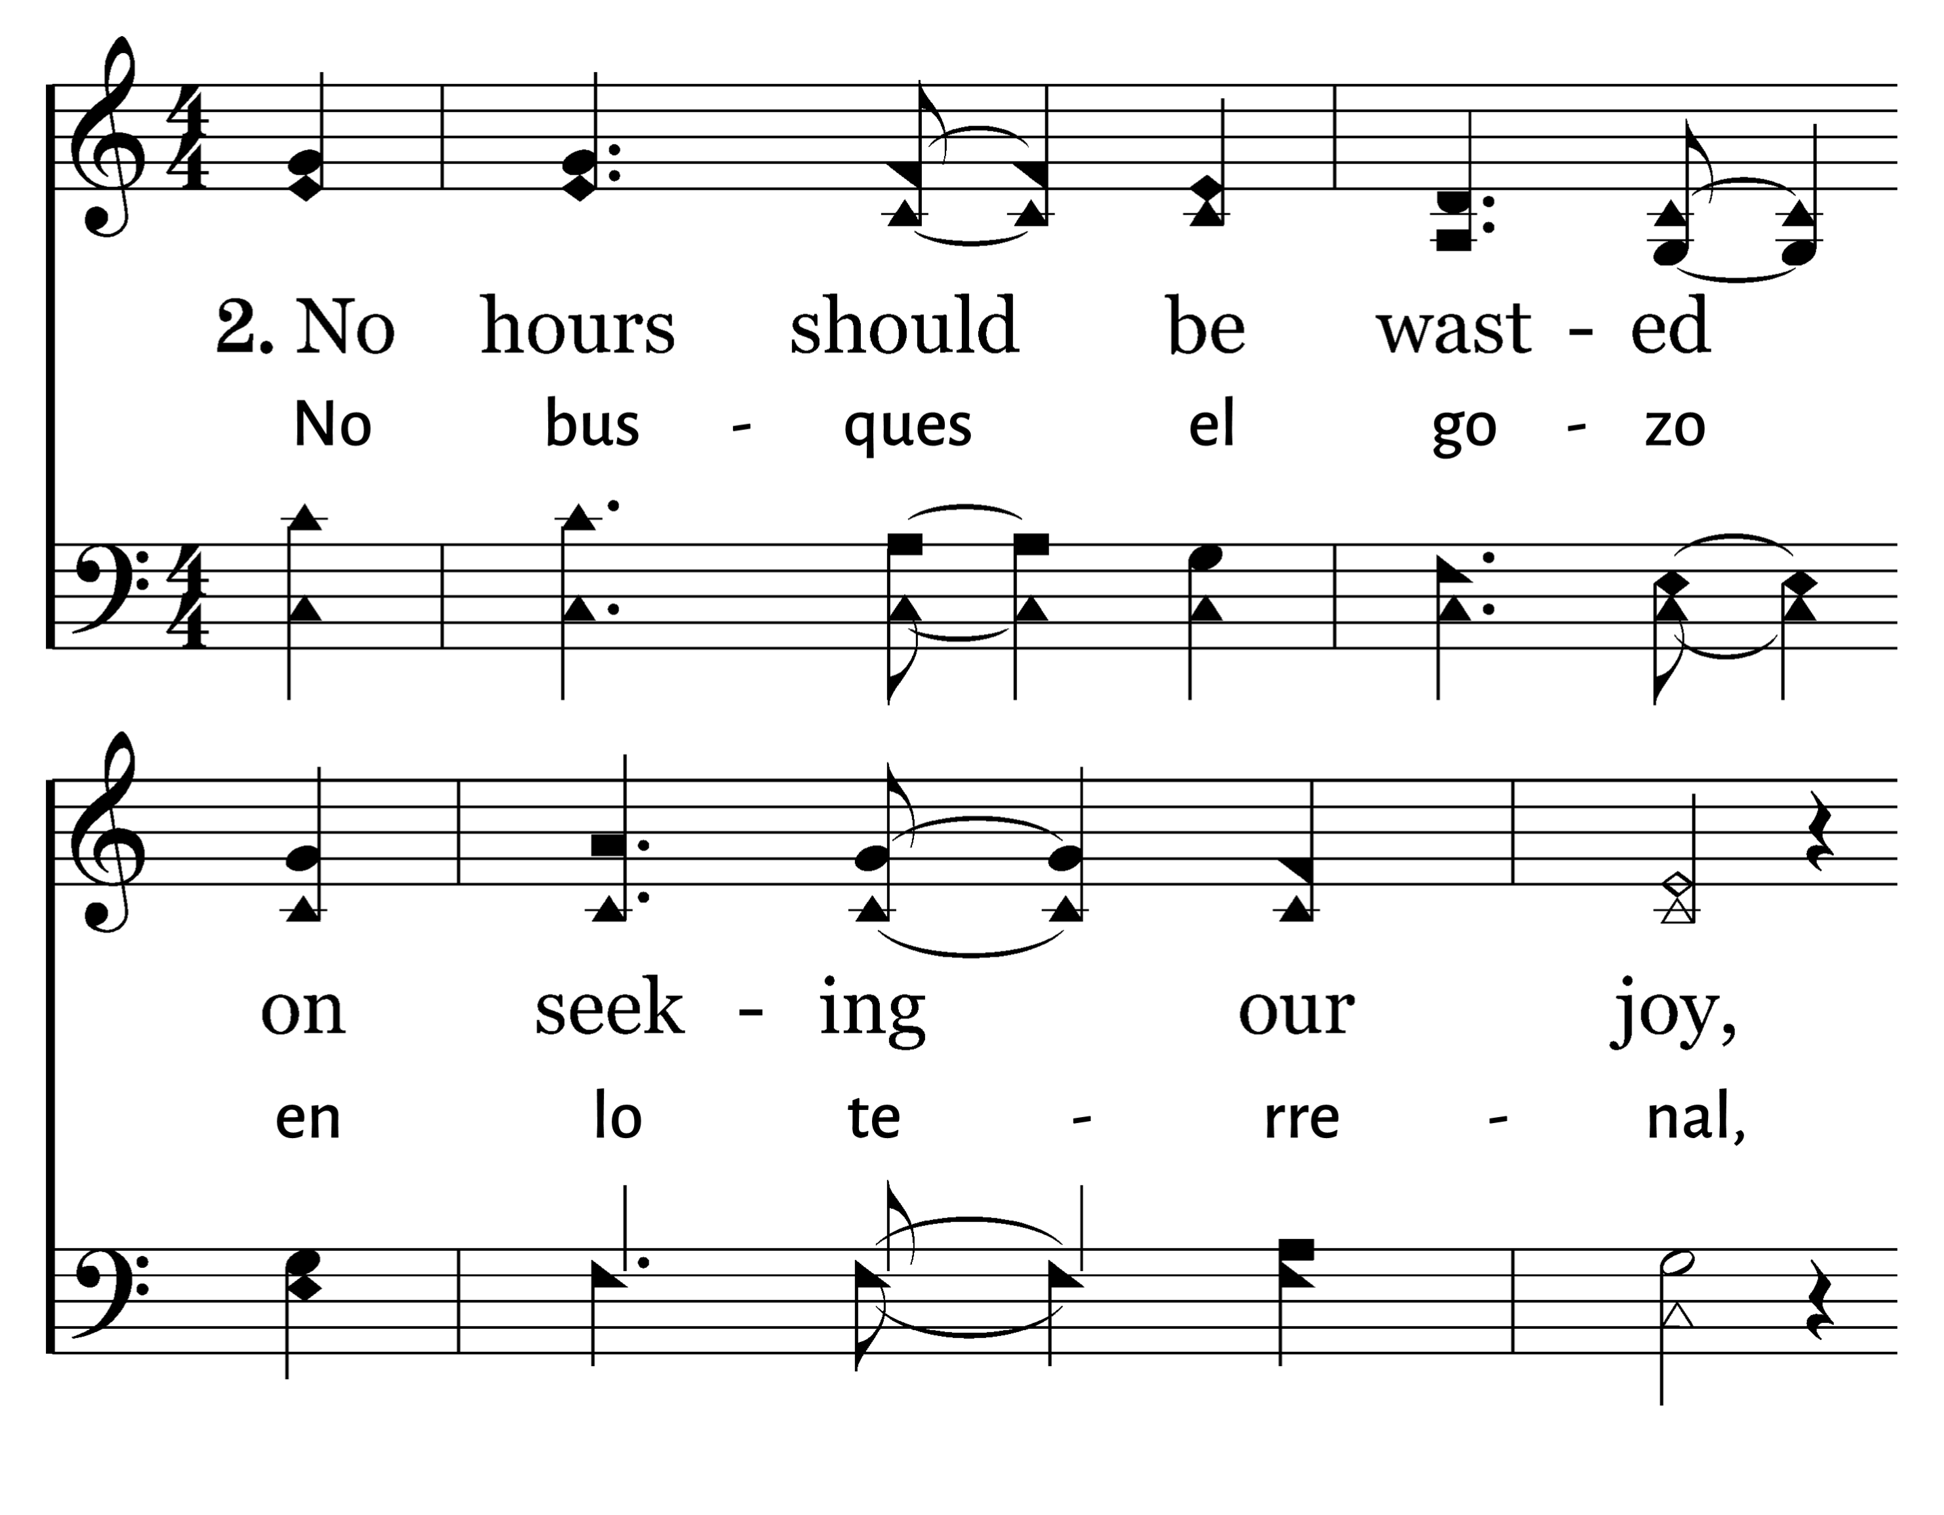
208
1
CHRIST OUR GLORY
C
2
C
CRISTO NUESTRA GLORIA
3
C
Traducción Sovereign Grace Music
Typeset by R. J. Stevens Music

Slide 48
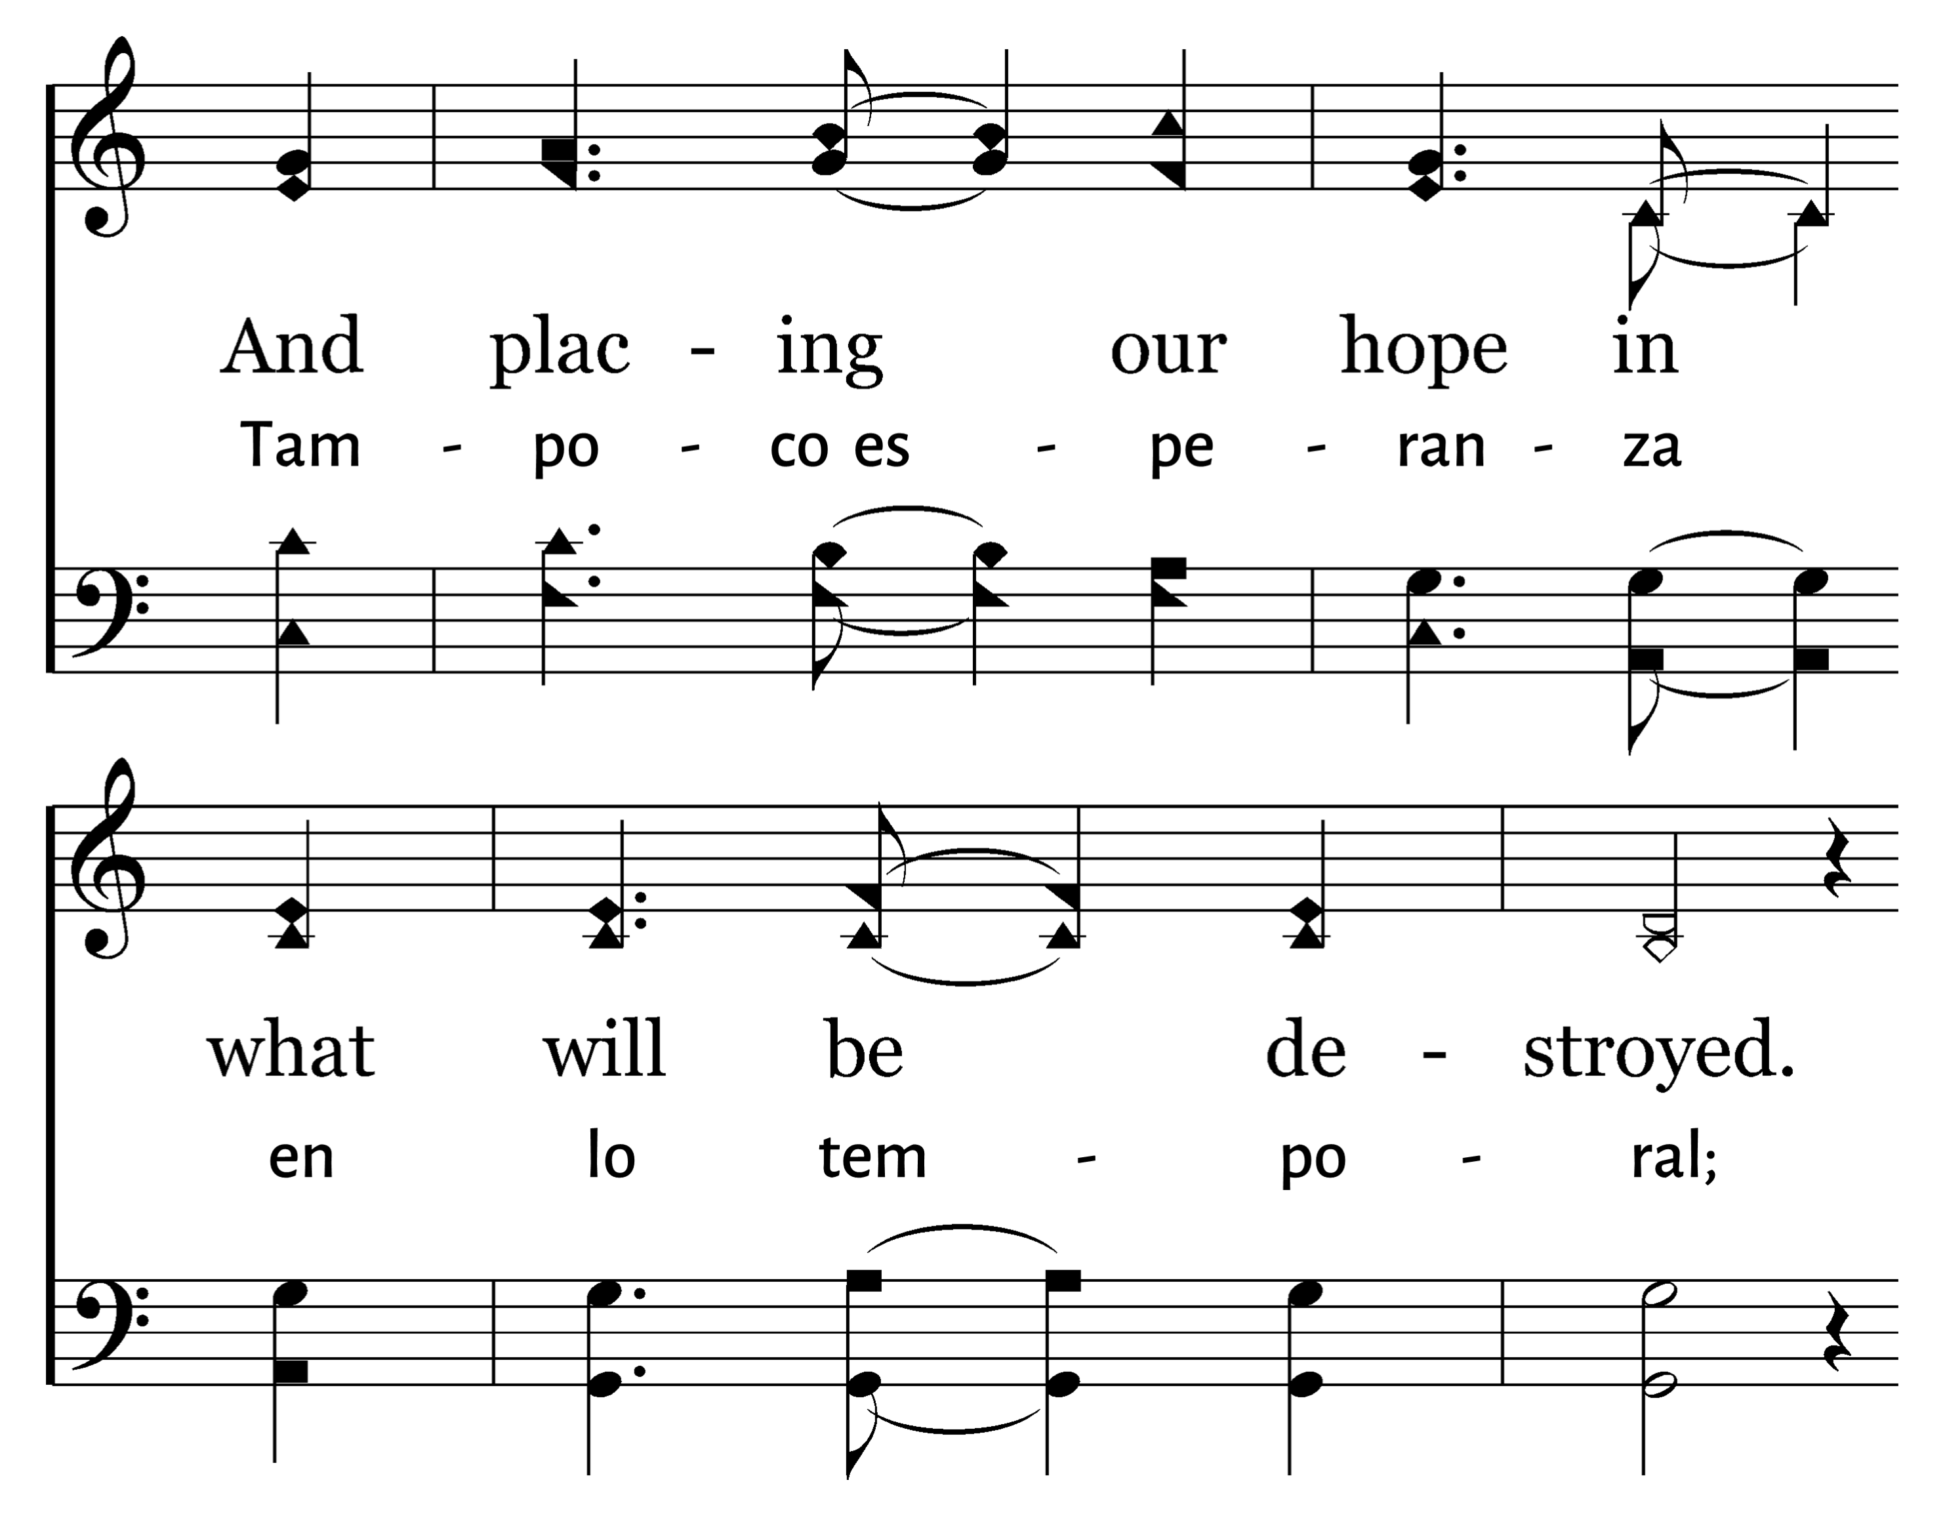
208
1
CHRIST OUR GLORY
C
2
C
CRISTO NUESTRA GLORIA
3
C
Traducción Sovereign Grace Music
Typeset by R. J. Stevens Music

Slide 49
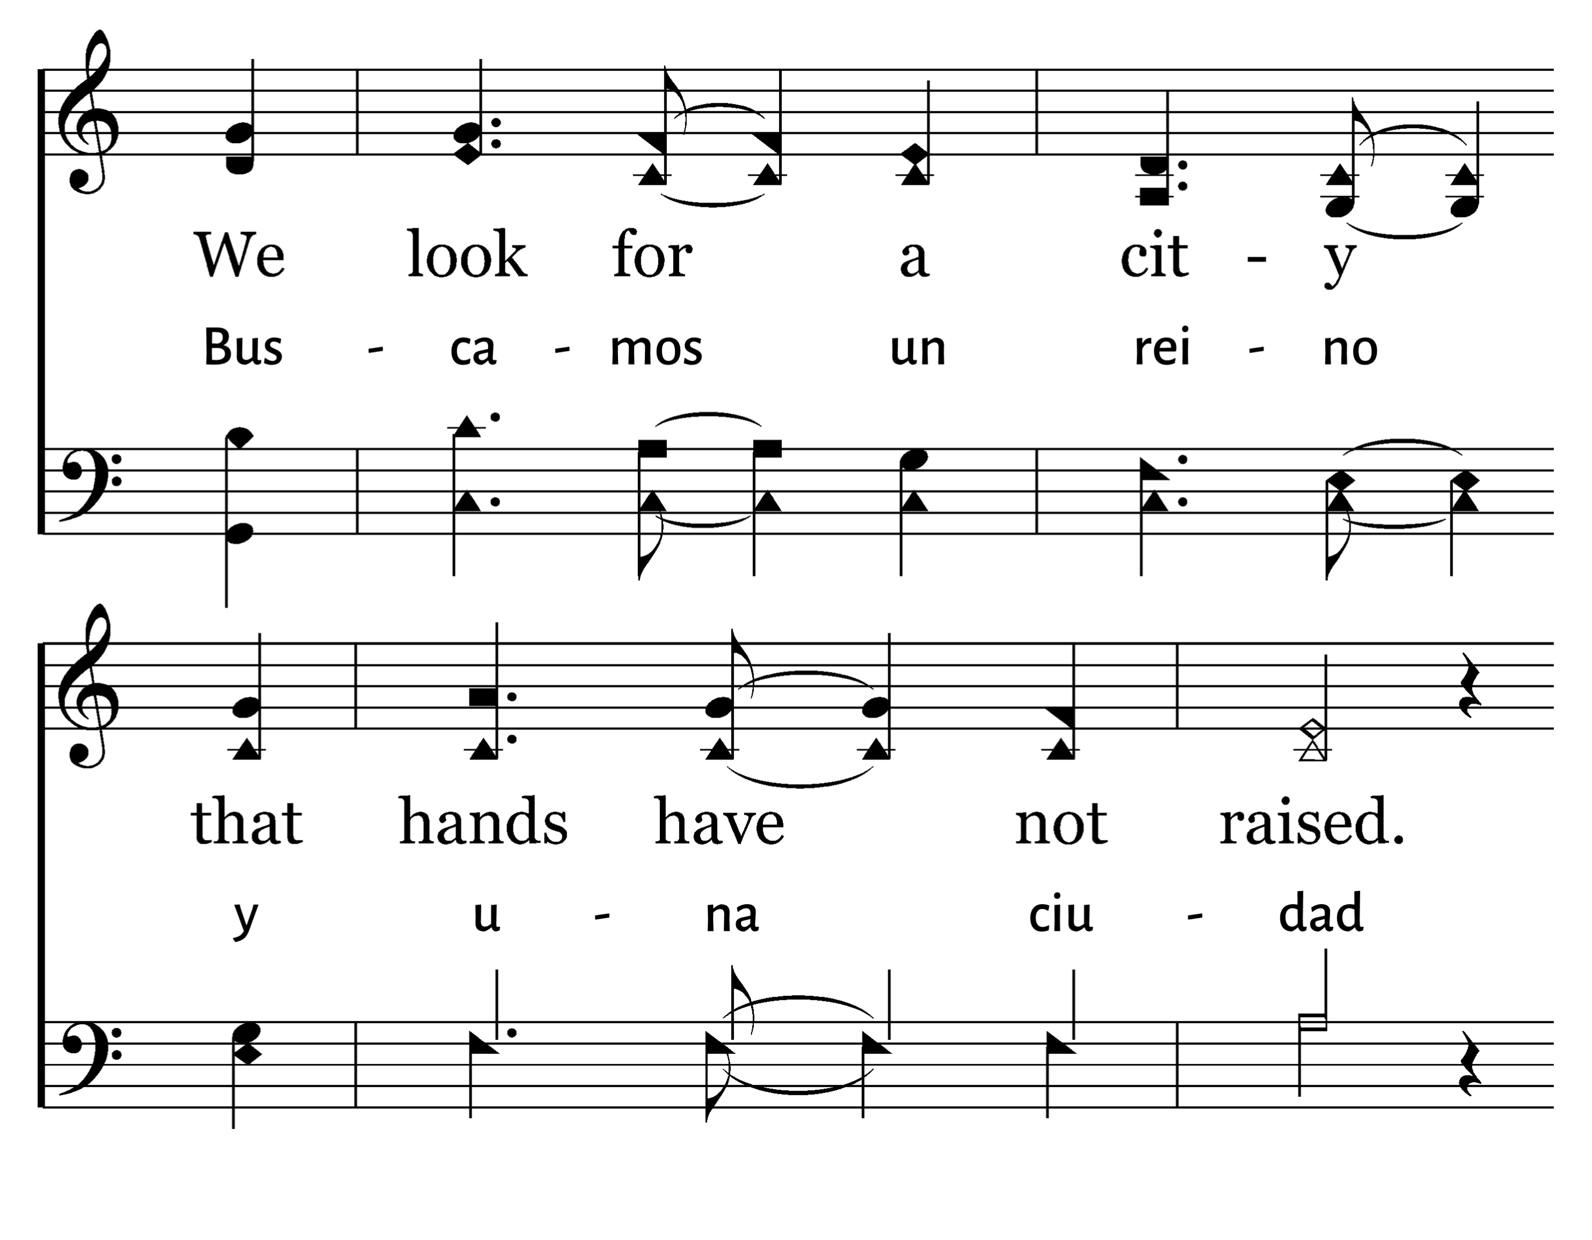
208
1
CHRIST OUR GLORY
C
2
C
CRISTO NUESTRA GLORIA
3
C
Traducción Sovereign Grace Music
Typeset by R. J. Stevens Music

Slide 50
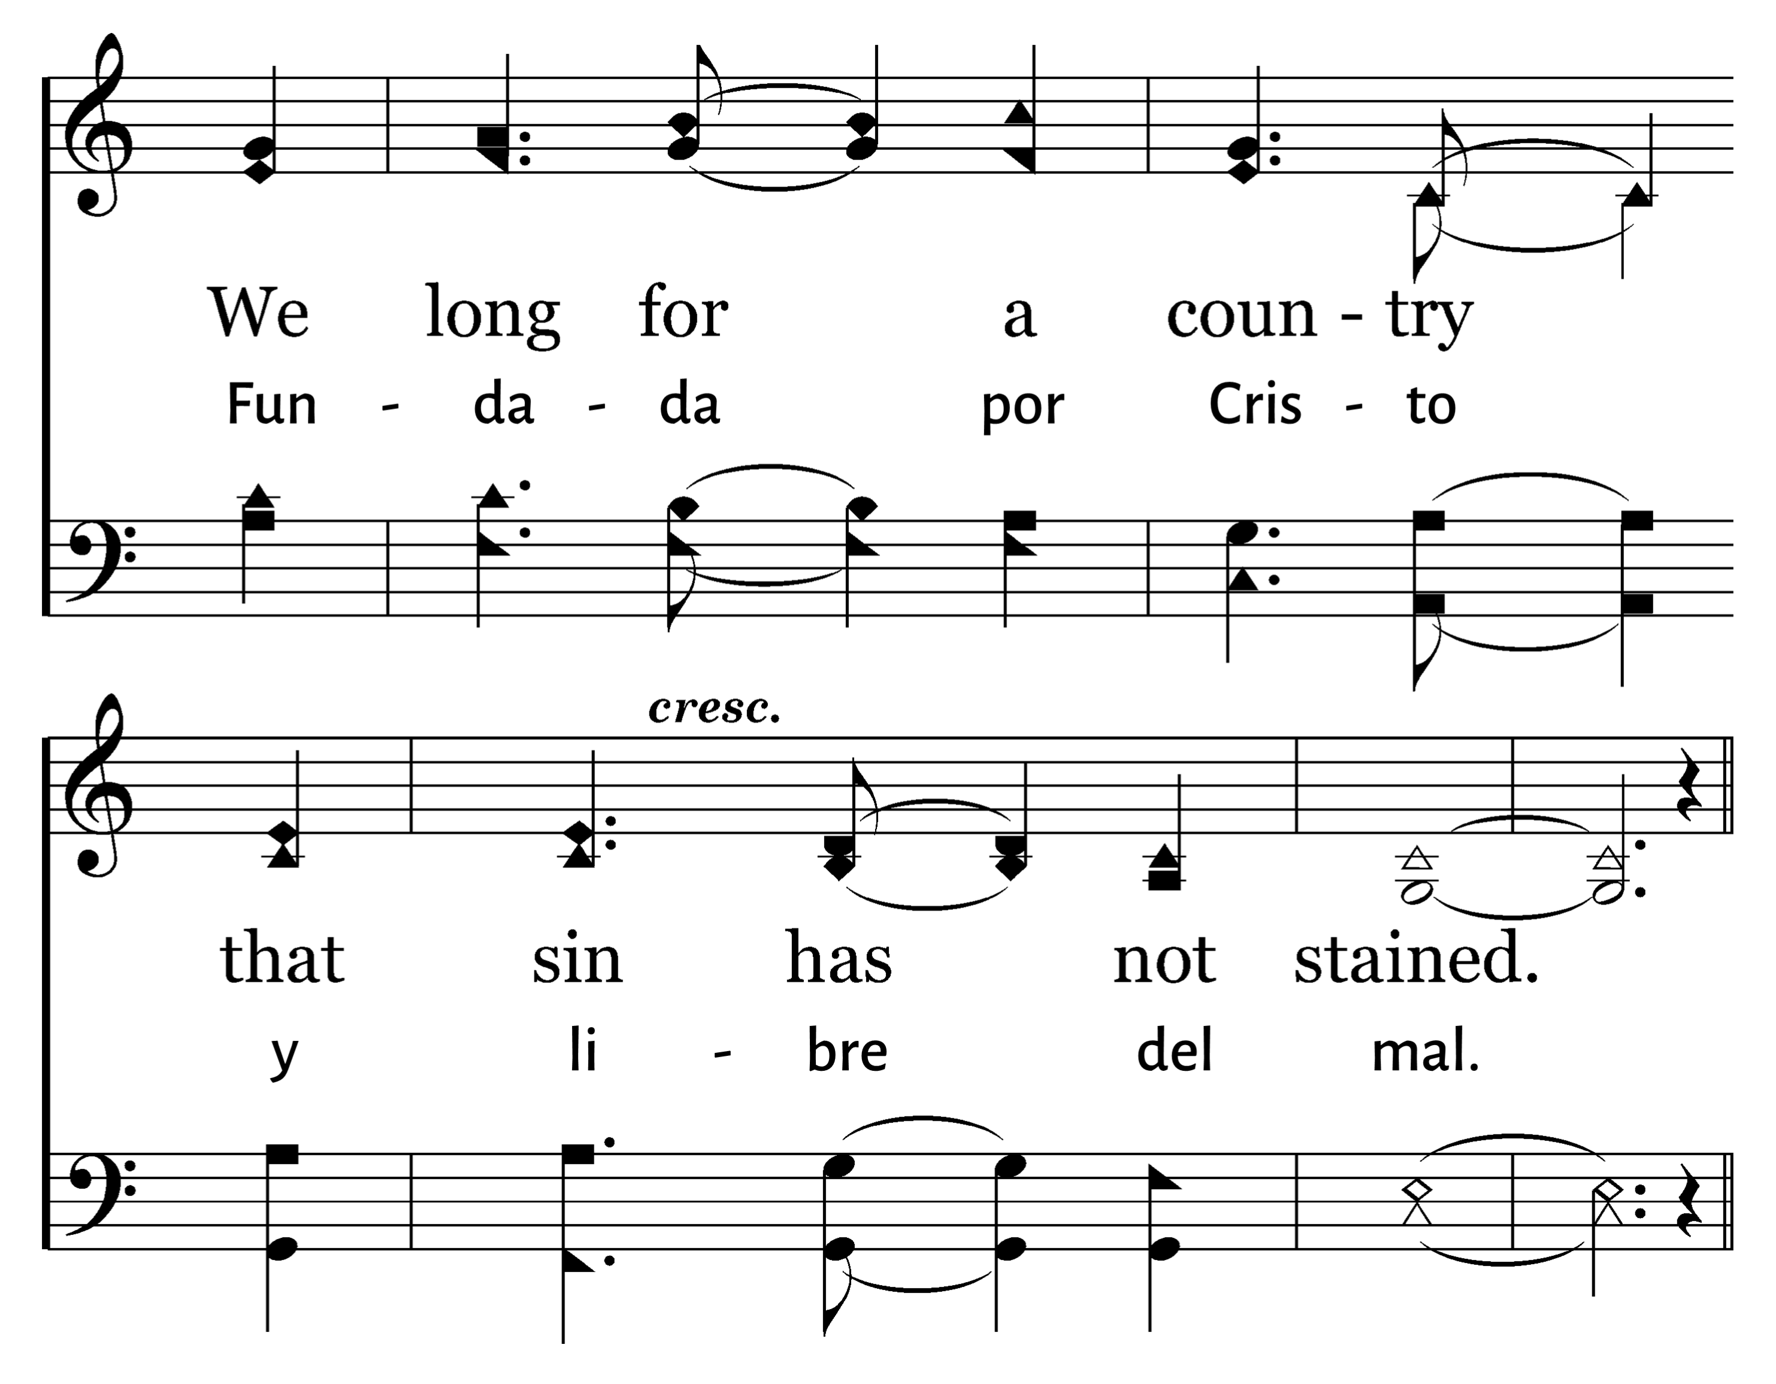
208
1
CHRIST OUR GLORY
C
2
C
CRISTO NUESTRA GLORIA
3
C
Traducción Sovereign Grace Music
Typeset by R. J. Stevens Music

Slide 51
208
1
CHRIST OUR GLORY
C
2
C
CRISTO NUESTRA GLORIA
3
C
Traducción Sovereign Grace Music
Typeset by R. J. Stevens Music

Slide 52
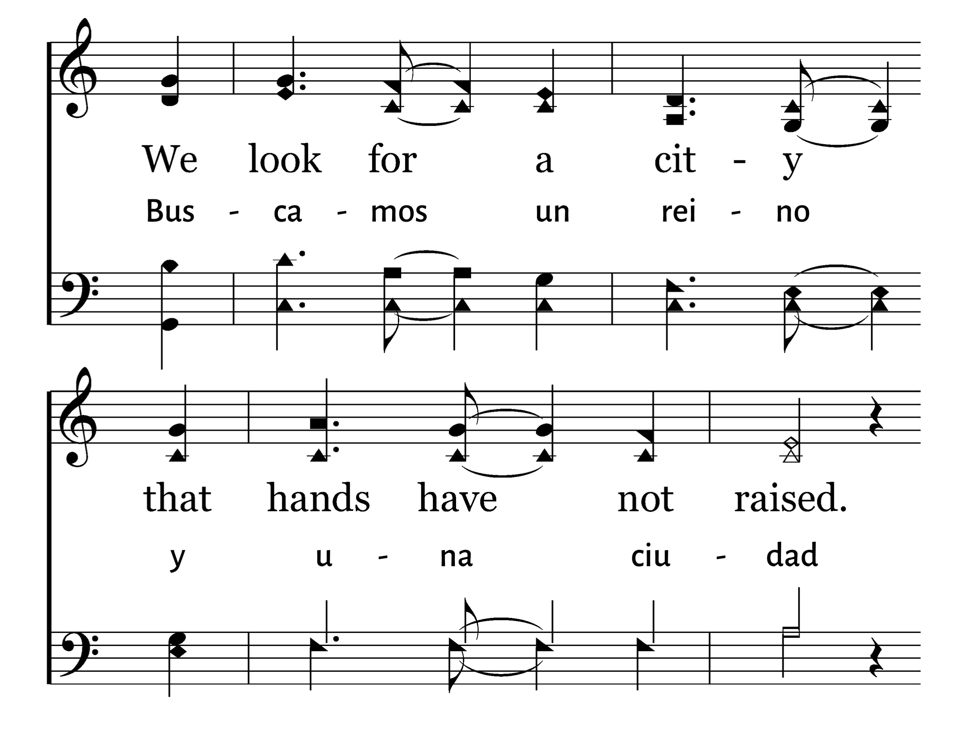
208
1
CHRIST OUR GLORY
C
2
C
CRISTO NUESTRA GLORIA
3
C
Traducción Sovereign Grace Music
Typeset by R. J. Stevens Music

Slide 53
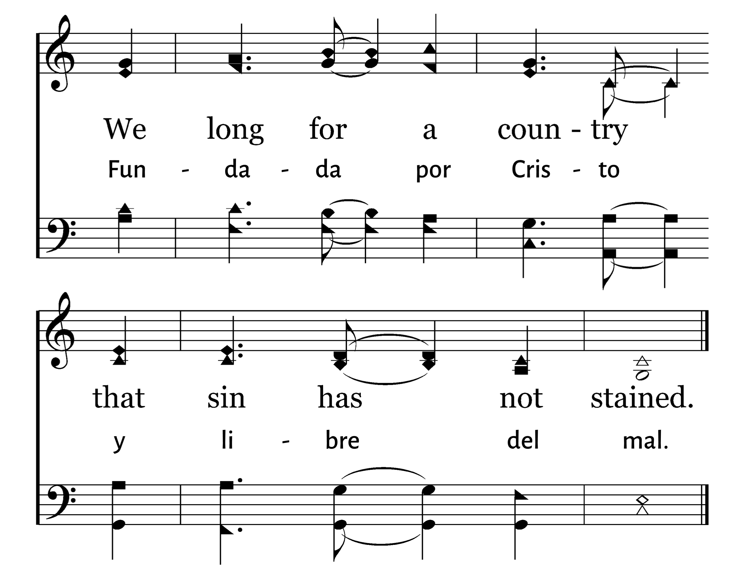
208
1
CHRIST OUR GLORY
C
2
C
CRISTO NUESTRA GLORIA
3
C
Traducción Sovereign Grace Music
Typeset by R. J. Stevens Music

Slide 54
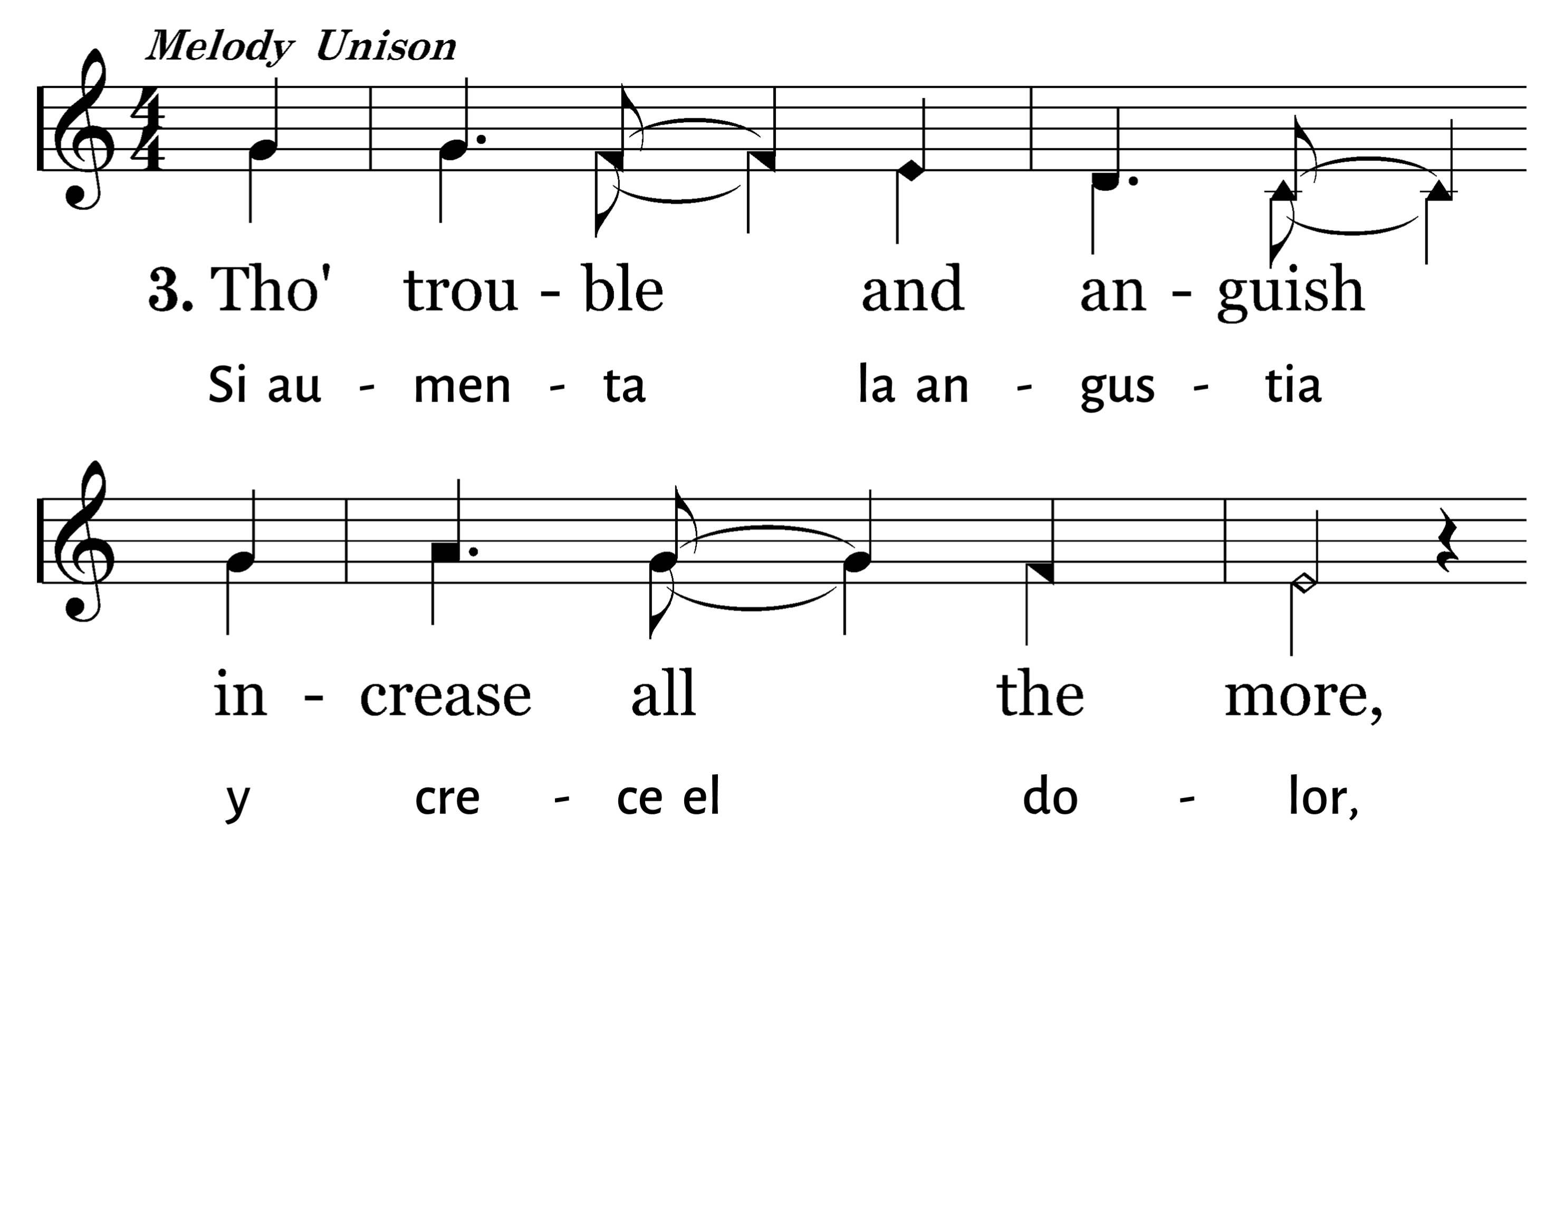
208
1
CHRIST OUR GLORY
C
2
C
CRISTO NUESTRA GLORIA
3
C
Traducción Sovereign Grace Music
Typeset by R. J. Stevens Music

Slide 55
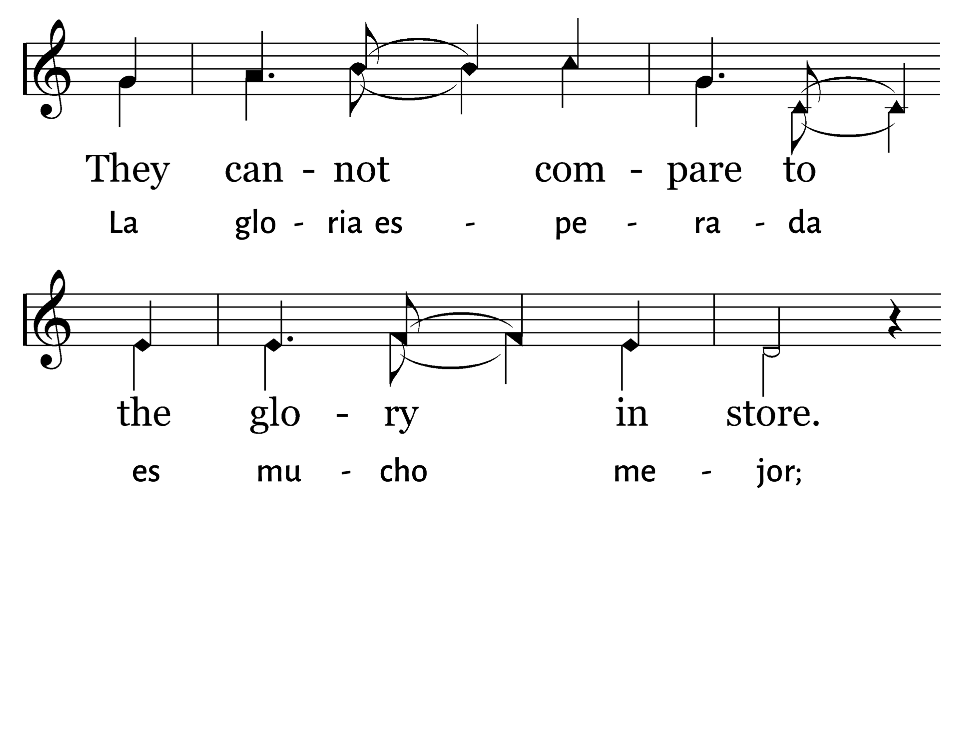
208
1
CHRIST OUR GLORY
C
2
C
CRISTO NUESTRA GLORIA
3
C
Traducción Sovereign Grace Music
Typeset by R. J. Stevens Music

Slide 56
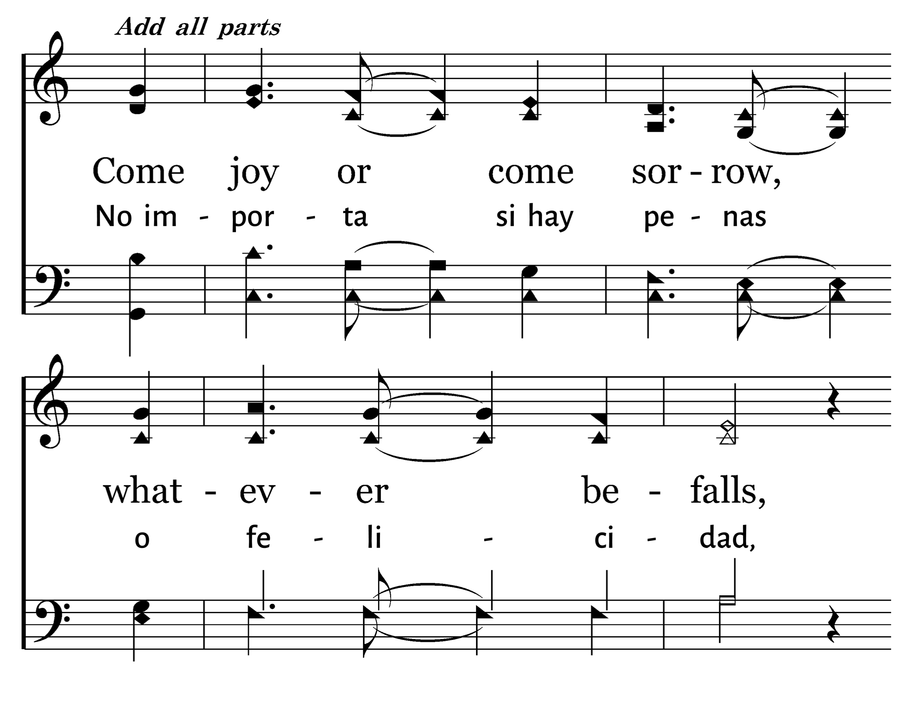
208
1
CHRIST OUR GLORY
C
2
C
CRISTO NUESTRA GLORIA
3
C
Traducción Sovereign Grace Music
Typeset by R. J. Stevens Music

Slide 57
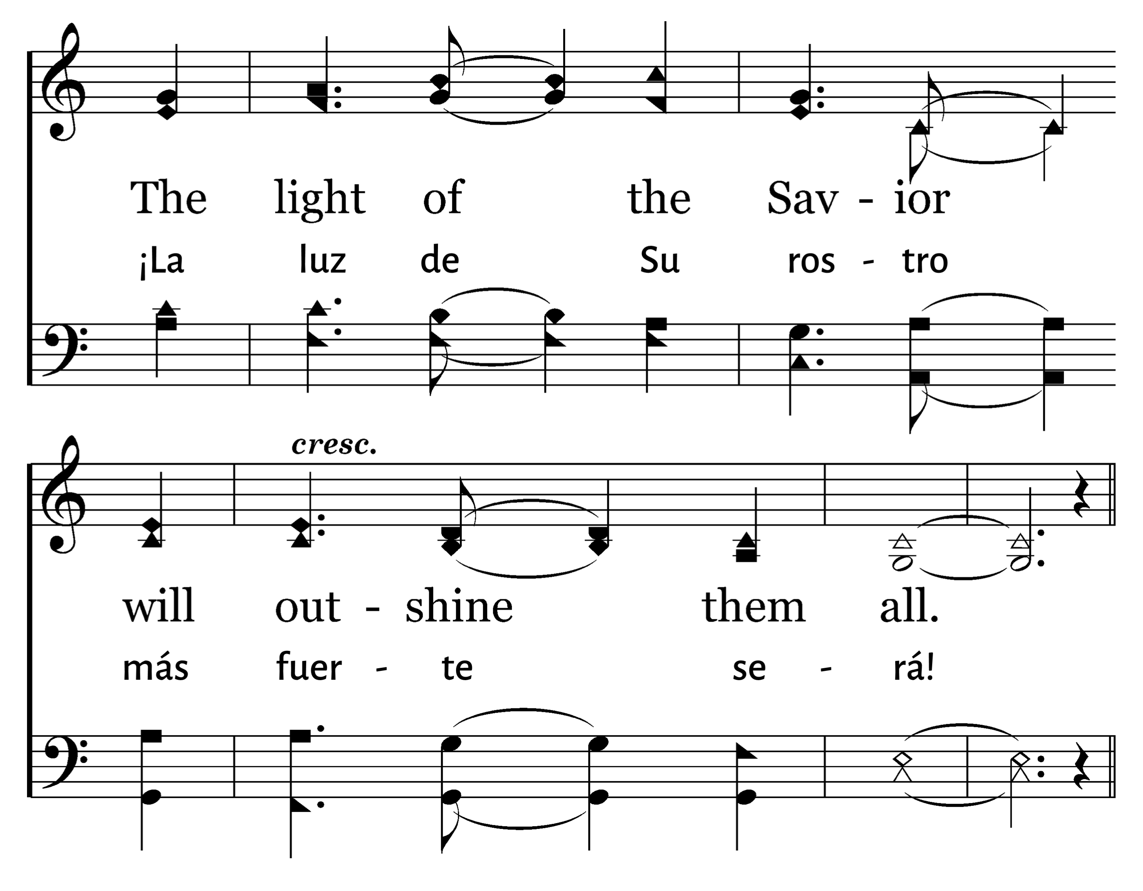
208
1
CHRIST OUR GLORY
C
2
C
CRISTO NUESTRA GLORIA
3
C
Traducción Sovereign Grace Music
Typeset by R. J. Stevens Music

Slide 58
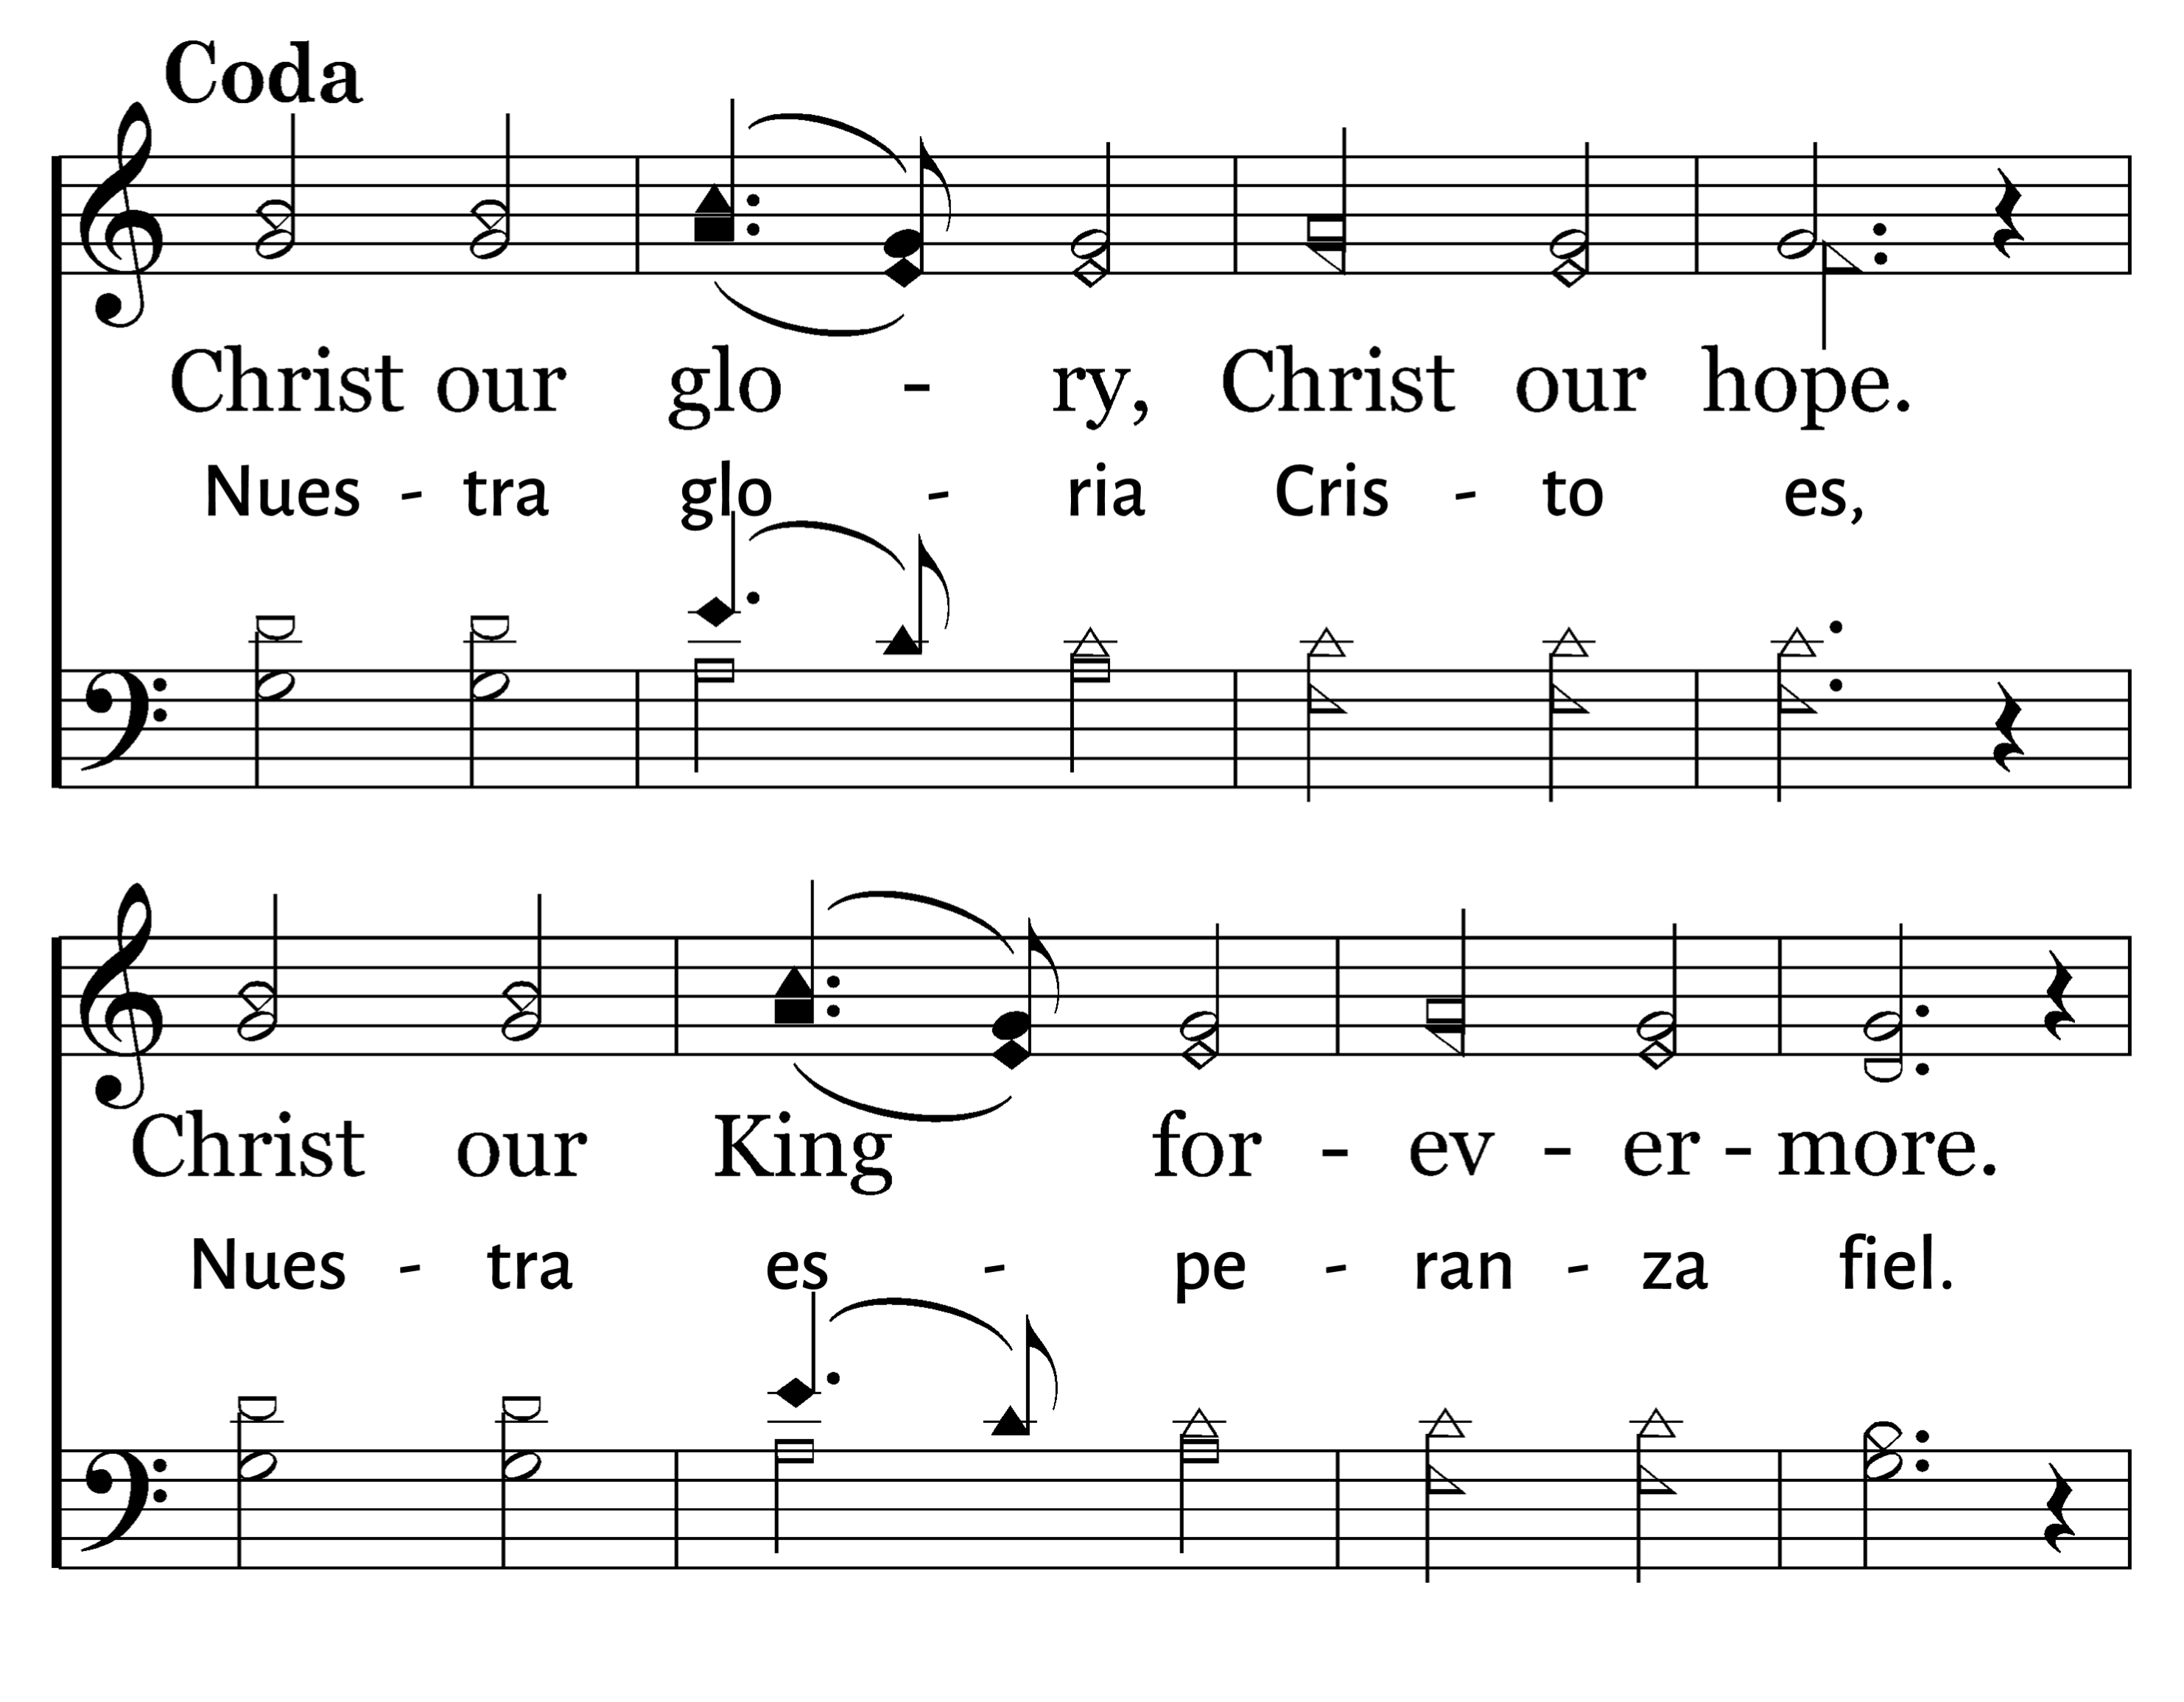
208
1
CHRIST OUR GLORY
C
2
C
CRISTO NUESTRA GLORIA
3
C
Traducción Sovereign Grace Music
Typeset by R. J. Stevens Music

Slide 59
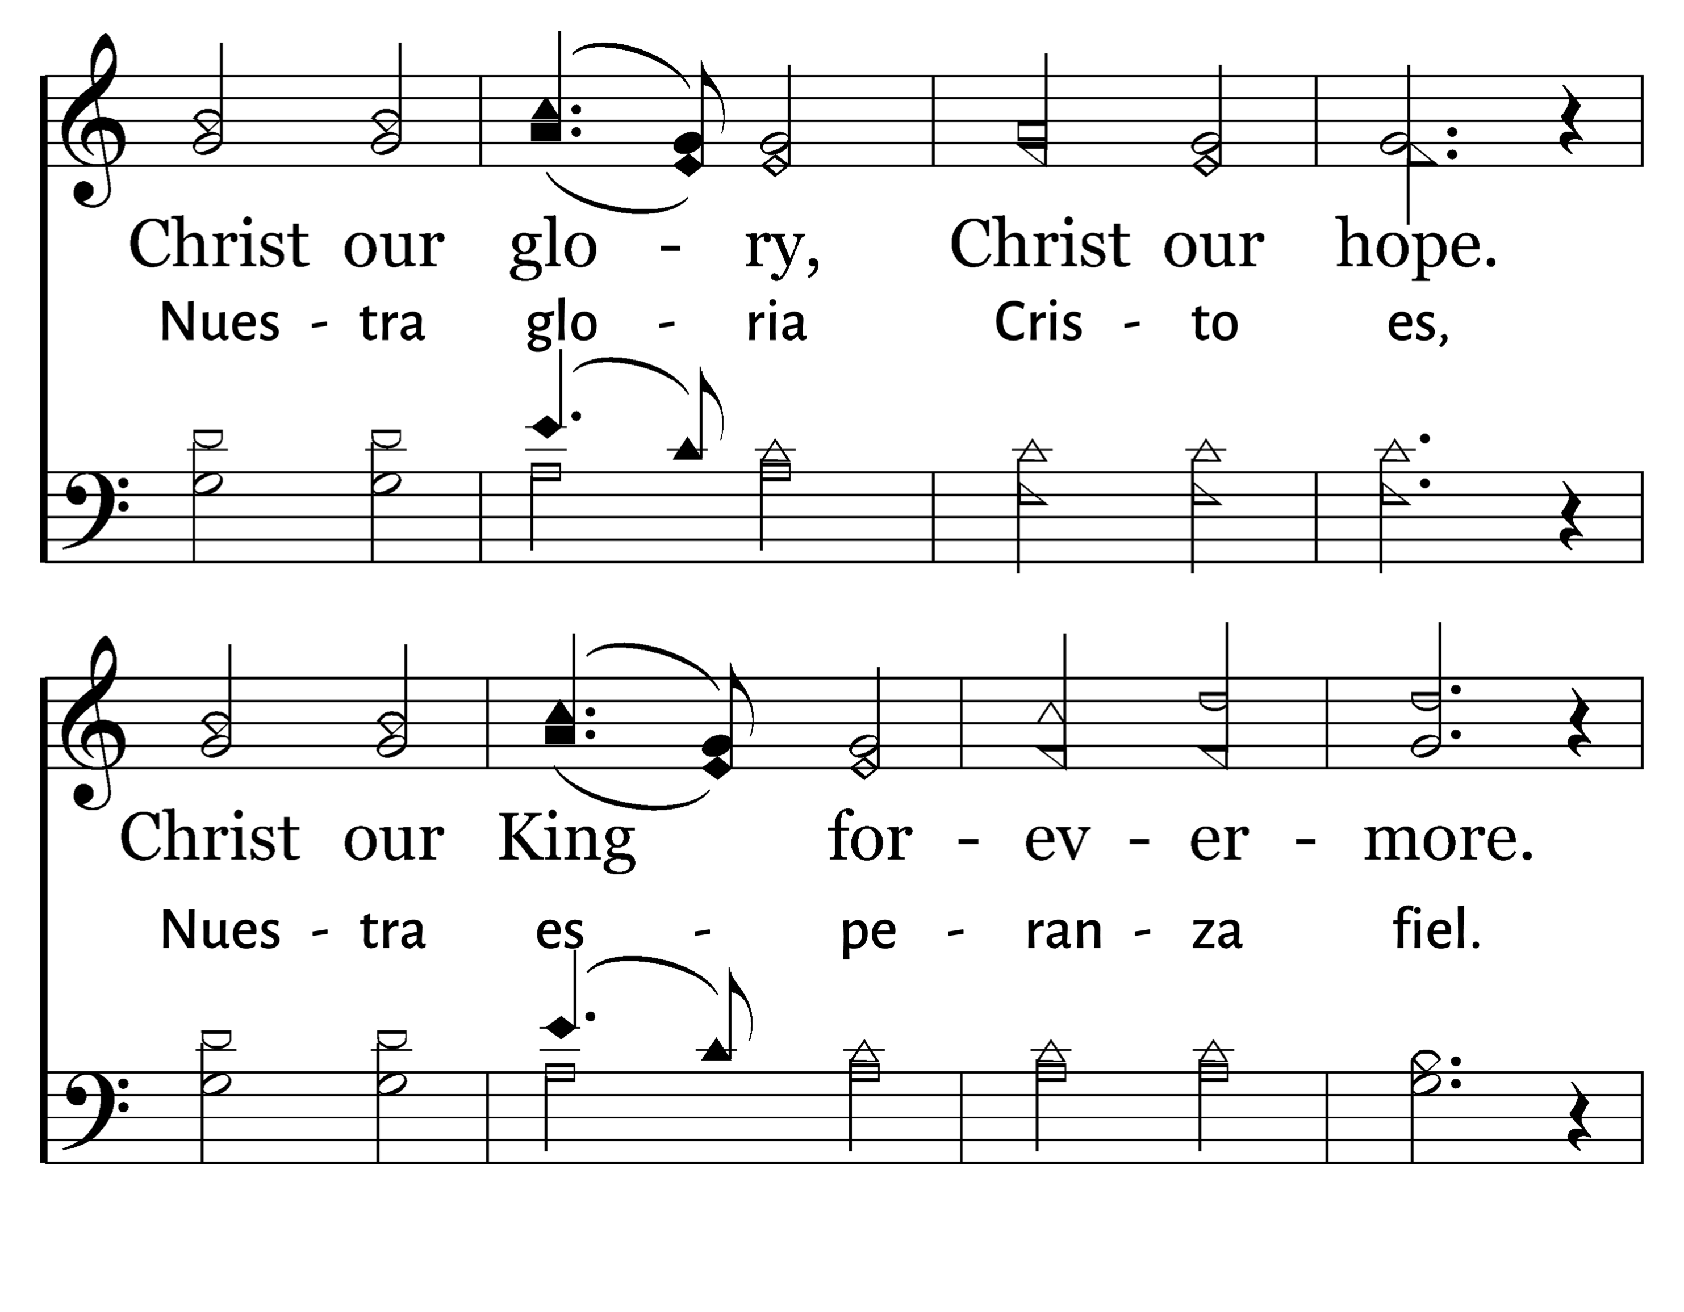
208
1
CHRIST OUR GLORY
C
2
C
CRISTO NUESTRA GLORIA
3
C
Traducción Sovereign Grace Music
Typeset by R. J. Stevens Music

Slide 60
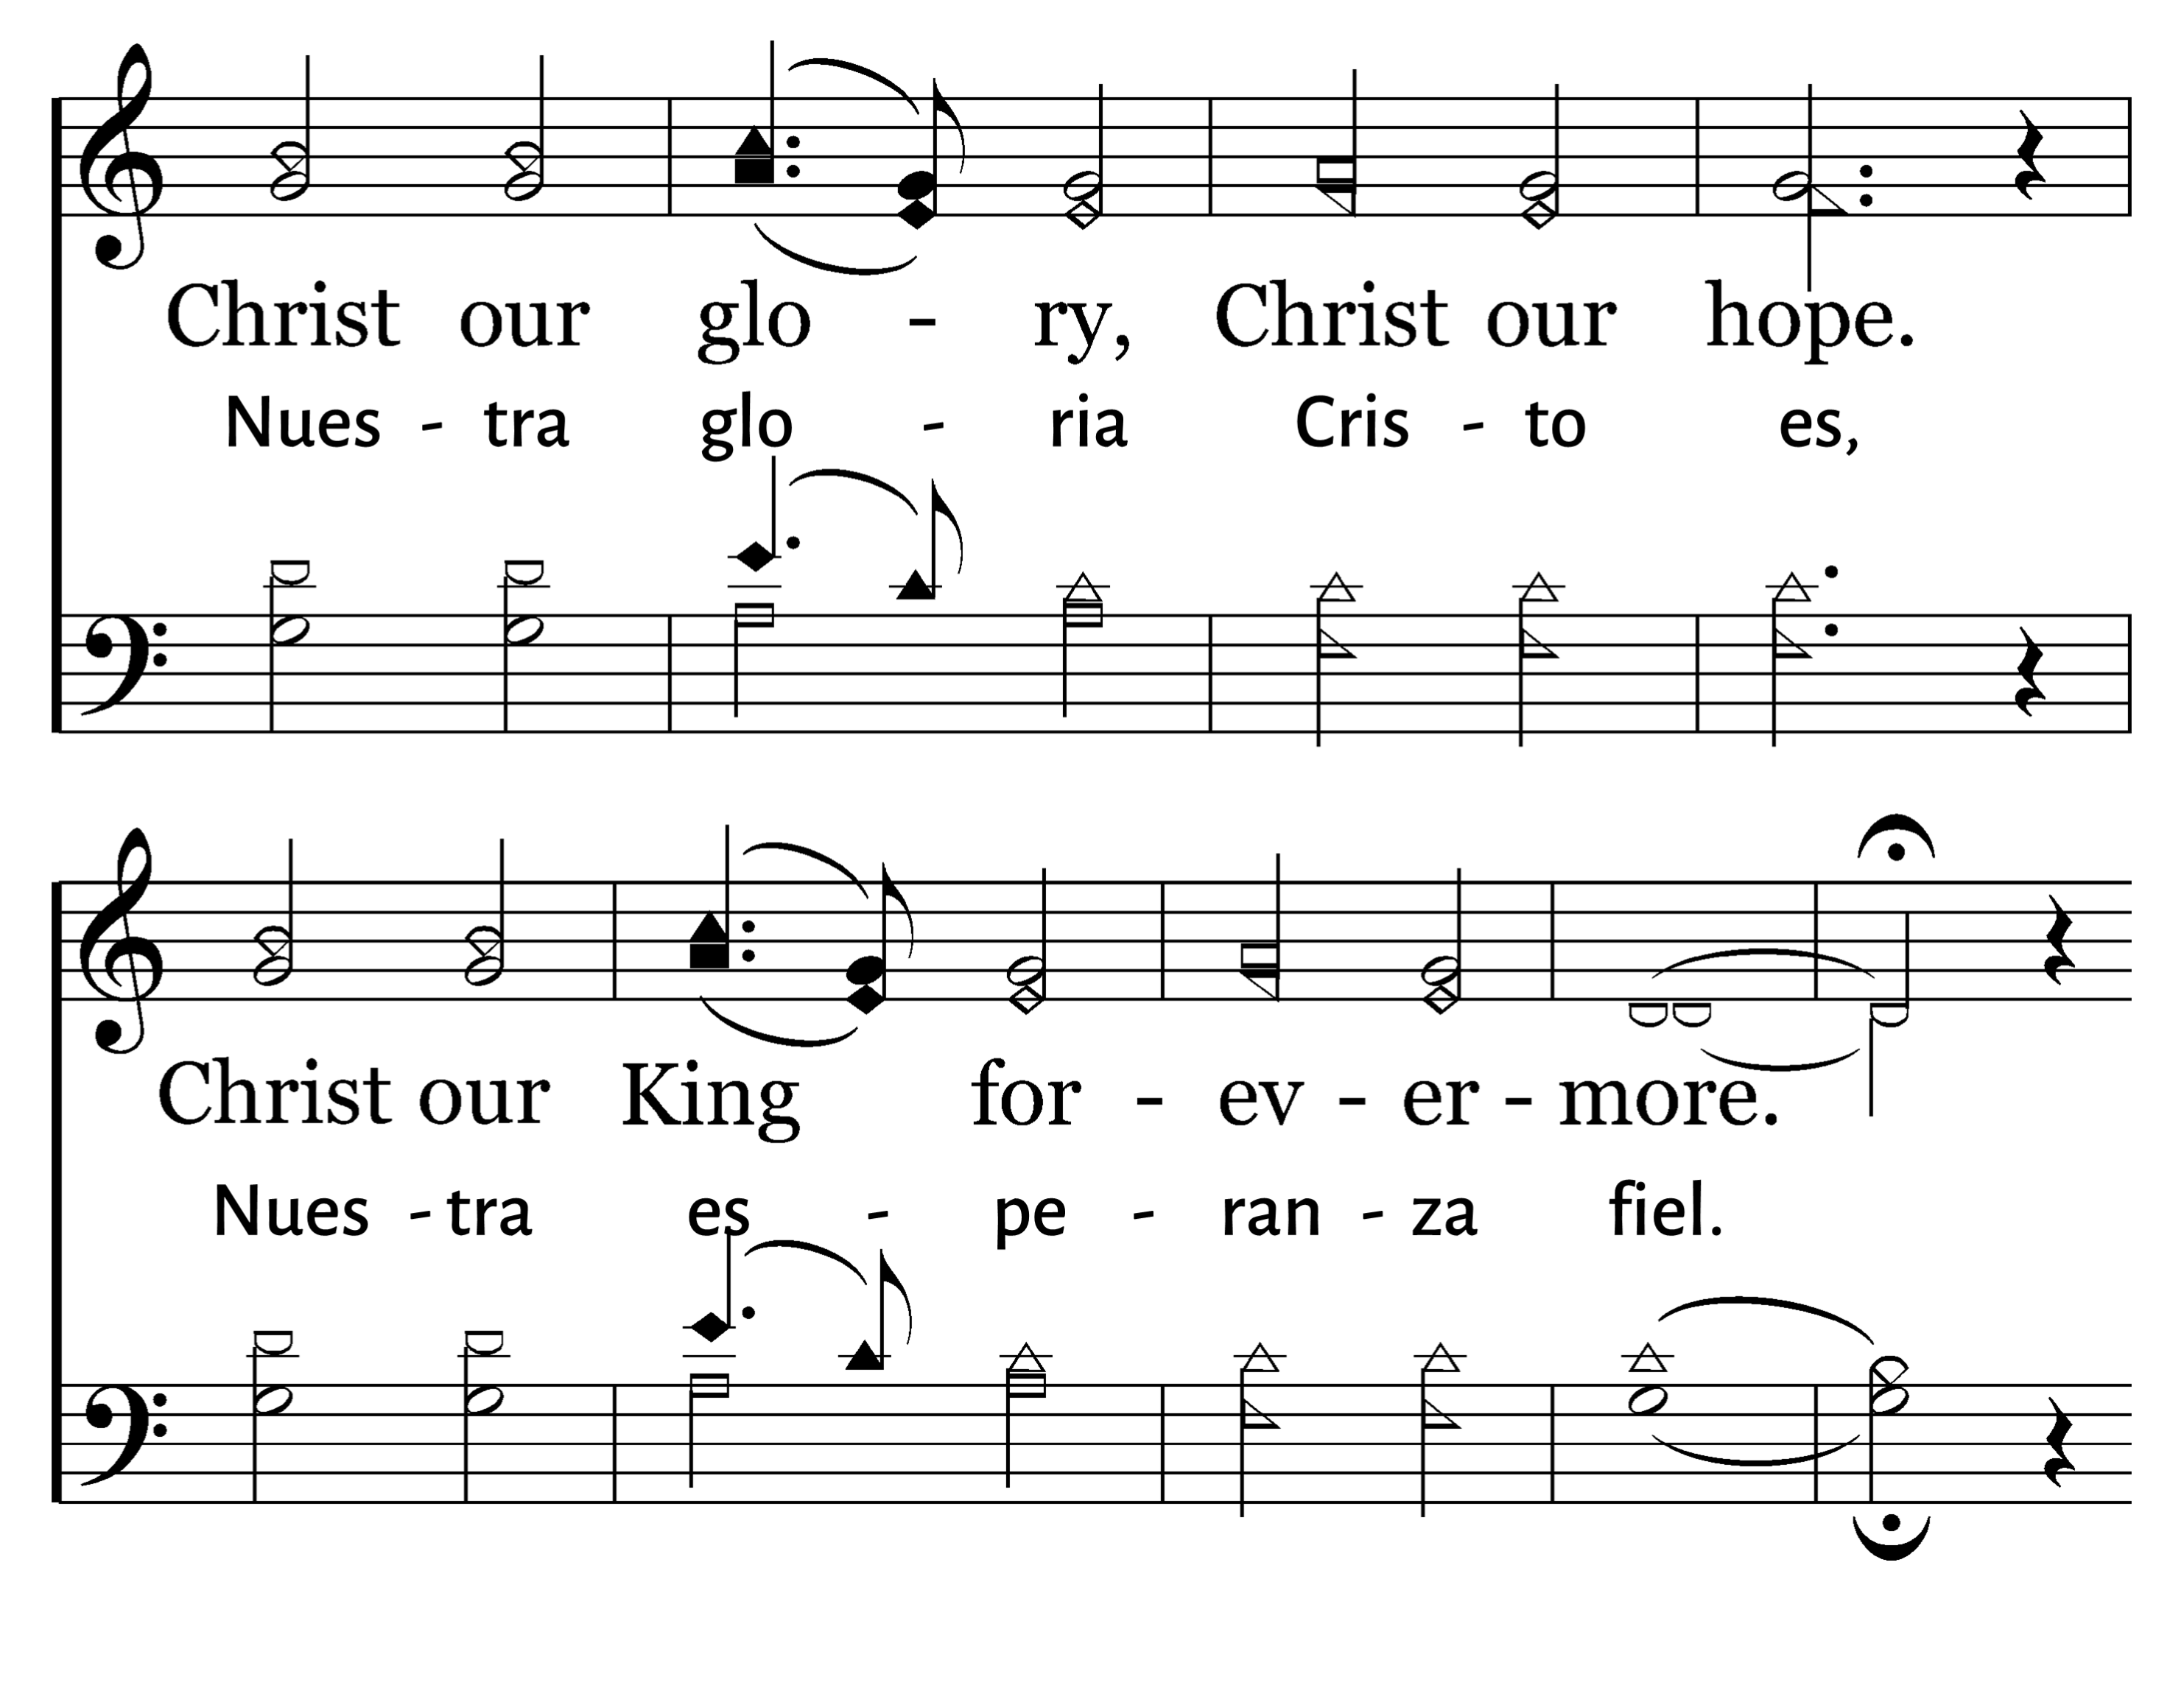
208
1
CHRIST OUR GLORY
C
2
C
CRISTO NUESTRA GLORIA
3
C
Traducción Sovereign Grace Music
Typeset by R. J. Stevens Music

Slide 61

208
1
CHRIST OUR GLORY
C
2
C
CRISTO NUESTRA GLORIA
3
C
Traducción Sovereign Grace Music
Typeset by R. J. Stevens Music

Slide 62

208
1
CHRIST OUR GLORY
C
2
C
CRISTO NUESTRA GLORIA
3
C
Traducción Sovereign Grace Music
Typeset by R. J. Stevens Music

Slide 63

Bienvenida
Lectura
532
114
Oración
208
Sermón
557
Anuncios
Cena del Señor
Oración
Welcome
Reading
532
114
Prayer
208
Sermon
557
Closing
Lord’s Supper
Prayer
SERMÓN
SERMON
“NOS MANDÓ QUE PREDICÁSEMOS AL PUEBLO”
“HE COMMANDED US TO PREACH TO THE PEOPLE”
HECHOS 10:42
ACTS 10:42

Slide 65

1
2
3
557
ROCK OF AGES • ROCA HENDIDA PARA MÍ
© 2001 The Paperless Hymnal™

Slide 66

1
2
3
557
ROCK OF AGES • ROCA HENDIDA PARA MÍ
© 2001 The Paperless Hymnal™

Slide 67

1
2
3
557
ROCK OF AGES • ROCA HENDIDA PARA MÍ
© 2001 The Paperless Hymnal™

Slide 68

1
2
3
557
ROCK OF AGES • ROCA HENDIDA PARA MÍ
© 2001 The Paperless Hymnal™

Slide 69

1
2
3
557
ROCK OF AGES • ROCA HENDIDA PARA MÍ
© 2001 The Paperless Hymnal™

Slide 70

1
2
3
557
ROCK OF AGES • ROCA HENDIDA PARA MÍ
© 2001 The Paperless Hymnal™

Slide 72
Bienvenida
Lectura
532
114
Oración
208
Sermón
557
Anuncios
Cena del Señor
Oración
Welcome
Reading
532
114
Prayer
208
Sermon
557
Closing
Lord’s Supper
Prayer
ORACIÓN
PRAYER
“DEVOTE YOURSELVES TO PRAYER”
“PERSEVERAD EN LA ORACIÓN”
COLOSSIANS 4:2
COLOSENSES 4:2

